Slide 1

L'IMPORTANZA DELLA DIVERSIFICAZIONE DI PORTAFOGLIO NELL'OTTICA DELLA PROTEZIONE DEL CLIENTE
Corso online

Slide 2
INDICE
Lo scenario attuale
Il rischio: un'introduzione
Il bisogno di sicurezza
Il rischio al tempo della MiFID
La pianificazione finanziaria ed il rendimento di portafoglio
La mappa dei rischi degli investimenti obbligazionari e azionari
Gli strumenti alternativi di investimento
I benefici della diversificazione del portafoglio
Le strategie di gestione del portafoglio

Slide 3
INDICE
Lo scenario attuale
Il rischio: un'introduzione
Il bisogno di sicurezza
Il rischio al tempo della MiFID
La pianificazione finanziaria ed il rendimento di portafoglio
La mappa dei rischi degli investimenti obbligazionari e azionari
Gli strumenti alternativi di investimento
I benefici della diversificazione del portafoglio
Le strategie di gestione del portafoglio

Slide 4
Il quadro generale
Stiamo assistendo in questo primo scorcio del XXI secolo alla fine delle certezze. È iniziata l’era della complessità, del relativismo, del dubbio sistematico. La società moderna, complice il processo di globalizzazione e interconnessione risulta sempre più cangiante, indefinita, imprevedibile.
L’era della produzione che aveva caratterizzato buona parte del XX secolo ed innescato il fenomeno del consumismo, lascia sempre di più spazio ad un consumo responsabile, selettivo, dedicato, relazionale. Il mondo delle imprese prende finalmente coscienza di operare all’interno della società: i consumatori sono attori sociali con cui dialogare, non macchine per l’acquisto e perciò nasce una nuova Era commerciale basata sull’ascolto, sulla relazionale, sull’attenzione e sull’educazione del Cliente/Consumatore.

Slide 5
Il quadro generale
Ma a questa evoluzione industriale e commerciale risponde come contraltare la Crisi Economica dell’ultimo decennio che incide sugli assetti sociali della popolazione e sul welfare pubblico. Il ceto medio risulta sempre più fragile, la disoccupazione giovanile ha assunto proporzioni insostenibili e le fasce più anziane delle popolazione, vuoi per il prolungarsi della vita media, vuoi per la carenza di strutture di supporto e per l’impossibilità di molte famiglie di farsene carico, necessitano di assistenza e protezione.
Naturalmente il fatto di attraversare una crisi lunga e profonda come quella che abbiamo conosciuto sollecita anche la nascita di nuovi timori e la percezione di rischi che vanno al di là di quelli tradizionalmente coperti dal mondo assicurativo, stimolando in parallelo l’assunzione di responsabilità più dirette da parte degli individui con il conseguente bisogno di «Proteggere» il proprio Patrimonio familiare .

Slide 6
Il quadro economico
Il quadro economico degli ultimi anni ha inciso fortemente sugli individui aumentando sia incertezze e paure che la fragilità economica e finanziaria delle famiglie ed incrementando la quota di liquidità del portafoglio finanziario. L’invecchiamento della generazione post bellica, che detiene la ricchezza finanziaria e patrimoniale, sta favorendo il processo graduale di passaggio generazionale della ricchezza. La crisi immobiliare legata alla stretta creditizia che le Banche hanno adottato e l’innalzamento della pressione fiscale ha gradualmente disincentivato l’attenzione delle famiglie per l’investimento in immobili. I sistemi di Welfare tradizionali sembrano poco attrezzati, nella configurazione attuale, ad offrire una adeguata protezione verso nuovi rischi e nuove paure come per esempio la precarizzazione del lavoro, l’instabilità reddituale, la fragilizzazione e l’inerzia delle istituzioni preposte alla protezione sociale.

Slide 7
Il quadro economico
Questi i motivi della crescente preoccupazione per il futuro delle nuove generazioni che sta ridisegnando le motivazioni e le declinazioni del risparmio, e che se da una parte favorisce teoricamente la pianificazione di azioni volte quanto più possibile alla protezione del Patrimonio dall’altra, in antitesi, restringe gli orizzonti temporali con il conseguente tramonto del Life Cycle di lungo periodo a vantaggio di micro Life Cycle consecutivi, per permettere la coesistenza di rendimenti interessanti e disponibilità di capitale. Del resto il tema dell’incertezza si riferisce al cliente che ha vissuto negli ultimi dieci anni, all’interno della crisi economica, una crisi fiduciaria nei confronti di quelle stesse istituzioni finanziarie che avrebbero dovuto assicurargli stabilità e trasparenza. Il tema della fiducia violata e un tema che accentua il senso di inadeguatezza che può e dovrebbe essere ricostruito attraverso un apparato normativo più severo, un sistema di controllo istituzionale più accurato, l’innalzamento del livello culturale della clientela e l’assistenza di un professionista della finanza in grado di affiancare il cliente e di curarne gli interessi.

Slide 8
Il quadro finanziario
Il mercato finanziario è sempre stato un ambiente caratterizzato da una particolare complessità e velocità Negli ultimi dieci anni questa complessità si è accentuata in virtù di un insieme di fattori:
Globalizzazione dei Mercati e crescita delle Economie Emergenti;
Incertezza Macroeconomica determinata dalla Grande Crisi Finanziaria;
Alta mutabilità dei contesti geopolitici;
Politica monetaria espansiva da parte delle Banche Centrali;
Digitalizzazione della finanza;
De-cartolarizzazione della ricchezza finanziaria;
Sviluppo e sofisticazione dell’ingegneria finanziaria;
Avvento di nuovi modelli industriali generati dallo sviluppo della tecnologia e della telematica.

Slide 9
Il quadro finanziario
I servizi finanziari costituiscono un elemento essenziale nel quadro degli sforzi dell'UE volti a completare il mercato interno, nell'ambito della libera circolazione di servizi e capitali. Il recesso del Regno Unito dall'UE comporta una nuova serie di sfide con possibili implicazioni per il settore dei servizi finanziari all'interno dell'UE e al di fuori di essa. La definizione di norme e standard in materia di architettura normativa dei servizi finanziari dopo la crisi è dovuto a causa della globalizzazione e dell'interdipendenza dei mercati finanziari che si sono concretizzate nei decenni precedenti alla crisi e che hanno provocato un effetto di «contagio» globale a seguito della prima «bolla» scoppiata negli Stati Uniti.

Slide 10
Il quadro sociale
La Famiglia rappresenta il perno dell’evoluzione e del cambiamento sociale in atto ed è frutto di modifiche che si sono via via propagate tra le generazioni. Rispetto alla composizione dei nuclei familiari, le coppie legali, se si escludono le regioni più tradizionaliste sono destinate a continuare la loro attuale flessione; una crisi, quella del matrimonio, dovuta in particolare al mutato quadro valoriale, spostatosi dalla tradizionale etica del sacrificio alla ricerca della felicità individuale. La famiglia tradizionale sta scomparendo per vari motivi: nuovi valori sociali, la ridefinizione dei ruoli maschili e femminili (gender) il progressivo aumento della scolarizzazione e lo spostamento in avanti della conclusione degli studi comportano un ritardato ingresso nel mondo del lavoro.

Slide 11
Il quadro sociale
Il processo di formazione della famiglia risente del rinvio delle tappe (uscita dalla famiglia di origine, formazione dell’unione, arrivo del primo figlio) e dell’emergere di nuove forme di vita familiare: aumentano, infatti, quelle caratterizzate da unioni libere o da periodi di vita autonoma e, conseguentemente, i percorsi di formazione della famiglia risultano più diversificati di un tempo. Inoltre le esperienze nei percorsi di transizione allo stato adulto variano secondo il genere, l’estrazione sociale e il territorio di residenza. Le dinamiche non sono omogenee e rivelano un ruolo fondamentale fornito dall’estrazione sociale e dal livello di scolarizzazione nella definizione delle differenti tappe.

Slide 12
Il quadro sociale
La frattura della famiglia tradizionale ha inevitabilmente aumentato il livello di vulnerabilità dell’Istituto al punto che gli individui hanno via via adottato misure per riposizionare il proprio stile di vita all’interno di un quadro economico che si è, nell’ultima decade, profondamente modificato; facendo ricorso a strategie finalizzate a ridurre l’impatto sul bilancio familiare di eventi negativi inattesi. In una prospettiva di gestione del rischio le famiglie hanno cominciato a dotarsi di strategie per fare fronte a spese impreviste o inattese riduzioni di reddito: ad esempio dotarsi di strumenti finanziari per loro natura preposti alla gestione del rischio il cui effetto è quello di proteggere un buffer di capitale o proteggersi con polizze assicurative sulle aree ritenute più importanti utilizzando strumenti complementari o supplementari a quelli offerti dal welfare pubblico.

Slide 13
Il quadro demografico
Le dinamiche demografiche stanno cambiando inesorabilmente, influenzando così molteplici aspetti della vita moderna. Due i fenomeni più evidenti:
1. Molti Paesi sviluppati sono stati caratterizzati da un forte invecchiamento della popolazione, causato da una parte da una persistente bassa fecondità, e dall’altra da un aumento della longevità. Solo agli inizi del secolo scorso nessuno avrebbe mai pensato di raggiungere e superare i cento anni di vita. Un’utopia per la popolazione di una volta, divenuta realtà negli ultimi decenni. Le condizioni di vita favorevoli, la fine dei grandi conflitti mondiali, l’attenuarsi delle malattie virali, gli sviluppi in campo medico e uno stile di vita sempre più agiato hanno consentito all’uomo di incrementare la speranza di vita media, permettendo il raggiungimento in salute di età molto avanzate.

Slide 14
Il quadro demografico
2. Si fa avanti invece la Generazione dei Millenials ovvero coloro che sono nati tra gli anni ‘80 e il 2001 che hanno visto cambiare il mondo con l’avvento di Internet e sono cresciuti nell’era della globalizzazione e delle crisi economiche. I Millennials, gli under 35, oggi rappresentano il 40% della popolazione mondiale, il 25% di quella Europea. I Millennials sono gli investitori di domani. Secondo un recente studio prodotto da Deloitte, “Millennials and Wealth Management”, si stima che entro il 2020 la ricchezza netta degli under 35 di tutto il mondo sarà il doppio rispetto al 2015, oscillando tra i 19 ed i 24 trilioni di dollari. i Millennials hanno la forza demografica per cambiare il mondo. Sono un megatrend.

Slide 15
Il quadro normativo
La crisi finanziaria internazionale ha fatto emergere la necessità di regolare e monitorare i rischi finanziari a livello macro. Da ciò deriva l’adozione, dopo la crisi, di un nuovo approccio normativo che assume come obiettivo chiave della regolamentazione e della supervisione delle istituzioni e dei mercati finanziari la tradizionale stabilità finanziaria, intesa però nella rinnovata e più ampia prospettiva di “stabilità sistemica”. Il quadro regolamentare per il settore finanziario europeo risulta inoltre ad oggi fortemente composito. La disciplina nazionale è infatti affiancata da norme prodotte a livello europeo secondo gli obiettivi di libera circolazione e integrazione dei mercati previsti dal Trattato sul Funzionamento dell'Unione Europea.

Slide 16
Il quadro normativo
Nel Settore Bancario Il pacchetto Capital Requirements Directive IV (la direttiva sui requisiti di capitale) rientra nel recepimento delle norme di Basilea III adeguate al settore bancario europeo a cui si aggiunge la recente Direttiva sul risanamento e la risoluzione delle Banche (BRRD).
Nel Settore Finanziario la MiFID I stabiliva norme uniformi per la negoziazione di valori mobiliari, che hanno portato a una maggiore concorrenza e a una migliore tutela degli investitori. Ma con l’avvento di MiFID II è stato istituito un nuovo quadro giuridico che introduce una serie di disposizioni volte a rafforzare la tutela dei consumatori. Entrambe le norme hanno definito e definiscono processo, soggetti e perimetro della Consulenza finanziaria.

Slide 17
Il quadro normativo
Nel Settore Assicurativo la direttiva Solvency II ha armonizzato le norme frammentarie esistenti in materia di attività di assicurazione diversa dall'assicurazione sulla vita, assicurazione sulla vita e riassicurazione. La direttiva stabilisce le norme in materia di autorizzazione all'esercizio dell'attività̀, requisiti patrimoniali, gestione del rischio e vigilanza delle società di assicurazione diretta e riassicurazione. La Direttiva Europea in materia di “Distribuzione Assicurativa” (IDD, Insurance Distribution Directive) arricchisce la nozione d’intermediazione definendo in maniera più specifica il perimetro e il concetto di consulenza assicurativa.

Slide 18
Blocco 1 – Test 1
Domanda 1: Quale sembrerebbe ad oggi essere l'atteggiamento degli individui verso le scelte che riguardano il suo consumo ed investimento?
Attento
Disinteressato
Svogliato
Automatico

Slide 19
Blocco 1 – Test 2
Domanda 2: Quale dei seguenti elementi non è una caratteristica del quadro economico attuale?
Stabilità reddituale
Invecchiamento della popolazione
Crisi dell'immobile
Sistemi di welfare non adeguati

Slide 20
Blocco 1 – Test 3
Domanda 3: Quale delle seguenti normative è specifica del comparto assicurativo?
IDD
MiFID II
Basilea III
Tutte le alternative proposte fanno riferimento al comparto bancario

Slide 21
INDICE
Lo scenario attuale
Il rischio: un'introduzione
Il bisogno di sicurezza
Il rischio al tempo della MiFID
La pianificazione finanziaria ed il rendimento di portafoglio
La mappa dei rischi degli investimenti obbligazionari e azionari
Gli strumenti alternativi di investimento
I benefici della diversificazione del portafoglio
Le strategie di gestione del portafoglio

Slide 22
Il rischio: un'introduzione
Ogni giorno siamo costretti a prendere delle decisioni e cercare di prevedere le possibili conseguenze delle nostre scelte; in questo modo, siamo inevitabilmente esposti al rischio.
Le recenti teorie sociali che identificano nella produzione e gestione del rischio il tratto caratterizzante delle società contemporanee hanno introdotto il concetto di “società del rischio”. Il termine è stato usato per la prima volta dal sociologo tedesco Ulrich Beck (“Quello di rischio è – quindi - un concetto moderno che presuppone delle scelte e cerca di rendere prevedibili e controllabili le conseguenze imprevedibili delle decisioni umane nelle società avanzate”) che ha cercato di porre in rilievo gli interessi mediatici, politici e scientifici gravitanti attorno alla produzione sociale del rischio.

Slide 23
Il rischio: un'introduzione
Tecnicamente, con il concetto di rischio ci si riferisce a situazioni nelle quali viene presa una decisione le cui conseguenze dipendono dagli esiti di eventi futuri aventi probabilità conosciute; tuttavia, nella maggior parte dei casi, la nostra conoscenza di tali probabilità non è così esatta e, nel caso in cui risulti errata, ogni volta che una persona, una famiglia o un’impresa deve effettuare una scelta si trova di fatto di fronte a diversi scenari possibili e, non essendo in grado di prevedere con sicurezza quale si verificherà deve operare in condizione di incertezza.
Tutte le fonti di rischio, siano esse naturali o prodotte dall’uomo, sono percepite in maniera differente dalle persone e le loro valutazioni costituiscono uno degli aspetti fondamentali dei “calcoli decisionali” effettuati dagli individui per assumere determinati comportamenti.

Slide 24
Il rischio: un'introduzione
In linea generale «Le persone comuni quando devono effettuare delle valutazioni e non hanno conoscenze e le competenze adeguate o semplicemente non hanno tempo da dedicare al problema, adottano generalmente delle scorciatoie di ragionamento più semplici e veloci di un’analisi sistematica. Queste scorciatoie di ragionamento sono delle valutazioni intuitive che si basano su alcuni indizi per trarre delle conclusioni. Tali indizi fanno riferimento per lo più alle caratteristiche del rischio medesimo (ad esempio, è controllabile personalmente o no?) oppure a dei feedback immediati che si ottengono dal proprio sistema cognitivo (se mi viene facilmente in mente un esempio di incidente aereo, allora vuol dire che gli incidenti aerei sono frequenti, se quella attività mi piace allora vuol dire che non è rischiosa...)”.

Slide 25
Rischio ed incertezza
In sintesi possiamo affermare che il rapporto dell’essere umano con il rischio è di natura multidimensionale, rivelando comportamenti anche contrastanti quando uno stesso individuo affronta rischi diversi. Una persona può amare sport estremi, ma essere molto prudente negli investimenti finanziari viceversa essere uno scommettitore d’azzardo e guidare l’automobile in modo scrupoloso. Occorre innanzitutto distinguere il concetto di rischio da quello di incertezza: Un economista Frank Knight, in un famoso libro dedicato a Rischio, Incertezza e Profitto definisce il rischio come "una condizione in cui è possibile derivare una distribuzione di probabilità dei risultati tale da riuscire ad assicurarsi contro tale condizione. L’incertezza rappresenta invece una condizione nella quale non esiste tale distribuzione di probabilità".

Slide 26
Rischio ed incertezza
Si tratta di concetti che sono legati alla probabilità, oggettiva o soggettiva, del manifestarsi di determinati eventi. Infatti il rischio viene associato a ad eventi dei quali può essere misurata oggettivamente la frequenza di accadimento; al contrario, l’Incertezza si collega ad una probabilità soggettiva, ovvero ciò che l’individuo reputa possibile ma che scaturisce da una convinzione personale che non è ne osservabile ne misurabile. Alcuni studi dimostrano che il confine tra rischio ed incertezza è molto sottile: anche nei casi in cui la probabilità di un evento può essere misurata oggettivamente, l’interpretazione soggettiva che ogni individuo attribuisce alla stessa può dipendere da condizionamenti mentali, emotivi e sociali ed in base ai quali il processo decisionale non è guidato dalla componente cognitiva, ma piuttosto si configura come un processo emotivo che contiene anche una parte cognitiva. Ne consegue che la parte emotiva tende a prevalere sul processo cognitivo della decisione, inducendo gli individui a compiere scelte che li allontanano dal comportamento razionale atteso.

Slide 27
Rischio ed pericolo
Infine va considerata la distinzione tra Rischio e Pericolo: sono termini che nel linguaggio comune vengono usati spesso come sinonimi. Gli individui gli associano eventi con conseguenze spiacevoli, talvolta letali. Tecnicamente però i due termini hanno significati diversi ad esempio un evento o una sostanza possono essere definiti rischiosi o pericolosi per sottolinearne le conseguenze negative, ma mentre nel caso di un evento pericoloso, come l’esplosione di un impianto nucleare, le conseguenze negative sono certe, nel caso di un evento rischioso come l’uso del cellulare quelle conseguenze sono tutt’al più potenziali. Il rischio può essere considerato sotto il profilo oggettivo quando si fa riferimento alla probabilità oggettivamente determinata con cui una minaccia futura può manifestarsi. Diversamente quando si parla di rischio sotto il profilo soggettivo, si fa rifermento al rischio percepito dagli individui.

Slide 28
Rischio e pericolo
Quindi con il termine rischio viene sottolineata la possibilità che un evento indesiderato, inatteso, carico di conseguenze obiettivamente negative o soggettivamente spiacevoli, dipenda da un complesso di fattori connessi con la valutazione soggettiva. Il pericolo è legato alle caratteristiche oggettive di una situazione che è pericolosa indipendentemente da come un soggetto la percepisce. Il pericolo è comunemente definito come quella caratteristica dell’oggetto, del prodotto o della situazione che può provocare danno se viene a contatto con la persona. Il pericolo è quindi reale, concreto, definibile, il rischio invece è una perdita potenziale , la cui gravità è variabile poiché dipende da fattori sia oggettivi che soggettivi. In conclusione, ciò che sembra differenziare i due concetti è che quando si parla di pericolo si focalizza la certezza degli effetti, mentre quando si parla di rischio si pone l’accento sull’incertezza degli effetti.

Slide 29
La percezione del rischio
Il rischio può essere considerato sotto il profilo oggettivo quando si fa riferimento alla probabilità oggettivamente determinata con cui una minaccia futura può manifestarsi. Diversamente quando si parla di rischio sotto il profilo soggettivo, si fa rifermento al rischio percepito dagli individui.
La percezione del rischio è un processo cognitivo coinvolto in diverse attività quotidiane e che orienta i comportamenti delle persone di fronte a decisioni che coinvolgono dei rischi potenziali. La percezione del rischio coinvolge diverse dimensioni come, per esempio, le conseguenze sia immediate sia future e le loro implicazioni tanto su un piano razionale ed oggettivo quanto su un piano emozionale e soggettivo. La ricerca ha sottolineato che in molti casi esiste una discrepanza tra la percezione soggettiva del rischio e la valutazione oggettiva.

Slide 30
La percezione del rischio
Di conseguenza, succede che le persone tendano a sovrastimare o sottostimare il rischio a seconda che percepiscano un'attività più o meno pericolosa di quello che affermano le statistiche e le valutazioni di tipo oggettivo.
Le persone, quando devono effettuare delle valutazioni e non hanno le conoscenze e le competenze adeguate, o semplicemente non hanno tempo ed energie da dedicare al problema, adottano generalmente delle euristiche, più semplici e veloci rispetto ad un’analisi sistematica. Tali valutazioni si basano su alcuni indizi, per trarre delle conclusioni, che fanno riferimento alle caratteristiche del rischio medesimo, ad esempio il grado di controllo personale, e ai feedback immediati che si ottengono dal proprio sistema cognitivo, come ad esempio il grado di piacevolezza o di salienza dell’evento.

Slide 31
La percezione del rischio
La ricerca ha mostrato che ci sono alcuni fattori che influenzano in modo particolare la percezione che le persone hanno della pericolosità di un'attività: I risultati dimostrano che la rappresentazione del rischio è basata principalmente su due fattori: l’aspetto “terrificante”, cioè il grado di paura che l’evento provoca nei soggetti, e la conoscenza del rischio, cioè le informazioni relative ad un determinato evento rischioso.
Nella tabella che segue possono essere evidenziate le caratteristiche che influiscono sulla gravità percepita dei rischi:

Slide 32
La percezione del rischio
Fattore | Spiegazione
Usuale/terrificante | Più il potenziale pericolo elicita paura nell’individuo, perché considerato terrificante e poco usuale, più viene ritenuto rischioso.
Controllo personale sull’evitamento degli effetti dannosi | Tanto più si ritiene una situazione controllabile, tanto meno sarà giudicata rischiosa. Ad esempio, assumere bevande alcoliche viene ritenuto scarsamente rischioso perché tale comportamento è sotto il controllo personale (vedi illusione di controllo). Al contrario, ingerire fertilizzanti chimici attraverso il consumo di frutta e verdura viene percepito molto rischioso.
Volontarietà di assunzione | Tanto più una persona ritiene che l’esposizione al rischio non sia volontaria, e quindi sia imposta dall’esterno, tanto più giudicherà rischiosa un’attività. Viceversa, se una persona decide volontariamente di sottoporsi a dei rischi, come ad esempio lanciarsi con un paracadute, percepirà tali attività come scarsamente rischiose.

Slide 33
La percezione del rischio
Fattore | Spiegazione
Cronicità/catastroficità | Un rischio “cronico” ha un impatto su singoli individui in tempi e luoghi separati, come ad esempio gli incidenti stradali. L’aspetto “catastrofico” dei rischi si riferisce invece all’ampiezza devastante della fonte di rischio, come un’inondazione o un terremoto. Le persone percepiscono maggiori pericoli per quest’ultimo tipo di rischio.
Gravità delle conseguenze | Più gravi sono le conseguenze di un’attività, maggiormente rischiosa viene percepita tale attività. Ad esempio, mentre per un incidente automobilistico gli individui pensano che i possibili danni possano essere più o meno gravi, per un incidente nucleare la gente si immagina che le possibili conseguenze siano gravissime per milioni di persone per lungo tempo.
Immediatezza | Questo fattore si riferisce all’intervallo che intercorre dal momento in cui si viene a contatto con una determinata sostanza, o si compie una particolare attività, e quello in cui si verifica il danno. Gli effetti possono essere immediati, ad esempio per gli incidenti, oppure possono essere visibili solo dopo un certo periodo di tempo, come per il fumo. Le persone percepiscono maggiori rischi per attività o eventi che presentano effetti negativi immediati.

Slide 34
La percezione del rischio
Fattore | Spiegazione
Osservabilità dei danni | Questo fattore fa riferimento a sostanze che possono accumularsi nel nostro organismo senza procurarci nessuna apparente sensazione di malessere fino a quando non si raggiungono livelli elevati, come ad esempio i pesticidi presenti nella frutta. Non siamo filogeneticamente preparati a tutelarci da rischi non osservabili ed intuitivamente non ne percepiamo il pericolo. Se invece i danni di un evento sono osservabili, riteniamo quell’evento rischioso.
Conoscenza personale | La relazione fra grado di conoscenza e percezione del rischio è a volte positiva (più lo conosco più lo giudico rischioso), altre volte è negativa (meno lo conosco più lo giudico rischioso). Ad esempio, la gente che ritiene di conoscere bene i rischi legati ai pesticidi e fertilizzanti percepisce tali rischi come più alti rispetto a coloro che dichiarano di non conoscerli. Viceversa, coloro che dichiarano di non conoscere i rischi legati alle manipolazioni genetiche di frutta e verdura sono anche quelli che li ritengono più rischiosi.
Conoscenza da parte della Scienza | Le persone ritengono che maggiore è la conoscenza di un determinato evento o attività sotto il profilo scientifico, e quindi maggiore è la possibilità per la scienza di riuscire a prevedere e far fronte a possibili incidenti, minore è la sua gravità.

Slide 35
La percezione del rischio
Fattore | Spiegazione
Novità/familiarità | Generalmente se una attività, una sostanza o una tecnologia sono nuove, e quindi poco conosciute dalle persone, incutono più timore. Ad esempio, i rischi legati all’uso di psicofarmaci sono considerati elevati da coloro che li giudicano nuovi, mentre sono considerati scarsi da coloro che li giudicano familiari.
Grado di esposizione | Tale caratteristica indica la misura in cui gli individui sono personalmente esposti ad un rischio. Maggiore è l’esposizione personale ad un rischio, maggiore è la gravità percepita. Inoltre, maggiore è l’esposizione collettiva, ovvero il grado in cui la gente pensa che molte altre persone siano a rischio, maggiore è la gravità percepita.

Slide 36
La gestione del rischio
La capacità di gestire rischi sta diventando per le suddette ragioni sempre di più un fattore chiave, uno sforzo continuo volto a sviluppare più ampie competenze, rilevando puntualmente le nuove potenziali minacce e le conseguenti esigenze di prevenzione e protezione.
In sintesi La nozione di rischio implica l’esistenza di una sorgente di pericolo e delle possibilità che essa si trasformi in un danno. In entrambi i casi sono comunque tre le principali strategie volte a proteggere il soggetto:
La Prevenzione che agisce riducendo la probabilità di accadimento;
La Protezione che agisce diminuendo/trasferendo la gravità del danno;
La Diversificazione che agisce distribuendo/ripartendo la probabilità di accadimento ridicendo la gravità del danno.

Slide 37
La gestione del rischio
La Gestione del Rischio Presuppone lo sviluppo di una cultura del rischio e l’instaurazione con la persona/Cliente di un processo (Risk Management) chiaro e definito le cui fasi possono essere così riassunte:
Identificazione dei rischi che limitano o ostacolano il raggiungimento degli obiettivi dell’individuo;
Comunicazione, illustrazione della mappatura dei Rischi per aumentare la consapevolezza e condividerne la responsabilità (intesa come abilità a rispondere);
Definizione delle priorità e gli ambiti di intervento;
Determinazione del livello di rischio sostenibile in linea non solo con il “Profilo” del Cliente ma in una visione temporalmente prospettica;
Sviluppo di strategie di controllo e di monitoraggio idonee ad assicurare una maggiore copertura delle aree in cui sono presenti i rischi.

Slide 38
INDICE
Lo scenario attuale
Il rischio: un'introduzione
Il bisogno di sicurezza
Il rischio al tempo della MiFID
La pianificazione finanziaria ed il rendimento di portafoglio
La mappa dei rischi degli investimenti obbligazionari e azionari
Gli strumenti alternativi di investimento
I benefici della diversificazione del portafoglio
Le strategie di gestione del portafoglio

Slide 39
Nuovi rischi e vecchie paure
La caratteristica principale della storia umana è stata la riduzione dell’incertezza proveniente dall’ambiente naturale di cui è stata, via via, diminuita la rischiosità. Per la sicurezza, quindi, l’essere umano è disposto a pagare sia in termini materiali che psico-relazionali. La necessità di esercitare il controllo su eventi imponderabili che la vita a volte riserva, ha portato l’uomo fin dai tempi più remoti, a cercare di provvedere ingegnandosi come meglio poteva. E Se pensiamo a quanto fosse precaria la vita per i nostri avi potremmo comprendere come il bisogno di sicurezza sia stato il motivo determinante per la nascita delle prime forme di Assicurazione e Protezione.
Il Progresso Economico, Sociale e Tecnologico ha consentito alla società un numero sempre crescente di benefici e ha contribuito a rendere l’esistenza più agevole e obiettivamente più sicura, ma paradossalmente anche ad aumentare le fonti di rischio. Tanto che si fa strada un approccio sociologico noto come «società del rischio» la cui ipotesi di fondo poggia sull’assunto che il processo di modernizzazione sia accompagnato da un crescente proliferare di rischi.

Slide 40
Nuovi rischi e vecchie paure
Il contemporaneo mondo del benessere ha fatto emergere una “coscienza del rischio” che porta la società a pretendere sempre maggiori livelli di sicurezza per un numero maggiore di fonti e di tipi di rischio. Parallelamente cresce la richiesta da parte dei cittadini di un’informazione puntuale, precisa e tempestiva specie nei periodi di recessione economica o instabilità o crisi in cui si rafforzano le preoccupazioni sulle condizioni di fragilità economica o vulnerabilità finanziaria delle famiglie e delle imprese sulle conseguenti difficoltà a mantenere adeguati standard di vita e ad onorare i propri impegni finanziari.

Slide 41
Il bisogno di sicurezza
Cresce perciò al giorno d’oggi sempre di più il bisogno di sicurezza e protezione. È indubbio che la vulnerabilità finanziaria sia dovuta al concorrere di un insieme di fattori che deteriorano le condizioni economico-finanziarie delle famiglie e del sistema produttivo rappresentato in Italia prevalentemente dalla piccola e media impresa ed è altrettanto vero che la vulnerabilità finanziaria possa essere influenzata anche dalle strategie adottate dalle famiglie o dalle imprese per gestire i rischi e le conseguenze economico-finanziarie di possibili shock esterni.

Slide 42
Il bisogno di sicurezza
Si considerino, per esempio, gli shock inattesi - come perdita del posto di lavoro, malattia, decesso, separazioni e divorzi, che fanno venire meno o riducono le fonti di reddito e/o determinano l’insorgenza di passività impreviste - bassi livelli di reddito e di ricchezza che rendono l’individuo particolarmente esposto a eventi negativi inattesi, livelli di reddito e di ricchezza talmente bassi da collocare l’individuo in condizioni di povertà, scelte di indebitamento errate o non sostenibili che, per imprevidenza, miopia o incapacità di elaborare le informazioni, portano l’individuo a indebitarsi più di quanto dovrebbe alla luce della propria capacità reddituale presente e futura. Mentre per le Imprese si individuano comportamenti volti all’ottimizzazione dei costi, ad una errata pianificazione economico-finanziaria e fiscale, all’impossibilità/incapacità di innovare e di confrontarsi con la competitività di un mondo sempre più globalizzato e all’errata acquisizione di strumenti finanziari per loro natura preposti alla gestione del rischio.

Slide 43
L'esigenza di protezione
È perciò individuare due finalità di protezione:
la messa in sicurezza della persona (e del suo reddito),
la messa in sicurezza del patrimonio.
I timori infatti si concentrano sull’esigenza di tutelarsi rispetto a nuovi rischi:
La Trasformazione del lavoro - più difficile nell’accesso, più flessibile nel suo sviluppo, più facilmente interrotto nel tempo;
Nuovi bisogni familiari emergenti legati alle sempre più frequenti rotture delle convivenze, con la nascita di famiglie monoparentali più deboli;
Aggressione del patrimonio familiare (Immobili, Azienda, beni mobili…) da parte dei creditori per un possibile aggravamento delle condizioni economiche in ambiti diversi e un aumento e/o peggioramento della situazione economica;

Slide 44
L'esigenza di protezione
Le conseguenze che possono derivare dall’invecchiamento, tenuto conto dei diversi fenomeni che si possono verificare: quello di non poter mantenere il proprio tenore di vita durante la vecchiaia, quello di risultare di peso per gli altri a causa delle eventuali condizioni di non autosufficienza; la presenza di eventuali gravi malattie come pure la paura di soffrire di solitudine durante la vecchiaia;
Salute e Prevenzione derivante da fattori quali la crescente difficoltà del pilastro pubblico sanitario, o il diffondersi di nuove malattie: da una situazione in cui erano prevalenti le malattie infettive e carenziali, si è passati a una preponderanza di quelle cronico-degenerative.

Slide 45
Dalla gestione del rischio ai principi della Consulenza Patrimoniale
Per le suddette ragioni stiamo assistendo in questi ultimi anni alla nascita e allo sviluppo della così detta «Consulenza Patrimoniale». Il Consulente Patrimoniale è un partner fiduciario della Persona/Famiglia. Un Professionista capace di costruire e coltivare nel tempo un rapporto stretto e costante con il Cliente e i suoi affetti. Il rapporto costruito con il Cliente travalica spesso quello con l’Intermediario Finanziario , Banca o Mandante, diventando prioritario. Sempre più, rispetto al passato, il rapporto è costruito su un livello di fiducia che non si esprime solo con la delega, ma va oltre, in un rapporto in cui il cliente non ha più un ruolo passivo, ma è parte attiva nelle scelte che attengono alla gestione dei rischi Finanziari, della Persona e del Patrimonio.

Slide 46
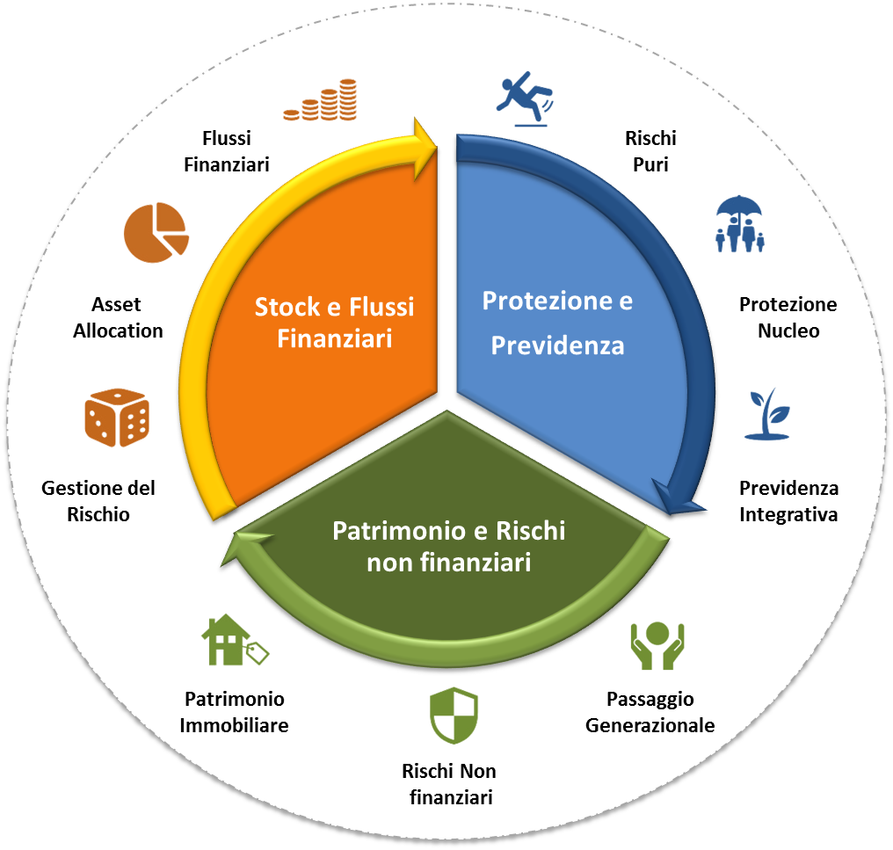
Dalla gestione del rischio ai principi della Consulenza Patrimoniale
Ecco perché è importante che la Consulenza Patrimoniale non si limiti alla gestione degli asset finanziari, ma si estenda alla gestione del Patrimonio complessivo del Cliente articolato in tutte le sue componenti. È necessario passare da una logica di prodotto e di asset finanziari ad una gestione integrata del patrimonio e degli eventi che, nella logica Life Cycle e a prescindere dall’entità di ricchezza, possono avere ripercussioni patrimoniali sugli interessi molteplici del Cliente.

Slide 47
Blocco 2 – Test 1
Domanda 1: Quale delle seguenti alternative è corretta parlando del concetto di rischio?
Il rischio può essere calcolato
È una condizione nella quale non esiste una distribuzione di probabilità
Il rischio è sinonimo di incertezza
Il rischio è sempre certo

Slide 48
Blocco 2 – Test 2
Domanda 2: Selezionare l'alternativa corretta. Se un rischio è familiare…
…incute meno timore di rischi non noti
…incute più timore di rischi non noti
…incute lo stesso timore di rischi non noti
...non possiamo dire nulla circa l'atteggiamento generale che gli individui hanno verso tali rischi

Slide 49
Blocco 2 – Test 3
Domanda 3: Quale delle seguenti alternative non è una fase del processo di gestione dei rischi?
Protezione
Mappatura dei rischi
Sviluppo di strategie di monitoraggio
Definizione delle priorità di intervento

Slide 50
INDICE
Lo scenario attuale
Il rischio: un'introduzione
Il bisogno di sicurezza
Il rischio al tempo della MiFID
La pianificazione finanziaria ed il rendimento di portafoglio
La mappa dei rischi degli investimenti obbligazionari e azionari
Gli strumenti alternativi di investimento
I benefici della diversificazione del portafoglio
Le strategie di gestione del portafoglio

Slide 51
Il rischio al tempo della MiFID
Il 3 gennaio 2018 è stata una data epocale per le imprese di servizi finanziari in tutta Europa. Perché sono entrati in vigore i cambiamenti normativi della Direttiva sugli strumenti dei mercati finanziari nota come MiFID II che è stata elaborata come risposta alla crisi finanziaria globale del 2008 e interessa le società di produzione, distribuzione e negoziazione di strumenti finanziari in Italia e nell’Unione europea.
Dall’introduzione delle Direttive MiFID (I e II) emerge la centralità dell’investitore, in quanto persona potenzialmente inesperta ed esposta a possibili errori nelle scelte finanziarie, e quindi soggetto da tutelare e guidare in ogni fase del processo d’investimento. Da questo punto di vista, la consulenza finanziaria diventa essenziale per ridurre l’asimmetria informativa esistente tra il cliente e il suo consulente, e per cercare di operare in uno scenario di incertezza.

Slide 52
Il rischio al tempo della MiFID
In pratica, ogni intermediario deve rendere noto al cliente il proprio grado di autonomia e di indipendenza sui consigli che offre, oltre a rendere trasparente il compenso che il cliente investitore deve pagare, distinguendo in maniera chiara tra costo della consulenza e commissioni sui prodotti. Gli intermediari (banche, sim, reti) devono scegliere se lavorare in un regime di dipendenza o di indipendenza e comunicarlo esplicitamente al cliente.
L’innalzamento del livello di tutela dei risparmiatori, introdotto dall’apparato normativo MiFID auspica che l’investitore debba essere “accompagnato” nel momento in cui deve effettuare le scelte d’investimento, sia per la presenza di possibili asimmetrie informative, sia per fattori quali una inadeguata cultura finanziaria, o per le caratteristiche psicologiche soggettive che possono influire nella percezione dello stesso prodotto finanziario da parte di differenti investitori. Il che presuppone la partecipazione attiva e informata del cliente all’interno della relazione e nel processo consulenziale. Ma esitono profonde differenze percettive e interpretative del/i «rischio/i» che gli individui hanno rispetto agli Esperti.

Slide 53
La valutazione del rischio: Persone ed Esperti
Ci sono infatti diversi elementi che nella valutazione dei rischi distinguono l’approccio scientifico (statistico), tipico degli esperti da quello empirico, tipico degli individui.
Le Emozioni: gli esperti valutano i rischi in base a calcoli scientifici, mentre le persone li valutano in base alle emozioni, negative e positive, suscitate dal rischio stesso.
I Benefici: per gli esperti, i benefici e i rischi sono tra loro indipendenti; per le persone comuni invece sono negativamente correlati: se le persone giudicano i rischi alti, valuteranno i benefici molto bassi e viceversa.
Incontrollabilità̀: per gli esperti, il rischio di un comportamento non dipende dalla persona che lo mette in atto, mentre per il pubblico questo fattore conta molto.

Slide 54
La valutazione del rischio: Persone ed Esperti
4. Catastroficità̀: le persone ritengono più̀ pericoloso un evento catastrofico che fa migliaia di vittime nello stesso istante, rispetto ad eventi, come gli infortuni sul lavoro, che fanno relativamente poche vittime allo stesso momento, ma accadono frequentemente. Per gli esperti, invece, entrambi i rischi sono ugualmente pericolosi e gravi.
5. Cecità psicologica (psicological numbing): per l’esperto ogni vita umana ha lo stesso valore; per le persone comuni non è così: se la vittima può essere identificabile con il nome o con una foto, ha un impatto psicologico maggiore rispetto a quando si tratta di una vittima generica. Sembra che questo effetto sia dovuto all’empatia che spesso si prova per le persone simili a noi.
6. Volontarietà dell’esposizione: se il rischio è imposto dall’esterno, come l’inquinamento, è percepito come più intollerabile e grave rispetto ad un rischio a cui ci si espone volontariamente (per esempio fumare).

Slide 55
La valutazione del rischio: Persone ed Esperti
7. Conoscenza del rischio: Il confronto tra esperti e non esperti consente di apprezzare il ruolo della conoscenza sulla percezione del rischio. Per la gente comune la relazione tra il grado di conoscenza del rischio e percezione del rischio non è univoca a volte è positiva (più lo conosco più lo giudico rischioso) altre volte è negativa (meno lo conosco più lo giudico rischioso). Per gli Esperti, invece, la relazione tra conoscenza del rischio e percezione del pericolo è sempre negativa.
Le persone comuni tenderebbero perciò a sopravvalutare o a sottovalutare determinate categorie di rischi: per esempio, considerano più probabili eventi remoti ma eccezionali, e sottovalutano rischi familiari e volontariamente affrontati. Il limite principale di questo approccio è quello di considerare la valutazione dei rischi come prodotto individuale e di trascurare il ruolo del contesto sociale in cui un rischio si sviluppa.

Slide 56
La valutazione del rischio: Persone ed Esperti
Tra i fattori individuali, riveste un ruolo fondamentale anche l’illusione di controllo e l’eccessiva fiducia nelle nostre valutazioni e nei nostri giudizi che deriva dal credere che abbiamo informazioni più accurate e complete di quanto non siano realmente. L’illusione di controllo (ad esempio guidare) influenza la percezione del rischio in sé e per sé e, di conseguenza tende a sovrastimare la nostra capacità di influenzare gli eventi esterni

Slide 57
La rilevazione della tolleranza al rischio
La rilevazione della tolleranza al rischio degli investitori è perciò un tema cruciale sia per i regolatori sia per l’industria dei servizi di investimento. Il legislatore della MiFID, infatti, indica le preferenze verso il rischio e il profilo di rischio del cliente tra le informazioni che gli intermediari sono tenuti ad acquisire per formulare raccomandazioni adeguate quando effettuano consulenza in materia di investimenti o gestione di portafoglio.
Le Normative contemporanee pongono in evidenza l’obbligo da parte delle imprese d’investimento (Consulente) di assumere piena responsabilità nel processo di valutazione del Rischio (attraverso il principio di Adeguatezza) e di esplicitare con chiarezza e semplicità nei confronti del cliente che ciò consente all’impresa (Consulente) di operare nel migliore interesse del cliente stesso.

Slide 58
La rilevazione della tolleranza al rischio
Secondo quanto previsto dalla direttiva MiFID II, da gennaio 2018 i servizi offerti dagli intermediari devono puntare su una maggiore personalizzazione, offrendo più informazioni sui costi e sulla costruzione dei prodotti, soprattutto se sono complicati, anche grazie all’introduzione di nuovi prospetti informativi.
Nella raccolta e nell’elaborazione di informazioni sul cliente l’impresa mantiene la responsabilità nell’assegnare profili di rischiosità e nel valutare l’adeguatezza dei servizi d’investimento proposti. In relazione ai criteri da adottare per la valutazione di adeguatezza delle raccomandazioni d’investimento il testo della nuova Direttiva conferma l’impostazione della precedente regolamentazione (MIFID I); tuttavia viene data una particolare enfasi, tra le informazioni sulla situazione finanziaria del cliente, alla valutazione della capacità di sostenere perdite (risk capacity) e, tra gli obiettivi d’investimento, alla tolleranza al rischio.

Slide 59
La rilevazione della tolleranza al rischio
La tolleranza al rischio e la capacità di sostenere perdite sono misure diverse che non devono essere confuse: la normativa infatti le richiama entrambe come distinti requisiti da soddisfare congiuntamente nelle raccomandazioni d’investimento. Si possono spesso osservare situazioni in cui un cliente è nelle condizioni oggettive di sostenere una perdita nel suo portafoglio, ma, soggettivamente, non è in grado di tollerare il rischio dei suoi investimenti.

Slide 60
Il nuovo ruolo dell'Intermediario
A fronte dell’esposizione a un determinato rischio ciascun soggetto può decidere di gestirlo in diversi modi. Nel caso in cui l’individuo non sia affiancato da un Consulente o da uno Specialista v’è il rischio che la scelta possa essere condizionata, come abbiamo visto, da un lato dalle sue caratteristiche personali di generale propensione o avversione al rischio e dall’altro, dalla percezione del rischio specifico.
Il Consulente avrebbe quindi il compito di:
Individuare e determinare il livello di rischio massimo accettabile per la persona e il suo nucleo familiare (risk tolerance) oppure trasformazione del rischio iniziale in un profilo di rischio in linea con gli obiettivi e le capacità finanziarie dell’individuo;

Slide 61
Il nuovo ruolo dell'Intermediario
Scegliere o Stabilire di volta in volta la strategia migliore al fine di gestire, ridurre la probabilità di accadimento e/o l’impatto, a seguito di una data misura di prevenzione, protezione, diversificazione che si ritiene opportuno introdurre.
Monitorare e/o Mantenere i rischi entro tale livello ovvero riduzione degli effetti dannosi che, colpendo le risorse dell’individuo (Patrimonio) potrebbero arrecare perdite o danni.
Il rimedio più efficace si trova in realtà nella consapevolezza dell’individuo, che deve essere aiutato ad educarsi e in tal senso il ruolo di un consulente può essere delineato in linea di principio dai seguenti comportamenti:

Slide 62
Il nuovo ruolo dell'Intermediario
fornire informazioni che non sarebbero disponibili altrimenti;
analizzare informazioni per mezzo di tecniche specialistiche di cui i clienti non dispongono;
diagnosticare problemi familiari o aziendali complessi;
addestrare i clienti all’uso di strumenti di supporto ai processi decisionali;
ascoltare, sostenere, confortare e dar consiglio nei momenti difficili;
aiutare a eseguire decisioni difficili o impopolari;
assumere la responsabilità delle decisioni, attenuare l’ansietà derivante dall’incertezza relativa al futuro e fornire solidità emotiva per aiutare gli altri a superare le situazioni che presentano variegati livelli di difficoltà.

Slide 63
Il nuovo ruolo dell'Intermediario
I nuovi profili di rischio affiorano sin dall’inizio del ciclo biografico e tendono ad accompagnare le persone lungo tutto il corso della vita.
Riguardano l’inattività, nella transizione dalla scuola al lavoro, l’instabilità e intermittenza delle carriere lavorative e dei percorsi occupazionali, i mutamenti di mansioni causati dagli incessanti cambiamenti tecnologici e dal nomadismo professionale, le difficoltà di conciliazione tra vita lavorativa e carichi familiari, la rapida obsolescenza del capitale umano e delle skills lavorative, la maggiore incidenza di malattie croniche e la ridotta disponibilità di risorse economiche da parte del welfare pubblico.
Impattano su tutto il Patrimonio della persona, sugli stock di risparmio e sui flussi finanziari che lo alimentano, sulla scelta dell’acquisto di un immobile o sull’opportunità di preferire una soluzione in affitto con le differenti scelte finanziarie e fiscali che ne derivano, sulla protezione della propria persona o del proprio nucleo familiare nell’ambito delle coperture sanitarie e previdenziali (welfare), sull’opportunità di anticipare o programmare il passaggio di ricchezza a favore dei propri familiari per proteggere il patrimonio di famiglia da eventuali aggressioni, scontando un sistema fiscale vantaggioso e conveniente (rispetto alla media europea).

Slide 64
Il nuovo ruolo dell'Intermediario
Da qui nasce un nuovo approccio professionale che sposta leggermente, ampliandolo, l’operato del Consulente/Intermediario dalla gestione del rischio tout court alla protezione della Persona e del Patrimonio per favorire e talvolta garantire adeguati livelli di protezione, sicurezza e benessere.
Il Consulente Finanziario deve sempre più far evolvere il proprio ruolo da tradizionale esperto del mondo della finanza a partner nell’affrontare i rischi della vita quotidiana, con una gamma di servizi e soluzioni di coperture integrate che deve andare oltre la prestazione meramente monetaria e finanziaria.

Slide 65
Il nuovo ruolo dell'Intermediario
Un rafforzamento della cultura finanziaria dell’investitore/Risparmiatore sarà determinante in funzione tanto dell’assunzione di un ruolo più attivo e consapevole nelle decisioni di investimento. Senza un’adeguata cultura finanziaria o, in assenza, senza la collaborazione e la “trasmissione” di informazioni chiare ed esaurienti da parte del consulente, l’investitore non sarà in grado di comprendere il supporto professionale e decisionale dl consulente e di conseguenza ne sottovaluterà il ruolo. Quanto più l’investitore è informato e in grado di capire come, dove e quanto investe e a quale livello di rischio è esposto, tanto più sarà consapevole anche del rapporto con il consulente. Se il cliente non riesce a comprendere pienamente i contenuti della consulenza ricevuta, si corre il rischio di veder ridotto il valore del servizio prestato. Senza questa comprensione, il cliente sarà incline a focalizzarsi solo sul costo del servizio, ritenendo che gli interessi del consulente non convergono con i suoi.

Slide 66
Il nuovo ruolo dell'Intermediario
Personalizzare il servizio di consulenza significa perciò conoscere non solo i vincoli economico-finanziari del cliente, ma soprattutto quelli relazionali, famigliari, emotivi che solitamente accompagnano le fasi del processo d’investimento e di gestione della ricchezza patrimoniale intra e intergenerazionale.
Per questa ragione investitori/risparmiatori sempre più preparati che richiedono ai loro consulenti assistenza su tutto il loro patrimonio (immobiliare, mobiliare, aziendale e reale) e lungo tutto il loro ciclo della vita (dalla creazione, allo sviluppo, al mantenimento, sino alla trasmissione e alla successiva creazione di nuovo patrimonio). Questo senza dimenticare l’importante attività di tutela.
In questo contesto, al fine di poter fornire ai clienti una consulenza integrata volta a esaminare la dinamica di tutte le componenti patrimoniali durante tutto il loro ciclo di vita, nasce l’esigenza di evolvere verso una nuova figura professionale oggi comunemente denominata “consulente patrimoniale”, che si troverà a essere riconosciuto progressivamente come un vero e proprio esperto in materia di gestione del patrimonio familiare e aziendale.

Slide 67
Il controllo del rischio in ambito assicurativo
L’emergente bisogno di protezione e la tutela dai rischi sono esigenze per le quali le persone avvertono un'esigenza sempre più stringente, ritendo di non aver nessun controllo.
Ciascun soggetto, individuo, azienda o famiglia, in funzione del proprio grado di avversione al rischio e della valutazione dello specifico rischio in base ai profili di probabilità e significatività, può pertanto adottare, con l’ausilio del Consulente specializzato, diverse tecniche di gestione e il controllo del rischio.
Può decidere di optare per l’assunzione in proprio o ritenzione del rischio, senza ricorso ad alcuna tutela, ritenendo la probabilità di accadimento molto bassa. Oppure altra possibile modalità di gestione è costituita dalle tecniche di controllo ovvero di Prevenzione, Protezione e Trasferimento.

Slide 68
Il controllo del rischio in ambito assicurativo
In ambito assicurativo alcuni strumenti sono utilizzati in linea generale per prevenire il verificarsi dell’evento dannoso, mentre altri sono utilizzati per proteggere (ridurre al minimo) dalla perdita che potrebbe essere registrata qualora l’evento futuro e incerto si realizzasse.
Nel primo caso, quando cioè si interviene prima che si verifichi il danno, si parla di Prevenzione: l’obiettivo è pertanto quello di eliminare/rimuovere (in anticipo) parzialmente le cause che possono provocare un danno, cercando di ridurre la frequenza e/o l’intensità dell’evento dannoso.
Nonostante gli sforzi volti a prevenire la situazione di rischio, è però possibile che esso venga comunque a manifestarsi. In tal caso facciamo riferimento alla cosiddetta Protezione dal rischio: cioè l’insieme di interventi volti a contenere le possibili perdite patrimoniali. In questo caso, il soggetto, pur assumendo in proprio il rischio, pone in essere azioni volte a incidere sulla probabilità dell’evento, eliminando ove possibile, il rischio o comunque limitandone la possibilità di accadimento, oppure sulla significatività, contenendo l’entità dei danni che potrebbero derivarne.
Infine il soggetto può optare per il Trasferimento del rischio cioè può traslare ad un altro soggetto le conseguenze economiche derivanti dal verificarsi di un evento negativo.

Slide 69
Il controllo del rischio in ambito assicurativo
Nell'assicurazione il rischio è l’elemento cardine, intorno al quale ruotano tutti gli altri elementi.
Già da una prima lettura della nozione del contratto di assicurazione (art.1882) contenuta nel nostro Codice Civile, possiamo notare una duplice funzione del contratto aleatorio per eccellenza: da un lato, abbiamo infatti l’assicurazione contro i danni, a carattere essenzialmente indennitario, dall'altro, troviamo l’assicurazione sulla vita, a carattere prettamente previdenziale. Caratteristica comune di entrambe queste ipotesi, è il trasferimento del rischio dall’assicurato all’assicuratore. In particolare, nel primo caso il rischio si traduce concretamente nella garanzia, che l’assicuratore dà all’assicurato di coprire le conseguenze di un evento dannoso; nell’altro caso, l'assicuratore coprirà un’alea legata alla morte o alla sopravvivenza di un individuo, attraverso un’opera di capitalizzazione dei premi che questo versa all’assicuratore e che gli saranno poi corrisposti in forma di capitale o di rendita dopo il verificarsi dell’evento.

Slide 70
Il controllo del rischio in ambito assicurativo
A seguito di quanto detto in precedenza, dobbiamo individuare quali rischi possono essere posti alla base dell’operazione assicurativa, infatti, non vi è una perfetta coincidenza tra il rischio in senso economico (possibilità di verificarsi di un evento futuro e incerto) e il concetto di rischio in senso tecnico-assicurativo (vedi la possibilità di assicurare un evento che si è già verificato, il c.d. rischio putativo). Inoltre non tutti i rischi in senso economico sono tecnicamente assicurabili e non tutti i rischi tecnicamente assicurabili possono essere coperti da una polizza assicurativa. norma dell’art. 1882 c.c. possono essere assicurati quei rischi, cosiddetti puri, che possono tradursi nella possibilità di un sinistro, cioè di un evento che ha il potenziale di produrre un danno all’assicurato o un evento che attiene alla sua vita. Infatti, non è possibile assicurare un evento indifferente all’assicurato.

Slide 71
Il controllo del rischio in ambito assicurativo
I rischi puri sono definiti perciò rischi assicurativi poiché la loro gestione è l’oggetto tipico dell’attività assicurativa. I rischi puri possono essere racchiusi in tre grandi categorie:
Rischi sulla persona. Colpiscono in via diretta un individuo. Comportano la possibilità di perdita o riduzione del reddito o delle attività finanziarie a causa della sopravvenuta incapacità di produrre reddito. I quattro grandi rischi sulla persona sono: morte prematura, vecchiaia, malattia o disabilità e disoccupazione.
Rischi sulla proprietà. Rappresentano la possibilità di subire perdite o danneggiamenti, diretti o indiretti alle cose possedute.
Responsabilità civile. Rappresenta il rischio di arrecare involontariamente un danno ad un'altra persona o ad un bene di proprietà altrui, a causa di negligenza o disattenzione. Premesso che il rischio deve esistere ed essere concreto perché possa essere assicurato, esistono poi anche altri elementi necessari a garantirne l’assicurabilità.

Slide 72
Il controllo del rischio in ambito assicurativo
Fondamentale è che il rischio sia riferibile ad un elevato numero di unità omogenee, permettendo così all’impresa assicuratrice di applicare il principio mutualistico: il danno potenzialmente causato dall’evento può essere ripartito fra tutti coloro che sono soggetti al medesimo rischio, poiché solamente alcuni fra di essi verranno realmente colpiti dal sinistro. Il principio è tanto più efficace quanto più elevato è il numero degli assicurati: secondo la legge dei grandi numeri, data la probabilità di un evento e la frequenza con cui questo si verifica su un numero determinato di prove, all’aumentare del numero di prove la frequenza con cui l’evento si verifica tenderà a coincidere con la sua probabilità. Perciò al crescere della numerosità dei rischi omogenei e indipendenti assunti dall’impresa di assicurazione, l’errore commesso nella previsione dell’evento aleatorio si riduce.

Slide 73
Il controllo del rischio in ambito assicurativo
In merito al concetto di Mutualità si può invece dire che colui che stipula una polizza assicurativa entra a far parte di una collettività, formata da una pluralità di soggetti esposti allo stesso rischio, nella quale ciascuno versa il proprio contributo in modo ad accumulare i capitali da corrispondere ai componenti della collettività per i quali si verificherà effettivamente l’evento. Pertanto mentre nel caso di ritenzione o controllo del rischio ciascun soggetto è costretto ad accumulare tutto il capitale necessario per far fronte agli eventuali bisogni futuri derivanti dal verificarsi dell’evento negativo, nel caso di ricorso all’assicurazione ovvero al trasferimento del rischio, l’importo che ciascun soggetto deve versare per accedere alla copertura assicurativa è commisurato alla probabilità di accadimento dell’evento, stimata con sufficiente grado di approssimazione sulla base della frequenza empirica.

Slide 74
Il controllo del rischio in ambito assicurativo
Per le ragioni suddette affinché il meccanismo assicurativo funzioni è necessario che si verifichino in tema di rischio alcune condizioni: è importante che la massa dei rischi assunti e gestiti dall’impresa di assicurazioni sia composta da rischi omogenei, sufficientemente numerosi e valutabili in termini di probabilità e quantificazione del danno atteso. È inoltre importante che i rischi siano tra loro indipendenti. La mancanza di una correlazione positiva è infatti essenziale per prevenire fenomeni di cumulo dei rischi e garantire il funzionamento del meccanismo di compensazione delle perdite tra i diversi soggetti assicurati, uno dei principi base della gestione dei rischi è infatti la diversificazione. Questo spiega perché in caso di rischio parzialmente diversificabile (calamità naturali, catastrofi man-made…) in molti casi le polizze assicurative prevedono l’esclusione o comunque la limitazione della copertura per tali rischi.

Slide 75
Il controllo del rischio in ambito assicurativo
Nella gestione del rischio esistono però delle asimmetrie informative in quanto non vi è solo quella tipica sul lato della domanda – il cliente non conosce la qualità del bene o del servizio offerto, che invece è nota al venditore, ma anche dal lato dell’offerta ovvero l’assicuratore non conosce la rischiosità del soggetto che contrae la polizza. Il fatto di non poter valutare il rischio associato a una polizza comporta per l’assicuratore l’incertezza sulla misura del prezzo a cui prestare il proprio servizio. Il fatto di non poter valutare il rischio associato a una polizza comporta per l’assicuratore incertezza sulla misura del prezzo a cui prestare il proprio servizio. Infatti il prezzo della copertura assicurativa deve essere determinato ex ante in funzione del grado di rischiosità dell’assicurato, ma solo quest’ultimo ha la conoscenza di informazioni o porrà in essere azioni che influenzeranno tale rischio e che non sono note all’assicuratore fini al loro compimento.

Slide 76
Il controllo del rischio in ambito assicurativo
Generalmente su distinguono due forme di asimmetria informativa: La Selezione avversa che riguarda informazioni nascoste alla controparte ed è di natura pre-contrattuale, cioè si manifesta prima della conclusione della transazione ovvero del perfezionamento della polizza; il Moral hazard o azzardo morale, che si riferisce ad azioni nascoste alla controparte e ha natura post-contrattuale, cioè si verifica durante la copertura assicurativa. Per cercare di ovviare alle inefficienze dovute alle asimmetrie informative in campo assicurativo sono stati introdotti vari incentivi per la gestione del rischio, fra cui: clausole contrattuali, quali la franchigia o lo scoperto, riduzioni tariffarie in presenza di determinate cautele, l’introduzione dei meccanismi bonus/malus che lega la tariffa alla classe di merito del cliente.

Slide 77
Il controllo del rischio in ambito assicurativo
Finora abbiamo considerato il ruolo degli intermediari assicurativi dal punto di vista della protezione (rischi patrimoniali) e della prevenzione (rischi reddituali). In realtà le Compagnie nella duplice veste di Gestore di rischi delle imprese e delle famiglie e Investitore Istituzionale, sono oggi in grado di offrire una serie di competitive forme di impego per il Risparmio dell’individuo e della sua famiglia nell’ambito del proprio ciclo di vita.
anche perché la pianificazione di questi flussi finanziari è naturale conseguenza delle attività di Protezione/Prevenzione che trasferendo o riducendo i rischi patrimoniali e reddituali, liberano risorse che possono essere reimpiegate per obiettivi diversi e in un orientamento temporale di medio-lungo periodo, non essendo necessario il loro richiamo, se non in casi eccezionali.

Slide 78
Il controllo del rischio in ambito assicurativo
Si pensi, ad esempio, ai motivi precauzionale, previdenziale ed ereditario: il risparmio accumulato per garantirsi una pensione o una risorsa da lasciare agli eredi può essere, allo stesso tempo, impiegato per far fronte a riduzioni inattese della capacità di consumo. Si parla, a questo proposito, di risparmio indennitario. Si pensi, ancora, ai motivi di miglioramento, di indipendenza e speculativo-imprenditoriale: si tratta, in ogni caso, di motivazioni finalizzate alla produzione di un reddito e alla formazione di un capitale, introducendo così il concetto di risparmio speculativo. Il risparmio indennitario può essere perciò finalizzato alla copertura di rischi specifici, per esempio l’insufficienza del reddito al termine dell’età lavorativa o la morte dell’individuo, ma anche generici, si pensi all’insufficienza del reddito nel caso in cui si verifichi un certo evento imprevisto. Il risparmio speculativo, invece, è volto, tipicamente, a produrre un reddito e/o a formare un capitale.

Slide 79
Blocco 3 – Test 1
Domanda 1: Quale non dovrebbe essere l'atteggiamento del Consulente nei confronti dei rischi che corre un Cliente?
Utilizzare un'unica strategia per tutte le tipologie di rischio a cui il Cliente deve far fronte
Determinare il livello di rischio massimo accettabile per il Cliente
Monitorare costantemente l'evoluzione dei rischi che corre il Cliente
Contenere le eventuali conseguenze negative dei rischi entro livelli sopportabili dal Cliente

Slide 80
Blocco 3 – Test 2
Domanda 2: Selezionare l'alternativa errata. Quale delle seguenti attività dovrebbe svolgere oggigiorno un intermediario?
Lasciare completa autonomia al Cliente nella scelta di decisioni difficili
Analizzare l'andamento dei mercati con tecniche evolute
Diagnosticare problemi familiari o aziendali complessi
Fornire supporto emotivo per aiutare il Cliente a superare le situazioni di difficoltà

Slide 81
Blocco 3 – Test 3
Domanda 3: Quale delle seguenti alternative non è una caratteristica di assicurabilità dei rischi?
Sequenzialità
Omogeneità
Indipedenza
Numerosità

Slide 82
INDICE
Lo scenario attuale
Il rischio: un'introduzione
Il bisogno di sicurezza
Il rischio al tempo della MiFID
La pianificazione finanziaria ed il rendimento di portafoglio
La mappa dei rischi degli investimenti obbligazionari e azionari
Gli strumenti alternativi di investimento
I benefici della diversificazione del portafoglio
Le strategie di gestione del portafoglio

Slide 83

La pianificazione finanziaria & il ciclo di vita dell’investitore
L’importanza e la complessità di gestire la propria ricchezza durante l’arco dell’intera vita di una famiglia è notevolmente cresciuta.
Se non correttamente guidati, molti individui hanno difficoltà nel prendere le scelte giuste di investimento.
E’ quindi importante comprendere come le necessità finanziarie cambiano e si modificano nel corso della vita.
La pianificazione finanziaria è il processo continuo volto alla gestione del patrimonio del cliente, in ciascuna fase della sua vita.

Slide 84
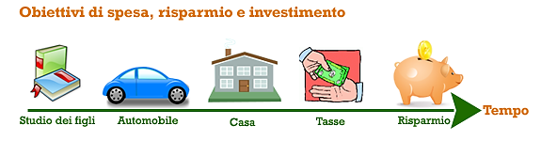
La pianificazione finanziaria & il ciclo di vita dell’investitore
Una buona pianificazione si fonda sull'analisi della situazione finanziaria e patrimoniale della famiglia. Sulla base delle entrate disponibili e delle uscite nell'arco di un certo periodo (un mese, un semestre, un anno) si può calcolare quanto destinare all'ammortamento di un prestito, quanto investire o quanto accantonare per sostenere spese future.
In primo luogo occorre comprendere quali sono le risorse disponibili e quali sono le spese da sostenere e le tasse da pagare.
In secondo luogo, sulla base di queste informazioni, occorre calcolare quanto si è in grado di risparmiare e quali sono i risparmi che si vuole destinare per soddisfare futuri desideri. Infine, occorre fissare obiettivi di risparmio o di rivalutazione del proprio capitale e controllare costantemente se lo si sta rispettando o meno (Fonte: Consob)

Slide 85
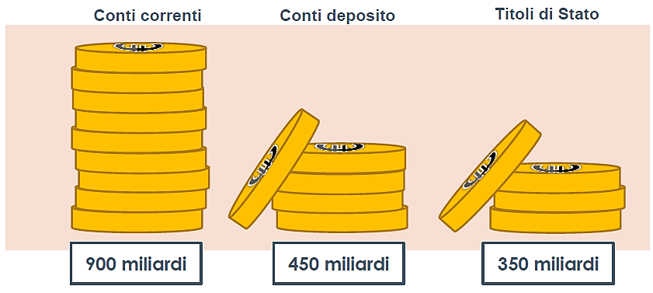
La pianificazione finanziaria & il ciclo di vita dell’investitore
Dal bollettino statistico di Banca d’Italia (dati a fine marzo 2017) le soluzioni preferite dagli Italiani sono la liquidità su conti correnti e conti di deposito e l’investimento in titoli di Stato. Queste soluzioni «di sicurezza» a volte non sono le migliori risposte alle reali esigenze future di spesa.

Slide 86
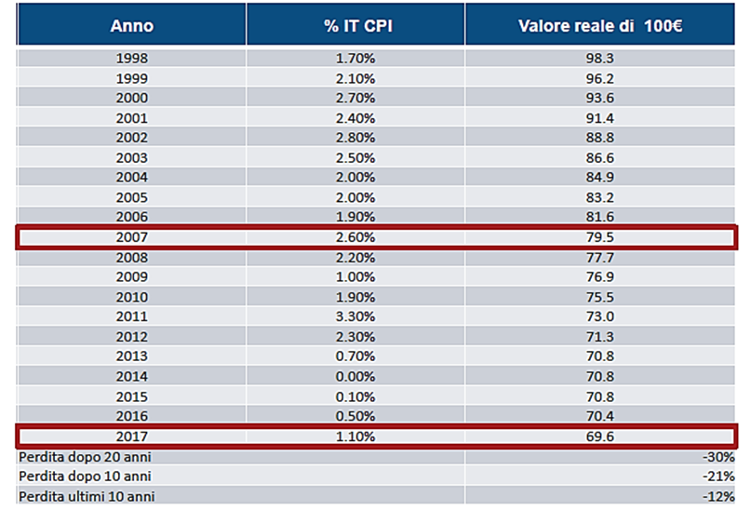
La pianificazione finanziaria & il ciclo di vita dell’investitore
Il parcheggio dei soldi in forme di investimento poco efficaci possono comportare l’erosione del valore reale dei soldi. L’inflazione può fare gravi danni, anno dopo anno, anche quando è ai minimi.

Slide 87
La pianificazione finanziaria & il ciclo di vita dell’investitore
CREAZIONE PATRIMONIO
Costruzione
In funzione di abitudine e possibilità di risparmio di spesa delle giovani famiglie e delle imprese
INCREMENTO PATRIMONIO
Sviluppo
Consolidare e sviluppare il capitale attraverso le varie forme di investimento e diversificazione
MANTENIMENTO PATRIMONIO
Tutela
Proteggere il patrimonio da
imprevisti e garantire benessere e
serenità nel presente e per
il futuro
TRASFERIMENTO PATRIMONIO
Trasmissione
Pianificare e garantire un’agevole trasmissione agli eredi del patrimonio e un’efficace continuità nell’impresa
Notes:
In ogni fase di vita corrispondono esigenze future di spesa e capacità di risparmio differenti.
In ogni fase di vita, inoltre, gli obiettivi dipendono tra le altre cose dalle preferenze in materia di rischio e dalle opzioni di investimento disponibili.
Per le famiglie giovani è importante il momento della costruzione nel tempo del risparmio. Per le famiglie più mature l’obiettivo sarà invece la protezione del patrimonio e il benessere anche per i propri cari.

Slide 88
La pianificazione finanziaria & il profilo di rischio del cliente
Il questionario di profilatura è lo strumento chiave per approfondire la conoscenza del Cliente e determinare le sue reali esigenze e il suo profilo di rischio.
La corretta identificazione del profilo di rischio consente di gestire la relazione con il Cliente e la costruzione consapevole del suo portafoglio.
Gli intermediari autorizzati alla consulenza e alla gestione del risparmio utilizzano un questionario di profilatura per conoscere le reali esigenze del cliente e la sua tolleranza al rischio. Per arrivare ad identificazione della tolleranza o propensione ad assumersi rischi si indagano l’esperienza maturata in tema di investimenti, il reddito, la ricchezza, le più significative voci di spesa del nostro nucleo familiare (legate ad esempio all'affitto, al mutuo e al numero di figli), nonché dei fattori che possono incidere sulla regolarità e sull'utilizzo delle entrate (l'età di pensionamento programmata, le aspettative di variazioni del reddito, etc.).

Slide 89
La pianificazione finanziaria & il profilo di rischio del cliente
I fattori appena citati sono importanti anche ai fini della definizione del periodo di tempo per il quale desideriamo conservare l'investimento e le finalità dell'investimento stesso. La nostra capacità emotiva di assumere rischi, corrispondente al cosiddetto "profilo di rischio" dell'investitore, dipende da molteplici fattori, quali la nostra personalità e le inclinazioni individuali, il genere, il livello di cultura finanziaria, lo stato emotivo legato all'andamento dell'economia o dei mercati di borsa.

Slide 90
La pianificazione finanziaria & il profilo di rischio del cliente
Disponibilità speculative
Propensione al rischio
Obiettivi / progetti a medio/lungo (> 3 anni)
Ottimizzazioni rendimento a parità rischio
Posizione contributiva
Patrimonio immobiliare/altre rendite
Tenore di vita attuale/atteso
Spese a b/m termine (2-3 anni)
Spese impreviste
Stile di vita
Flussi a breve termine (fino a 12 mesi)
Soglia emotiva
Beni/ persone da proteggere
Liquidità immobilizzata per imprevisti
Probabilità di imprevisti (stile di vita)
Notes:
La realizzazione degli obiettivi dipende tra le altre cose dalle preferenze in materia di rischio e dalle opzioni di investimento disponibili rispetto alle esigenze personali di ciascun investitore: per esempio esigenze di liquidità, riserva, investimento, ecc…
L’attività di Asset allocation è il processo con il quale si decide in che modo distribuire i fondi disponibili fra le attività di investimento (cd asset class).
In sostanza l’ Asset allocation ha il compito di raggiungere una gestione ottimale del portafoglio, un giusto mix di rendimento e rischio delle attività rispetto alle esigenze ed alle aspettative dell’investitore.
(Note per lo sviluppo: le 6 sezioni possono comparire in sequenza dal basso verso l’alto)

Slide 91
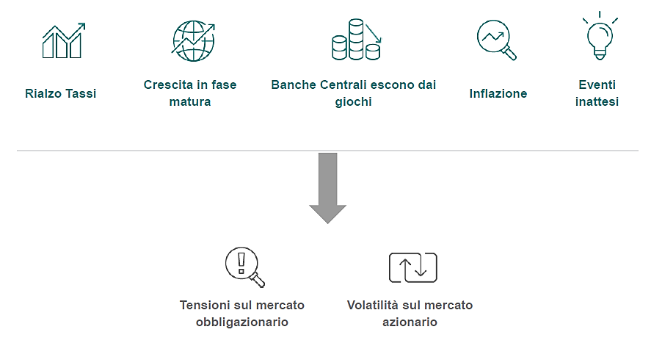
La pianificazione finanziaria & l'analisi dei mercati
Notes:
Chi desidera occuparsi dei propri investimenti senza affidarsi ad esperto del settore, deve decidere come impiegare una somma di denaro (un capitale) in una determinata attività finanziaria (ad esempio, azioni od obbligazioni) con l'obiettivo di realizzare, nel tempo, un guadagno (cioè un rendimento positivo, ad esempio, i dividendi o gli interessi o l'incremento di valore dell'azione).
Chi vuole ottenere un rendimento dai propri risparmi deve conoscere l’andamento dell’economia reale, dei mercati finanziari e degli strumenti finanziari. Le prime due grandi categorie di strumenti sono le azioni e le obbligazioni. Iniziamo ad esaminare quest’ultime. Vediamo prima la misurazione dei rendimenti e, dopo, del rischio.

Slide 92
Metodi di calcolo dei rendimenti obbligazionari
Step2
Investimento senza flussi intermedi
Capitalizzazione semplice e capitalizzazione composta
Investimento con flussi intermedi
TIR
CALCOLO DEI RENDIMENTI REALIZZATI
Step3
Step1
Serie storiche
Building blocks
CALCOLO DEI RENDIMENTI ATTESI
Step4
Notes:
Calcolare il rendimento realizzato è necessario per fare il punto della situazione sul raggiungimento degli obiettivi di investimento prefissati; il calcolo del rendimento atteso, invece, permette di fare ipotesi sulla prospettiva di rendimento di un investimento; il rendimento atteso, inoltre, costituisce uno dei driver nelle scelte d’investimento.
(Step2) Per gli investimenti realizzati senza flussi intermedi, le formule della capitalizzazione semplice e della capitalizzazione composta ti consentono di calcolare il rendimento;
(Step3) per gli investimenti realizzati con flussi intermedi l’unità ti propone di esaminare la logica che presiede all’utilizzo dell’indice più utilizzato dagli esperti: il tasso interno di rendimento, ovvero il TIR.
(Step4) Per quanto riguarda i rendimenti attesi, l’unità illustra le due principali metodologie utilizzate: le serie storiche e il Building Blocks.
Note per lo sviluppo:
Sfondo: compare un’immagine scacchistica rischiosa.
Compare la frase di benvenuto.
In step1 compaiono le scritte relative a step1;
In step2 compaiono le scritte relative a step2;
In step3 compaiono le scritte relative a step3;
In step4 compaiono le scritte relative a step4.

Slide 93
Il calcolo dei rendimenti realizzati
I flussi di cassa
Step1
Step2
Montante
Montante
capitale
iniziale
capitale
iniziale
t₀
T finale
t₀
t₁
t₂
t₃
t₄
T finale
Step1b
Step2b
Notes:
(Step1) Osserviamo il grafico di sinistra: si tratta di un investimento senza flussi, con un unico versamento iniziale al tempo t0. Alla fine del periodo di investimento, osserviamo, al tempo finale, il montante.
(Step2) Osserviamo ora il grafico di destra: in questo caso notiamo, tra il tempo t0 e la fine dell’investimento, tre versamenti intermedi ai tempi t1, t2 e t3 e un disinvestimento al tempo t4.
Note per lo sviluppo:
In sincronia con l’audio di step1 compare il grafico di sinistra e la relativa scritta.
In sincronia con l’audio di step2 compare il grafico di destra e la relativa scritta.
Al termine dell’audio si illumina il box in basso a destra; cliccando sul box sarà possibile visualizzare la relativa pop-up.

Slide 94
Quale tipo di capitalizzazione?
Step1
Step2
Durata dell’investimento
Regime di capitalizzazione
Step3
Investimenti con orizzonte temporale inferiore all’anno
Capitalizzazione semplice
Capitalizzazione composta
Step4
Investimenti con orizzonte temporale superiore all’anno
Capitalizzazione semplice
Capitalizzazione composta
Notes:
(Step1) Una seconda distinzione riguarda la durata dell’investimento: inferiore o superiore all’anno?
(Step2) Infatti la durata dell’investimento determina il regime di capitalizzazione che viene impiegato per calcolarne il rendimento.
(Step3) Quale regime di capitalizzazione dobbiamo utilizzare per investimenti inferiori all’anno: capitalizzazione semplice o composta? (Step4) E per investimenti superiori all’anno?
Note per lo sviluppo:
In step1 compare la scritta relativa a step1; in step2 compare la scritta relativa a step2.
In step 3 e in step 4 sfumano le visualizzazioni di step1 e step2 e compaiono a video le opzioni di risposta alle domande.
ISTRUZIONI PER L’ATTIVAZIONE: L’utente deve selezionare tra le due opzioni proposte.
Nel caso di step3 l’opzione corretta è la A.
Nel caso di step4 l’opzione corretta è la B.
I feedback sono indicati nella videata successiva.

Slide 95
(Feedback: Quale tipo di capitalizzazione?)
Feedback videata precedente
ATTIVAZIONE IN STEP3
Se viene selezionata l’opzione A:
Corretto! Questo regime di capitalizzazione è utilizzato per investimenti di breve durata, generalmente inferiori all’anno.
Se si investe una somma di denaro, ad esempio 1000 Euro ad interessi semplici (es. 10%) per 2 anni, questo investimento genererà, nel periodo, un ammontare di interessi pari a 100 Euro il primo anno e 100 Euro il secondo anno. Ovvero ogni anno l’interesse matura solamente sul capitale iniziale investito.
L’investimento in Titoli di Stato è il tipico investimento a capitalizzazione semplice perché gli interessi, al distacco di ogni cedola periodale, sono calcolati sempre ed esclusivamente sul valore originario del capitale versato.
Se viene selezionata l’opzione B:
Attenzione! Infatti utilizzando questo regime di capitalizzazione si considera anche la componente interessi su interessi che dovrebbero remunerare alla fine di ogni anno il capitale investito.
ATTIVAZIONE IN STEP4
Se viene selezionata l’opzione A:
Attenzione! Questo regime di capitalizzazione è utilizzato per investimenti di breve durata, generalmente inferiori all’anno.
Se viene selezionata l’opzione B:
Corretto! Infatti utilizzando questo regime di capitalizzazione si considera anche la componente interessi su interessi che dovrebbero remunerare alla fine di ogni anno il capitale investito.
Se si effettua un investimento ad interessi composti, ad esempio 1000 Euro al 10% per due anni, gli interessi maturati il primo anno (100 Euro) vengono reinvestiti, sempre al 10%, per il secondo anno. Di conseguenza la somma su cui si dovrà calcolare l’interesse che maturerà nel secondo anno di investimento non sarà 1000, bensì 1.100. Se in merito ad un investimento nulla viene detto in merito alla legge finanziaria applicata, implicitamente si intende adottata la capitalizzazione composta.

Slide 96
Rendimenti realizzati in capitalizzazione semplice e capitalizzazione composta
Step1
Step5
Step5
Step4
Step3
Step2
Notes:
Voce: (Step1) Nel grafico possiamo osservare che, pur investendo la stessa somma per lo stesso periodo di tempo,
(Step2) il rendimento finale è diverso se utilizziamo i due diversi regimi di capitalizzazione.
(Step3) Infatti se utilizziamo il regime di capitalizzazione semplice per calcolare il rendimento realizzato con un investimento in un’unica soluzione per un controvalore di 100.000 euro il montante cresce linearmente col tempo ed è rappresentato nel grafico dalla retta non tratteggiata.
(Step4) Se, invece, utilizziamo il regime di capitalizzazione composta, il montante è una funzione crescente del tempo ed è rappresentato nel grafico dalla curva tratteggiata.
(Step5) Possiamo notare che dopo il primo anno, e per tutti i successivi anni, il montante “composto” Mc è maggiore di quello risultante dalla capitalizzazione semplice Ms.
Note per lo sviluppo:
In sincronia con step1 compare il grafico e la tabella e viene evidenziata la parte cerchiata in step1;
In sincronia con step2 viene evidenziata la parte cerchiata in step2;
In sincronia con step3 compare la linea retta non tratteggiata;
In sincronia con step4 compare la curva tratteggiata;
In sincronia con step5 viene evidenziata in tabella la parte cerchiata in step5 e in contemporanea compare la freccia che lampeggia nel grafico

Slide 97
Il calcolo del rendimento realizzato senza flussi
Step1
Dopo 1 anno
anni
0 1
Montante = capitale + interesse maturato nell’anno, ovvero
M = (C + I)
Step2
Interesse maturato nell’anno = capitale * tasso d’interesse, ovvero C * i
Step3
La stessa formula possiamo quindi scriverla così:
M = (C + C*i)
Step4
Effettuando una semplice operazione algebrica,
ovvero raccogliendo a fattor comune rispetto a C si ottiene:
M = C (1 + i)
Step5
Dopo due anni M₂ = C (1 + i)²
M = C (1 + i)^{n}
anni
Step6
0 1 2
Notes:
Possiamo ora affrontare il calcolo del rendimento, iniziando dall’investimento di più anni senza flussi intermedi. Sappiamo che dobbiamo applicare il regime di capitalizzazione composta.
(Step1) Dopo un anno il montante M sarà dato dalla somma tra capitale investito e interesse maturato nel corso del primo anno;
(Step2) l’interesse maturato nel corso del primo anno d’investimento sarà determinato dal prodotto tra capitale e tasso d’interesse;
(Step3) possiamo quindi scrivere la formula del montante in questo modo
(Step4) A questo punto, effettuando una semplice operazione algebrica, ovvero raccogliendo a fattor comune rispetto a C, otteniamo la formula per il calcolo del rendimento di un investimento dopo un anno.
(Step5) dopo due anni il montante sarà dato dal prodotto tra capitale e la somma di 1+i elevato alla seconda;
(Step6) Pertanto la formula per il calcolo del rendimento di un investimento di più anni senza flussi è uguale al prodotto del capitale per 1+ i elevato alla n, dove n sono gli anni dell’investimento.
Note per lo sviluppo:
In icona in alto sulla sinistra verrà riportata la visualizzazione di un investimento senza flussi (grafico di sinistra di pagina 3)
In sincronia con l’audio di step 1, step2, step 3, step4, step5 e step6 compaiono le visualizzazioni relative.
.

Slide 98
Il calcolo del rendimento realizzato con flussi intermedi
Montante
Capitale
iniziale
t₀
t₁
t₂
t₃
t₄
T finale
Step1
Step2
Notes:
Voce:
(Step1) Riprendiamo il grafico proposto precedentemente relativo ad un investimento con flussi intermedi di durata T pari a n anni con flussi in entrata al tempo t1, t2 e t3 e in uscita al tempo t4

Slide 99
Il calcolo del rendimento realizzato con flussi intermedi
TIR MWRR TWRR
TIR
Tasso interno di rendimento
Notes:
(Step1) Per calcolare il rendimento di un investimento con flussi intermedi, gli analisti hanno a disposizione una serie di strumenti quali, ad esempio, il TIR, il MWRR e il TWRR.
(Step2) Il più diffuso è il TIR, ovvero il tasso interno di rendimento.
Più è alto il valore del TIR più è redditizio l’investimento: vediamo perché.
Note per lo sviluppo:
In step 1 compaiono i tre indici
In step 2 zoom sul TIR

Slide 100
Il calcolo del rendimento realizzato con flussi intermedi
Anni
Flussi
0
- 500.000 Euro
1
190.000 Euro
2
162.000 Euro
3
170.000 Euro
4
175.000 Euro
Notes:
(Step1) Supponiamo di aver investito 500.000 € per una durata quadriennale.
Indichiamo all’anno 0 l’esborso con segno negativo poiché costituisce un’uscita di cassa.
(Step2) Supponiamo che l’investimento abbia generato i seguenti flussi di cassa, tutti di segno positivo in quanto flussi in entrata: 190.000 Euro il primo anno e 162.000 Euro; 170.000 Euro; 175.000 Euro negli anni successivi.
Note per lo sviluppo:
Videata in animazione con la seguente.
In sincronia con l’audio si compone la tabella.
Al termine dell’audio, la tabella si rimpicciolisce e si sposta in alto sulla sinistra e in sincronia con l’audio inserito nella pagina seguente compaiono le opzioni di risposta.

Slide 101
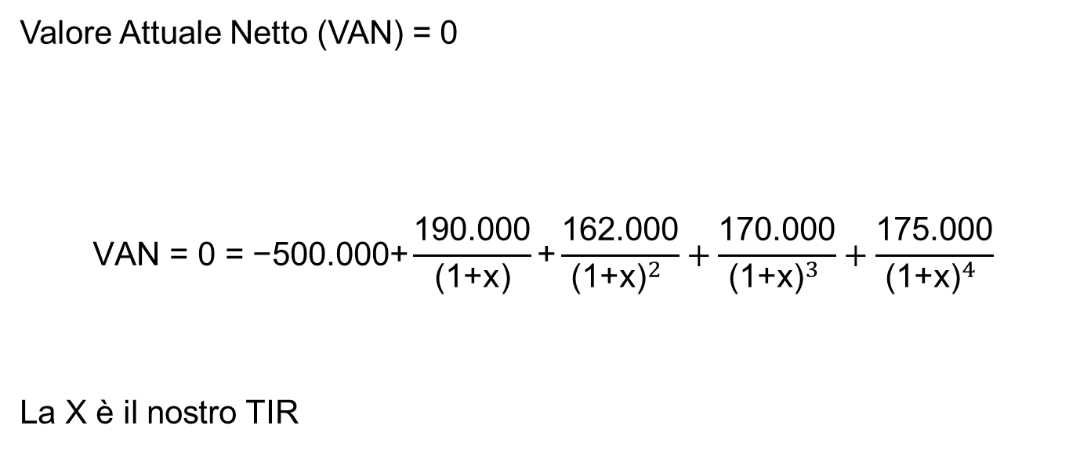
Il calcolo del rendimento realizzato con flussi intermedi
Step1
Valore Attuale Netto (VAN) = 0
$$\text{VAN}\text{ = }\text{0 }\text{= }\text{−}\text{500}\text{.}\text{000}\text{+}\frac{\text{190}\text{.}\text{000}}{\text{(}\text{1}\text{+}\text{x}\text{)}}\text{+}\frac{\text{162}\text{.}\text{000}}{{\text{(}\text{1}\text{+}\text{x}\text{)}}^{2} }+\frac{\text{170}\text{.}\text{000}}{{\text{(}\text{1}\text{+}\text{x}\text{)}}^{3} }+\frac{\text{175}\text{.}\text{000}}{{\text{(}\text{1}\text{+}\text{x}\text{)}}^{4} }$$
La X è il nostro TIR
Step2
Notes:
Step1 Il TIR è quel tasso che rende il Valore attuale netto uguale a 0.
Step 2 Matematicamente si procede come per il calcolo del VAN, al quale si applica il vincolo di essere uguale a zero e si sostituisce il tasso di attualizzazione con un’incognita, che sarà l’oggetto del calcolo: l’incognita che deve essere calcolata è il TIR.

Slide 102
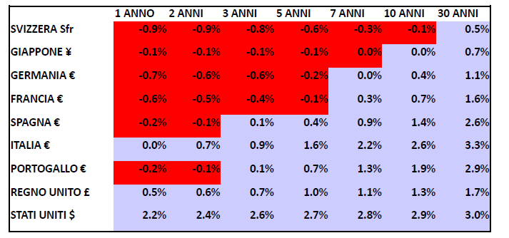
Rendimento titoli di Stato
Fonte: Bloomberg (Giugno 2018)
Notes:
Come è noto, I titoli di Stato offrono in generale rendimenti poco allettanti

Slide 103
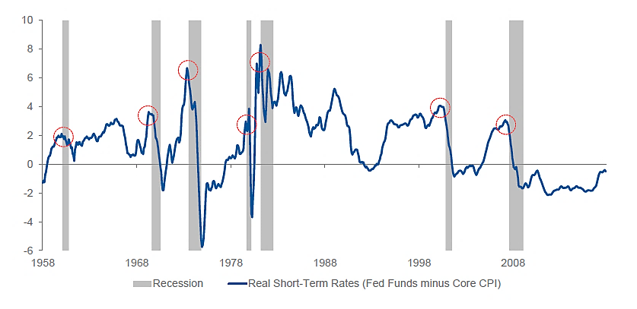
Tassi d’interesse a breve termine U.S.
Fonte: Thomson Reuters (Giugno 2018)
Notes:
L’andamento dei tassi reali a breve termine in US, cioè al netto dell’inflazione, dal maggio 1958 al marzo 2018 chiariscono molto bene il periodo di nuova normalità che stiamo vivendo

Slide 104
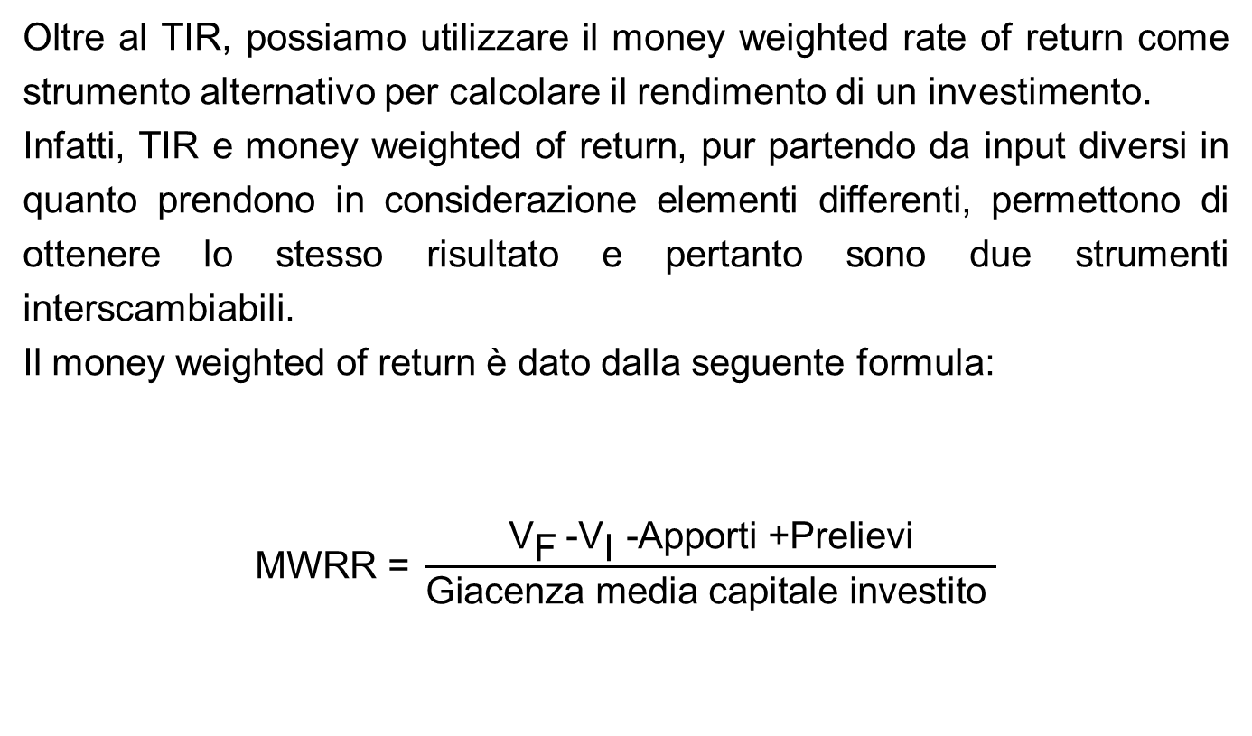
Il Money Weighted Rate of Return (MWRR)
Oltre al TIR, possiamo utilizzare il money weighted rate of return come strumento alternativo per calcolare il rendimento di un investimento.
Infatti, TIR e money weighted of return, pur partendo da input diversi in quanto prendono in considerazione elementi differenti, permettono di ottenere lo stesso risultato e pertanto sono due strumenti interscambiabili.
Il money weighted of return è dato dalla seguente formula:
$$\text{MWRR}\text{ = }\frac{{\text{V}}_{\text{F} }\text{−}{\text{V}}_{\text{I}}\text{ −}\text{Apporti}\text{ +}\text{Prelievi}}{\text{Giacenza} \text{media} \text{capitale} \text{investito} }$$
Notes:
Dove: V _{F} e V _{I} rappresentano rispettivamente il valore del patrimonio alla fine ed il valore del patrimonio all'inizio del periodo considerato;
Si sottraggono poi tutti gli apporti e si sommano tutti i prelievi, e si divide tutto il numeratore per la giacenza media, calcolata ponderando ciascun flusso in base al tempo che lo separa dalla fine del periodo considerato.
Il MWRR considera non solo l'effetto del contributo apportato dal gestore, ma anche quello delle decisioni di investimento (o disinvestimento) del cliente in ragione del momento in cui hanno avuto luogo.

Slide 105
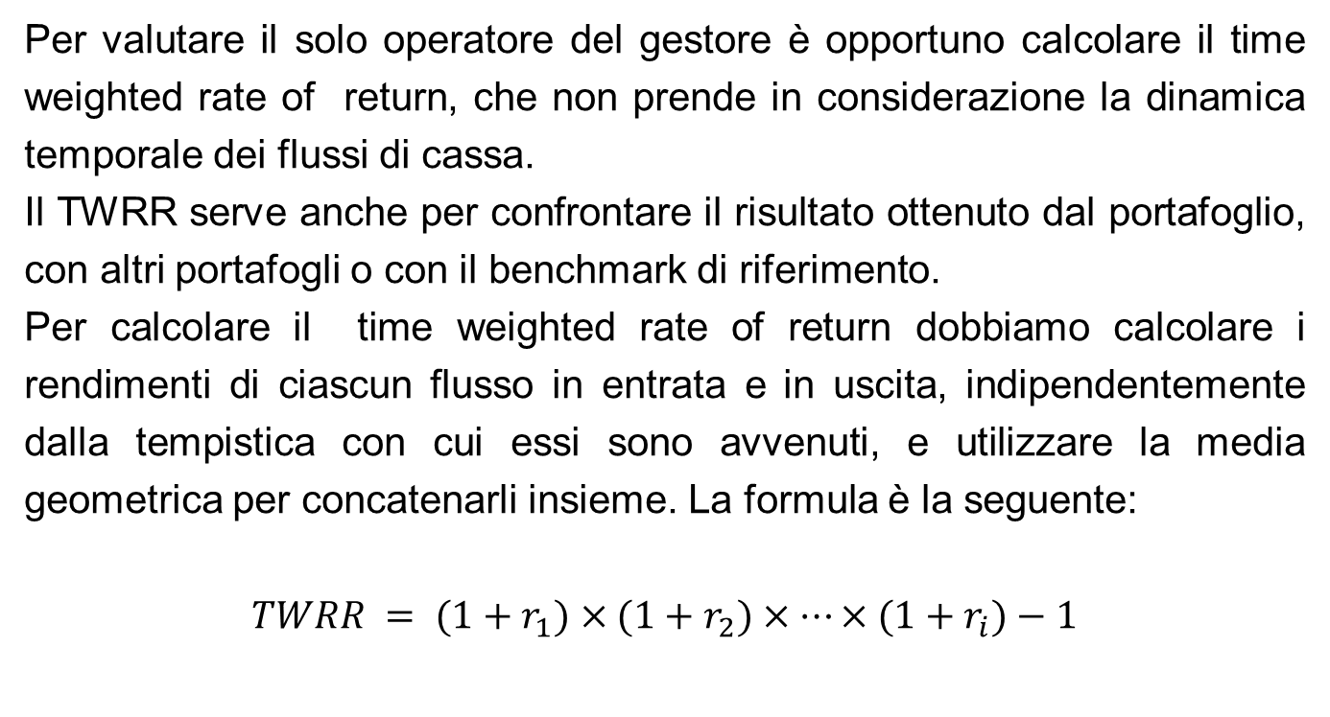
Il Time Weighted Rate of Return (MWRR)
Per valutare il solo operatore del gestore è opportuno calcolare il time weighted rate of return, che non prende in considerazione la dinamica temporale dei flussi di cassa.
Il TWRR serve anche per confrontare il risultato ottenuto dal portafoglio, con altri portafogli o con il benchmark di riferimento.
Per calcolare il time weighted rate of return dobbiamo calcolare i rendimenti di ciascun flusso in entrata e in uscita, indipendentemente dalla tempistica con cui essi sono avvenuti, e utilizzare la media geometrica per concatenarli insieme. La formula è la seguente:
$$TWRR = (1+r_{1})×(1+r_{2})×…×(1+r_{i})−1$$
Notes:
Dove i vari ri sono i rendimenti periodali del portafoglio

Slide 106
Le schede di calcolo: approfondimento
SCHEDA
Calcolo del rendimento con il TIR
SCHEDA
Calcolo del rendimento con il MWRR
SCHEDA
Calcolo del rendimento con il TWRR
Salta…
Notes:
Hai ora a disposizione una serie di schede che illustrano e sviluppano le formule su excel per il calcolo del TIR, del MWRR e del TWRR. In esse potrai verificare come, pur partendo dallo stesso caso, TIR e MWRR forniscono lo stesso risultato mentre il TWRR produce un risultato diverso poiché non considera la dinamica temporale dei flussi di cassa.
La fruizione di queste schede, sebbene facoltativa, è caldamente consigliata; il loro scopo è infatti quello di fornire un’opportunità di approfondimento per coloro che sono interessati al tema.

Slide 107
Le schede di calcolo: il TIR
Il tasso interno di rendimento (TIR) è quel tasso unico per il quale la sommatoria algebrica del valore attuale dei singoli flussi (conferimenti e/o prelievi) è uguale a zero.
dove:
Tir = tasso interno di rendimento
Flussi = flussi di capitale conferiti e/o prelevati
K = numero dei flussi
t_{i} = Tempo i-esimo dei flussi
Colonna C
Colonna F
Tipo Flusso
Valuta
Flussi
Tempo
Fattore
VAN
Valore iniziale
31/12/2005
100.000,00
-
1,00000
100.000,00
Conferimento
24/03/2006
900.000,00
0,22740
0,99746
897.710,29
Prelievo
12/10/2006
-900.000,00
0,78082
0,99129
-892.162,07
Valore finale
31/12/2006
-106.737,25
1,00000
0,98886
-105.548,23
Utile
6.737,25
<--=SUM(C4:C7)
0,00
<-- =SUM(F4:F7)
Flussi
=
100
.
000
;
900
.
000
;
−
900
.
000
;
106
.
737
,
25
K
XIRR fornisce il tasso di rendimento per il quale il valore attuale dei flussi è pari a zero.
Rendimento
1,13%
<-- =XIRR(C4:C7;B4:B7)

Slide 108
Le schede di calcolo: il MWRR
Il calcolo del MWWR è dato dal rapporto tra il risultato di gestione e la consistenza media del capitale investito. La consistenza media del capitale investito si ottiene dividendo il totale dei numeri per i giorni compresi nel periodo di valutazione. I numeri vengono calcolati moltiplicando ciascun flusso di cassa per i giorni che mancano al termine del periodo di valutazione.
dove:
MWRR = Money weighted rate of return
M = Montante
C = Capitale
Flussi = flussi di capitale conferiti e/o prelevati
CMG = Capitale medio gestito
T0 = Tempo iniziale
Ti = Tempo i-esimo dei flussi
Tf = Tempo finale
Colonna F
Colonna G
Colonna H
Tipo flusso
Valuta
flussi
Giorni
Numeri
Valore iniziale
31/12/2005
100.000
365
36.500
<-- =F5*G5/1000
Conferimento
24/03/2006
900.000
282
253.800
Prelievo
12/10/2006
-900.000
80
-72.000
Valore finale
31/12/2006
-106.737,25
218.300
<-- =SUM(H5:H7)
CMG
598.082,19
utile
6.737,25
CMG
=
100
.
000
⋅
365
+
900
.
000
⋅
282
−
900
.
000
⋅
80
=
598
.
082
,
19
365
Rendimento
1,13%
<-- =F10/H9

Slide 109
Le schede di calcolo: il TWRR
IL TWRR si calcola come media geometrica dei rendimenti sottoperiodali.
dove:
TWRR = Time weighted rate of return
R1, R2, R3, ….Rn, sono i rendimenti di sottoperiodo n calcolati come rapporto tra i valori finali ed iniziali dell’investimento nel sottoperiodo. Essi si calcolano nel seguente modo:Rn = Pt / Pt-1 + Ft
Pt = valore del patrimonio alla fine di ogni sottoperiodo
Pt-1= valore del patrimonio alla fine del sottoperiodo precedente
Ft = valore del flusso di cassa all’inizio del sottoperiodo
Colonna G
Tipo Flusso
valuta
flussi
valorizzazioni
Pt/Po-1
Valore iniziale
31/12/2005
100.000,00
t
1
Valore al
24/03/2006
105.853,35
t
1
1,0585
<-- =E8/D7
Conferimento
24/03/2006
900.000,00
Valore al
12/10/2006
1.007.815,40
t
1
1,0020
<-- =E10/(D9+E8)
Prelievo
12/10/2006
-900.000,00
Valore finale
31/12/2006
106.737,25
t
1
0,9900
<-- =E12/(E10+D11)
utile
6.737,25
<-- =(G8*G10*G12)-1

Slide 110
Il rendimento atteso
Passiamo ora ad affrontare il tema del rendimento atteso.
Gli strumenti utilizzati per il calcolo del rendimento atteso non sono altro che tentativi di prevedere l’andamento futuro di attività finanziarie il cui rendimento è difficilmente prevedibile.
Questa è una tipica attività dei gestori e serve loro per implementare le strategie dei portafogli in gestione.
I due metodi più utilizzati per la stima dei rendimenti attesi sono il metodo delle Serie storiche e quello del Building Block:
Serie storiche
Rendimento storico
Building Block
Somma dei rendimenti di ogni singolo componente dell’investimento
Notes:
Con il metodo “Serie storiche” si stima il rendimento atteso sulla base di un rendimento storico; mentre il modello Building Blocks calcola la stima del rendimento di un investimento sommando i rendimenti stimati dei singoli componenti dell’investimento stesso.

Slide 111
Il rendimento atteso
Nel primo caso, il rendimento storico su cui si basa il metodo “Serie Storiche” deriva dal calcolo di una media aritmetica dei rendimenti storici realizzati in un periodo di lunghezza predefinita (es. settimanale, mensile, …), mentre utilizzando il metodo “Building Block”, il rendimento atteso è ottenuto come somma di tre componenti: i) un rendimento futuro dell’attività priva di rischio a breve termine; ii) un premio al rischio generico di mercato; e iii) un premio per il rischio specifico (di settore, di dimensione o di stile) del titolo esaminato.
rendimento futuro dell’attività priva di rischio a breve termine
un premio al rischio generico di mercato
un premio per il rischio specifico (di settore, di dimensione o di stile)
del titolo esaminato

Slide 112
Blocco 4 – Test 1
Domanda 1: Quale dei seguenti indicatori esprime la bravura del gestore?
TWRR
MWRR
TIR
VAN

Slide 113
Blocco 4 – Test 2
Domanda 2: In cosa consiste la metodologia dei "building block" in tema di stima dei rendimenti attesi?
Sommare al rendimento futuro dell’attività priva di rischio a breve termine, un premio al rischio generico di mercato ed un premio per il rischio specifico del titolo
Calcolare la media aritmetica e la media geometrica dei rendimenti storici di un titolo e farne la somma
Sommare più medie aritmetiche di rendimenti passati del titolo calcolati su differenti orizzonti temporale
Nessuna delle altre alternative è corretta

Slide 114
Blocco 4 – Test 3
Domanda 3: Per calcolare il MWRR occorre inserire al numeratore:
La differenza fra il valore del patrimonio alla fine ed il valore del patrimonio all'inizio del periodo considerato, al quale si sottraggono tutti gli apporti e si sommano tutti i prelievi
La differenza fra il valore del patrimonio all'inizio ed il valore del patrimonio alla fine del periodo considerato, al quale si sottraggono tutti gli apporti e si sommano tutti i prelievi
La differenza fra il valore del patrimonio alla fine ed il valore del patrimonio all'inizio del periodo considerato, al quale si sottraggono tutti i prelievi e si sommano tutti gli apporti
La giacenza media

Slide 115
INDICE
Lo scenario attuale
Il rischio: un'introduzione
Il bisogno di sicurezza
Il rischio al tempo della MiFID
La pianificazione finanziaria ed il rendimento di portafoglio
La mappa dei rischi degli investimenti obbligazionari e azionari
Gli strumenti alternativi di investimento
I benefici della diversificazione del portafoglio
Le strategie di gestione del portafoglio

Slide 116
Il concetto di rischio
Possiamo definire il rischio come un evento futuro al quale è possibile associare una certa probabilità di accadimento. Ad esempio, un giocatore che scommette sull'uscita del numero 1 prima del lancio di un dado opera in un mondo rischioso: in questo caso infatti, se il dado non è truccato, conosce la probabilità di accadimento dell'evento (1 su 6).
Viceversa, egli non può stimare con precisione la probabilità del numero
di giri che il dado farà sul tavolo dopo il lancio. In quest'ultimo caso il giocatore non ha sufficienti informazioni ed opera quindi in condizioni di incertezza.
Quando ci troviamo in una situazione in cui la probabilità degli stati del mondo non è stimabile a priori siamo quindi in una situazione di incertezza.

Slide 117
Il concetto di rischio
L’investimento in obbligazioni non è – come spesso l'investitore ritiene – esente da rischi: è sufficiente infatti che abbassi la guardia sul monitoraggio delle evoluzioni finanziarie di certi emittenti o che i tassi d’interesse salgano quando meno se lo aspetta che un investimento che credeva "sicuro", non risulti più tale.
In questo blocco verranno illustrate le principali tecniche che gli analisti utilizzano per valutare e quantificare concretamente il rischio emittente e il rischio tasso d’interesse: il rating e la duration.

Slide 118
La “mappa” dei rischi dell’investimento obbligazionario
Concedendo un credito ad un’emittente di obbligazioni si può incorrere nei seguenti rischi:
Rischio valuta
Rischio
inflazione
Rischio tasso
d’interesse
Rischio
liquidabilità
Rischio
emittente

Slide 119
La “mappa” dei rischi dell’investimento obbligazionario
Rischio valuta
perdita del valore reale dell’investimento
rimborso del capitale in moneta straniera
recupero del capitale investito senza subire penalizzazioni
variazione di prezzo dell’obbligazione
capacità di far fronte agli impegni di pagamento assunti
Rischio tasso
d’interesse
Rischio
inflazione
Rischio
liquidabilità
Rischio
emittente
Videata in animazione
Correttore
Notes:
Ciascuno di questi rischi è associabile ad una definizione che lo caratterizza in modo specifico.
Utilizzando il mouse trascina accanto al rischio la definizione che meglio lo caratterizza: otterrai, in questo modo, una mappa dei rischi che ti fornirà una visione globale dei rischi dell’investimento obbligazionario.
Al termine dell’esercizio confronta la tua mappa con il correttore.
Note per lo sviluppo:
Compaiono le tessere del puzzle che andranno a comporre la mappa dei rischi.
Compaiono le definizioni;
ISTRUZIONI PER L’ATTIVAZIONE:
l’utente deve associare la definizione al rischio di riferimento. All’utente vengono forniti tentativi illimitati. Al termine cliccando su “correttore” si può visualizzare la mappa composta come nella videata successiva in
sovrapposizione con mappa creata dall’utente.
è una videata di sbarramento rispetto al quella successiva.

Slide 120
La “mappa” dei rischi dell’investimento obbligazionario: soluzione
perdita del valore reale dell’investimento
Rischio
inflazione
rimborso del capitale in moneta straniera
capacità di far fronte
agli impegni
di pagamento assunti
Rischio
emittente
Rischio valuta
Rischio tasso
d’interesse
Rischio
liquidabilità
variazione di prezzo dell’obbligazione
recupero del capitale investito senza subire penalizzazioni
Notes:
Non tutti i rischi hanno la stessa rilevanza: quelli che incidono maggiormente sulle obbligazioni sono di solito il rischio emittente e il rischio tasso d’interesse: di questi due ci occuperemo nel seguito di questa unità.
Note per lo sviluppo:
Le tessere del puzzle si compongono.
Sulla mappa dei rischi compaiono in primo piano il rischio tasso d’interesse e il rischio emittente.
La videata compare solo se viene svolta l’esercitazione proposta nella videata precedente.

Slide 121
Rischio emittente e rischio tasso d’interesse
Rischio emittente
L'emittente…
non è in grado di pagare gli interessi
non è in grado di rimborsare il capitale investito
…nei modi e nei tempi pattuiti
Produce impatti economici notevoli
Rischio tasso d’interesse
Innalzamento e abbassamento dei tassi di interesse
Si manifesta con una frequenza elevata
Notes:
Il rischio emittente è rilevante poiché le obbligazioni circolanti sul mercato presentano fondamentalmente il rischio che l’emittente dell’obbligazione non mantenga i suoi impegni, non sia cioè in grado di pagare gli interessi e di rimborsare il capitale investito nei modi e nei tempi pattuiti. Le conseguenze derivanti dal rischio emittente possono provocare impatti economici notevoli, e pertanto occorre vigilare su tale rischio.
Può inoltre succedere che sul mercato i tassi d’interesse salgano e scendano: un loro innalzamento ed un loro abbassamento influisce sul valore delle obbligazioni; il rischio connesso viene definito rischio tasso d’interesse. Tale rischio si verifica molto frequentemente, e pertanto va monitorato con attenzione
Note per lo sviluppo:
In sincronia con l’audio di step 1 compare in primo piano la tessera del rischio emittente e le relative parole chiave;
In sincronia con l’audio di step 2 compare in primo piano la tessera del rischio tasso d’interesse e le relative parole chiave.

Slide 122
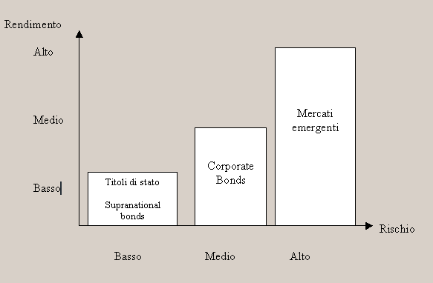
Il rischio emittente
Step1
Rischio emittente
Step3
Tasso di Interesse
Rischio
Step2
Notes:
(Step1) Il mercato percepisce sempre la rischiosità delle emittenti? E che rapporto esiste fra il rischio e l’interesse che l’emittente corrisponde?
(Step2) Quanto maggiore è la rischiosità che il mercato percepisce rispetto all’emittente, …
(Step3) …tanto maggiore è l’interesse che l’emittente dovrà corrispondere all’investitore.
Ad esempio i Supranational Bonds, hanno una bassa rischiosità ed un rendimento atteso contenuto, in quanto sono emessi da Stati o enti sovranazionali, i Corporate Bonds, ossia i titoli obbligazionari emessi da imprese private, hanno una rischio ed un rendimento atteso più elevato, mentre i bond emessi da residenti in paesi emergenti presentano una rischiosità e quindi un rendimento atteso ancora più altro
Note per lo sviluppo:
In step1 compaiono la tessera del rischio emittente, l’asse delle ascisse e l’asse delle ordinate del grafico
In step2 si compone il grafico seguendo i seguenti passi:
viene evidenziata la linea del rischio
compaiono i blocchi
In step3 viene evidenziata la linea dei tassi di interesse
Al termine dell’animazione si illuminano le scritte dei tre blocchi; cliccando sulle scritte sarà possibile visualizzare la relativa pop-up.

Slide 123
La misura del rischio emittente: il rating
La valutazione delle reali capacità degli enti emittenti di restituire il capitale e di pagare gli interessi promessi viene attuata attraverso l’analisi dei bilanci e della solidità patrimoniale dei medesimi. In questo modo si definiscono i risultati economici e le reali potenzialità di crescita, al fine di attribuire un grado di rischiosità e solvibilità.
.
Rating → Misura della rischiosità
Rilevanza:
- per l’investitore
- per la società emittente
Notes:
Il risultato di queste analisi viene sintetizzato dal rating ed è rilevante non solo per l’investitore ma anche per la società emittente come punto di partenza per il valore da attribuire al costo della raccolta: a rating alti corrispondono minori interessi da corrispondere, e viceversa.

Slide 124
La misura del rischio emittente: il rating
I titoli obbligazionari sono classificati in base alla loro rischiosità da agenzie internazionali specializzate
Le più autorevoli a livello internazionale sono Moody’s e Standard & Poor’s.

Slide 125
Approfondimento: Scala di rating di Moody’s
Aaa
Categoria Investimento. Obbligazioni con il più basso rischio di investimento: è sicuro il pagamento sia degli interessi sia del capitale in virtù di margini elevati o estremamente stabili. Il mutamento delle condizioni economiche non alterano la sicurezza dell'obbligazione.
Aa1, Aa2, Aa3
Categoria Investimento. Obbligazioni di alta qualità. Hanno un rating minore rispetto ai titoli della categoria precedente in quanto godono di margini meno ampi, o meno stabili o comunque nel lungo periodo sono esposti a pericoli maggiori. I numeri 1, 2 o 3 sono utilizzati al fine di precisare meglio la posizione all’interno della singola classe di rating (1 rappresenta la qualità migliore e 3 la peggiore).
A1, A2, A3
Categoria Investimento. Obbligazioni di qualità medio-alta. Gli elementi che garantiscono il capitale e gli interessi sono adeguati ma sussistono dei fattori che rendono scettici sulla capacità degli stessi di rimanere tali anche in futuro. I numeri 1, 2 o 3 sono utilizzati al fine di precisare meglio la posizione all'interno della singola classe di rating (1 rappresenta la qualità migliore e 3 la peggiore).
Baa1, Baa2, Baa3
Categoria Investimento. Obbligazioni di qualità media. Il pagamento di interessi e capitale appare attualmente garantito in maniera sufficiente ma non altrettanto in futuro. Tali obbligazioni hanno caratteristiche sia speculative sia d'investimento. I numeri 1, 2 o 3 sono utilizzati al fine di precisare meglio la posizione all'interno della singola classe di rating (1 rappresenta la qualità migliore e 3 la peggiore).
Ba1, Ba2, Ba3
Categoria Investimento. Obbligazioni di qualità media. Il pagamento di interessi e capitale appare attualmente garantito in maniera sufficiente ma non altrettanto in futuro. Tali obbligazioni hanno caratteristiche sia speculative sia d'investimento. I numeri 1, 2 o 3 sono utilizzati al fine di precisare meglio la posizione all'interno della singola classe di rating (1 rappresenta la qualità migliore e 3 la peggiore).
B1, B2, B3
Categoria Speculativa. Obbligazioni che non possono definirsi investimenti desiderabili. La garanzia di interessi e capitale o il puntuale assolvimento di altre condizioni del contratto sono piccole nel lungo periodo. I numeri 1, 2 o 3 sono utilizzati al fine di precisare meglio la posizione all'interno della singola classe di rating (1 rappresenta la qualità migliore e 3 la peggiore).
Caa1, Caa2, Caa3
Categoria Speculativa. Obbligazioni di bassa qualità: possono risultare inadempienti o possono esserci elementi di pericolo con riguardo al capitale o agli interessi. I numeri 1, 2 o 3 sono utilizzati al fine di precisare meglio la posizione all'interno della singola classe di rating (1 rappresenta la qualità migliore e 3 la peggiore).
Ca
Categoria Speculativa. Obbligazioni altamente speculative: sono spesso inadempienti o scontano altre marcate perdite.
C
Categoria Speculativa. Obbligazioni con prospettive estremamente basse di pagamento.

Slide 126
Approfondimento: Scala di rating di Standard & Poor’s
AAA
Categoria Investimento. Capacità di pagare gli interessi e rimborsare il capitale estremamente elevata.
AA
Categoria Investimento. Capacità molto alta di onorare il pagamento degli interessi e del capitale. Differisce solo marginalmente da quella delle emissioni della categoria superiore. Il segno "+" o "-" viene utilizzato per precisare la posizione relativa all'interno della stessa categoria.
A
Categoria Investimento. Forte capacità di pagamento degli interessi e del capitale, ma una certa sensibilità agli effetti sfavorevoli di cambiamento di circostanze o al mutamento delle condizioni economiche. Il segno "+" o "-" viene utilizzato per precisare la posizione relativa all'interno della stessa categoria.
BBB
Categoria Investimento. Capacità ancora sufficiente di pagamento degli interessi e del capitale. Tuttavia la presenza di condizioni economiche sfavorevoli o una modifica delle circostanze potrebbero alterare in misura maggiore la capacità di onorare normalmente il debito. Il segno "+" o "-" viene utilizzato per precisare la posizione relativa all'interno della stessa categoria.
BB
Categoria Speculativa. Nell'immediato, minore vulnerabilità al rischio di insolvenza di altre emissioni speculative. Tuttavia grande incertezza ed esposizione ad avverse condizioni economiche, finanziarie e settoriali. Il segno "+" o "-" viene utilizzato per precisare la posizione relativa all'interno della stessa categoria.
B
Categoria Speculativa. Più vulnerabile ad avverse condizioni economiche, finanziarie e settoriali, ma capacità nel presente di far fronte alle proprie obbligazioni finanziarie. Il segno "+" o "-" viene utilizzato per precisare la posizione relativa all'interno della stessa categoria.
CCC
Categoria Speculativa. Al presente vulnerabilità e dipendenza da favorevoli condizioni economiche, finanziarie e settoriali per far fronte alle proprie obbligazioni finanziarie. Il segno "+" o "-" viene utilizzato per precisare la posizione relativa all'interno della stessa categoria.
CC
Categoria Speculativa. Al presente estrema vulnerabilità.
C
Categoria Speculativa. E' stata inoltrata un'istanza di fallimento o procedura analoga, ma i pagamenti e gli impegni finanziari sono mantenuti
D
Categoria Speculativa. Situazione di insolvenza

Slide 127
La misura del rischio emittente: il rating
Step1
Step2
Investment Grade
Step3
Speculative Grade
High Yield / Junk Bonds
Scheda n. 1
Scala di rating di Moody’s
Scheda n. 2
Scala di rating
di Standard & Poor’s
Notes:
(Step1) Le scale di merito utilizzate dalle prime due principali agenzie sono organizzate entrambe in due aree:
(Step2) l’area investment grade per gli emittenti (e le emissioni) con sufficiente o buon livello di affidabilità;
(Step3) l’area speculative grade per gli emittenti (e le emissioni) considerati meno affidabili quindi a maggiore rischio di insolvenza.
Note per lo sviluppo:
In sincronia con l’audio di step 1 compare la tabella completa;
in sincronia con l’audio di step 2 compare la parte cerchiata in rosso e in sincronia con step3 compare la parte cerchiata in verde.
Al termine dell’animazione si illuminano le scritte dei riquadri; cliccando sulle scritte sarà possibile visualizzare la relativa pop-up.

Slide 128
(Pop-up schermata precedente)
Investment Grade: obbligazioni con alto rating
Speculative Grade: obbligazioni con basso rating
High Yield / Junk Bonds: obbligazioni ad alto rendimento /
“obbligazioni spazzatura”

Slide 129
La misura del rischio emittente: il rating
Step2
Step3
Rischio di migrazione
Rischio spread
Rischio di default
Step1
Notes:
(Step1) Il rating assegnato alle emittenti non è determinato esclusivamente dal rischio di default, ovvero dal rischio che l’emittente dell’obbligazione fallisca prima della scadenza del titolo.
(Step2) Dobbiamo anche considerare altre due componenti residuali che gli analisti valutano per assegnare il rating: il Rischio di migrazione e il Rischio spread (Step3)
Note per lo sviluppo:
Compare un solido irregolare (ad esempio una piramide con base triangolare). Ogni faccia del solido rappresenta una componente di rischio ed è contraddistinta da un colore differente.
In step 1 viene evidenziata la faccia più ampia riferita al rischio di default.
In step 2 e step 3 vengono evidenziate le altre due facce.
Ogni faccia del solido rappresenta una componente di rischio.
Al termine dell’audio, cliccando sulle scritte, sarà possibile visualizzare la relativa pop-up.

Slide 130
(Pop-up schermata precedente)
Rischio di default: Rappresenta il rischio che l’emittente dell’obbligazione fallisca prima della scadenza del titolo. Per quantificare l’entità di questo rischio è indispensabile (almeno) la stima della probabilità che si verifichi l’evento fallimento.
Rischio di migrazione: Rappresenta il rischio che l’emittente subisca un declassamento (downgrading) indipendentemente dal fallimento.
Attraverso una matrice detta "di transizione" (pubblicata dalle agenzie di rating) è possibile stimare la probabilità che si verifichi una variazione del merito creditizio dell'emittente.
Rischio spread: Lo spread consiste nella differenza tra il prezzo della migliore proposta d’acquisto e il prezzo della miglior proposta di vendita in un dato momento sul mercato.
Tale differenza tende generalmente ad ampliarsi in presenza di tensioni sui mercati ed è tipicamente il risultato di una riduzione della propensione al rischio degli investitori o di un peggioramento del merito creditizio dell'emittente

Slide 131
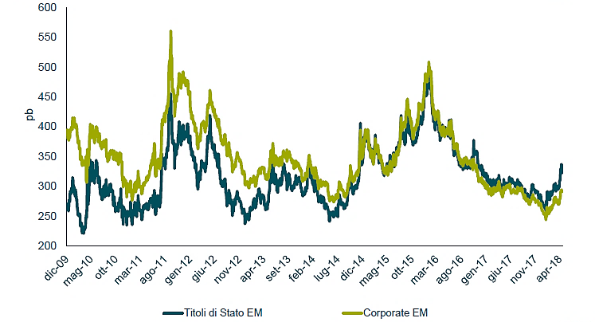
La misura del rischio emittente: il rating
Fonte: Fonte: Indice JPM EMBI Global Diversified Blended Spread, indice JPM CEMBI Diversified Broad Composite Blended Spread (Maggio 2018)
Notes:
Sopra gli spread (differenze) in basis point tra le emissioni obbligazionari Emerging market in valuta forte rispetto al Tresuary US dal dicembre 2009 all’aprile 2018.

Slide 132
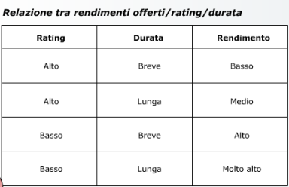
Relazione tra rating, durata e rendimenti
Osserva la tabella: che tipo di rendimento assoceresti a rating e durata riportati in tabella?
basso
medio
alto
molto alto
Notes:
Utilizzando il mouse, colloca il dato relativo al rendimento nella riga corretta e, al termine, verifica le tue scelte nella videata successiva.
Note per lo sviluppo:
In step1 compare la tabella;
In step2 compaiono i dati relativi al rendimento.
ISTRUZIONI PER L’ATTIVAZIONE:
l’utente deve collocare il dato relativo al rendimento nella riga corretta.
Vengono concessi tentativi illimitati per riga; al termine, nella videata successiva viene fornita la tabella completa.
La tabella completa è riportata nelle videata successiva.
È una videata di sbarramento rispetto alla successiva.

Slide 133
Relazione tra rating, durata e rendimenti: soluzione
Osserva la tabella: che tipo di rendimento assoceresti a rating e durata riportati in tabella?
Step1
Step2
Step3
Step4
Notes:
Questa è la tabella compilata correttamente:
(Step1) investimenti di breve durata in obbligazioni di emittenti con rating alti sono caratterizzati da un rischio quasi nullo, e pertanto il rendimento sarà basso;
(Step2) mentre investimenti di lunga durata in obbligazioni di emittenti con rating alti sono caratterizzati da rischio medio, e pertanto il rendimento sarà medio.
(Step3) Il caso invece di investimenti di breve durata in obbligazioni di emittenti con rating bassi è tipico degli investimenti ad alto rischio, e pertanto il rendimento sarà alto;
(Step4) ed infine a rating bassi e durata lunga corrispondono investimenti estremamente a rischio e pertanto il rendimento di tali investimenti sarà molto alto.
Note per lo sviluppo:
Compare la tabella completa.
In sincronia con gli step1, 2, 3 e 4 vengono evidenziate le righe relative.

Slide 134
Rischio tasso d’interesse
Rischio emittente
Rischio tasso d’interesse
Titoli a tasso fisso
Titoli a tasso variabile
Notes:
Il secondo rischio dell’investimento obbligazionario su cui occorre vigilare è il rischio tasso d’interesse.
Bisogna tuttavia distinguere fra titoli a tasso fisso e titoli a tasso variabile.
Note per lo sviluppo:
Vengono riproposte le due tessere del puzzle di pagina 7 e emerge in primo piano quella relativa al tasso d’interesse mentre la tessera relativa al rischio emittente rimane sfumata in secondo piano.
In sincronia con l’audio compaiono le parole chiave.

Slide 135
Rischio tasso d’interesse per i titoli a tasso fisso
Prezzo dell’obbligazione
Step1
Step4
Step3
Step2
Tassi di interesse di mercato
Notes:
(Step1) Per i titoli a tasso fisso, il prezzo di un titolo obbligazionario
(Step2) è legato all'andamento dei tassi d'interesse del mercato.
(Step3) Ad un aumento del livello dei tassi si verifica una diminuzione del prezzo dell'obbligazione.
(Step4) Al contrario, se i tassi d'interesse scendono, il valore di mercato dell'obbligazione sale.

Slide 136
Un esempio: obbligazione A
Step3
Step4
+3
+3
+3
+ 103
-100
01/01/2021
Step2
Step1
01/01/2017
01/01/2018
01/01/2019
01/01/2020
T₀
T₁
T₂
T₃
T_{f}
Notes:
(Step1) Consideriamo un’obbligazione A a tasso fisso, acquistata nel 2017,
(Step2) con scadenza nel 2021
(Step3) e con un valore di rimborso di 100 €.
(Step4) Tale obbligazione garantisce un pagamento annuo di 3 €, per i quattro anni successivi, cioè fino al 2021.
Note per lo sviluppo:
In sincronia con l’audio si compone il grafico:
In step1 compare la parte cerchiata in rosso di step 1;
In step2 compare la linea del tempo e viene evidenziata la parte cerchiata in rosso di step2;
in step 3 compare la visualizzazione relativa a step3;
in step4 compaiono le visualizzazioni cerchiate in rosso relative a step4.

Slide 137
Un esempio: obbligazione A
Step3
Step4
+3
+3
+3
+ 103
-100
01/01/2017
01/01/2018
01/01/2019
01/01/2020
01/01/2021
Step2
Step1
T₀
T₁
T₂
T₃
T_{f}
In quali caso il prezzo dell’obbligazione è pari a 100 euro in qualsiasi momento fino alla scadenza?
I tassi di interesse salgono
I tassi di interesse diminuiscono
I tassi di interesse non variano
Notes:
Note per lo sviluppo:
Viene mantenuta la stessa visualizzazione della videata precedente e al termine della domanda recitata in audio compaiono le opzioni di risposta.
ISTRUZIONI PER L’ATTIVAZIONE: l’utente deve scegliere tra le opzioni proposte; i feedback sono indicati nella videata successiva.

Slide 138
(Feedback slide precedente)
Attenzione! Se i tassi d’interesse salgono, il prezzo dell’obbligazione non potrebbe essere pari a 100 euro fino alla scadenza!
Attenzione! Se i tassi d’interesse diminuiscono, il prezzo dell’obbligazione non potrebbe essere pari a 100 euro fino alla scadenza!
Corretto! Infatti se i tassi d’interesse variassero, il prezzo dell’obbligazione non potrebbe essere pari a 100 euro fino alla scadenza!

Slide 139
Un esempio: la vendita prima della scadenza
Step1
+ 5
+ 5
+ 105
-100
01/01/2018
01/01/2019
01/01/2020
01/01/2021
T₀
T₁
T₂
T_{f}
Step2
Supponiamo che l’investitore abbia necessità di vendere l’obbligazione A prima della scadenza. Il prezzo sarà pari a 100 €, inferiore a 100 € o superiore a 100 €?
Pari a 100 Euro
Inferiore a 100 Euro
Superiore a 100 Euro
Notes:
(Step1) Poniamo il caso che il tasso d’interesse salga dal 3% al 5%.
Ipotizziamo una nuova obbligazione, che chiameremo B, emessa nel 2004 e con scadenza nel 2007, come la precedente, e con un valore di rimborso di 100 €. Tale obbligazione garantisce un pagamento annuo di 5 €, per i tre anni successivi, cioè fino al 2007. Alla scadenza entrambe le obbligazioni rimborseranno 100 €.
(Step2) Supponiamo che l’investitore abbia necessità di vendere l’obbligazione A prima della scadenza. Il prezzo sarà pari a 100 €, inferiore a 100 € o superiore a 100 €?
Note per lo sviluppo:
In sincronia con lo step 1 si compone il grafico; in sincronia con lo step 2 compaiono le opzioni di risposta
ISTRUZIONI PER L’ATTIVAZIONE: l’utente deve scegliere tra le opzioni proposte. I feedback sono indicati nella videata successiva.

Slide 140
(Feedback slide precedente)
Se viene selezionata l’opzione “Pari a 100 Euro.”: Attenzione! Il valore finanziario dell’obbligazione A è inferiore a 100 Euro: infatti se è possibile investire ad un tasso del 5% con una garanzia di rimborso di 100 Euro, non si troverebbe nessun acquirente disposto a pagare 100 € per una obbligazione che rende il 3%. Il valore dell’obbligazione A, pertanto, diminuisce.
Se viene selezionata l’opzione “Inferiore a 100 Euro”: Corretto! Il valore finanziario dell’obbligazione A è inferiore a 100 Euro: infatti se è possibile investire ad un tasso del 5% con una garanzia di rimborso di 100 Euro, non si troverebbe nessun acquirente disposto a pagare 100 € per una obbligazione che rende il 3%. Il valore dell’obbligazione A, pertanto, diminuisce.
Se viene selezionata l’opzione “Superiore a 100 Euro”: Attenzione! Il valore finanziario dell’obbligazione A è inferiore a 100 Euro: infatti se è possibile investire ad un tasso del 5% con una garanzia di rimborso di 100 Euro, non si troverebbe nessun acquirente disposto a pagare 100 € per una obbligazione che rende il 3%. Il valore dell’obbligazione A, pertanto, diminuisce.

Slide 141
La duration
Step1
103 euro
Step2b
Scadenza
acquisto
3 euro
3 euro
3 euro
Step2c
Step2a
100 euro
Step3
Notes:
Al momento dell’acquisto di una obbligazione, che cosa occorre valutare per non perdere parte del capitale qualora si dovesse vendere l’obbligazione prima della scadenza?
(Step1) Per fare questo tipo di valutazione, è necessario disporre di una misura, la duration: la duration, infatti, rappresenta il tempo di rientro del capitale investito, ossia il lasso di tempo che deve trascorrere per avere la certezza di vendere l’obbligazione, anche prima della scadenza, senza perdere quanto speso inizialmente.
(Step2) Nel grafico possiamo visualizzare il flusso in uscita, cioè l’esborso iniziale corrispondente al prezzo pagato per acquistare l’obbligazione a tasso fisso e i flussi in entrata, cioè le cedole e il rimborso del capitale in scadenza, come una serie di pesi appoggiati su un’ asta: l’asse del tempo.
(Step3) Il perno che mantiene in equilibrio i pesi sull’asta, “baricentro” dei flussi dei titoli, è la duration. Il perno indica per quanto tempo occorre tenere ferma l’obbligazione per non perdere il capitale.
Note per lo sviluppo:
In sincronia con l’audio di step 1 viene visualizzata la definizione;
In sincronia con l’audio si step2 si compone il grafico;
In sincronia con l’audio di step3 far muover il perno avanti e indietro.
Sfruttare molto il concetto di “accorciare” e “allungare” il relazione al perno della duration.

Slide 142
La relazione fra tassi di interesse e duration
Se calano i tassi di interessi
Se si ipotizza un rialzo dei tassi
Titoli con duration elevata
Titoli a breve scadenza
Titoli a tasso variabile
Notes:
Step1 Se si prevede il calo dei tassi di interesse di mercato, è opportuno comprare titoli con una duration elevata, (ad esempio decennali, trentennali, zero coupon bond) perchè il loro prezzo aumenta.
Step2 Al contrario quando si ipotizza un rialzo dei tassi di interesse si deve “accorciare” la duration, puntando su titoli di più breve scadenza (bot che hanno durata massima un anno, certificati del tesoro zero coupon durata massima due anni, buoni ordinari del tesoro a tre, cinque anni...), o in alternativa acquistare più titoli a tasso variabile (certificati di credito del tesoro).
Diversamente dai titoli a tasso fisso, i titoli a tasso variabile hanno una duration molto bassa (prossima allo zero) perché la cedola si adegua, quasi istantaneamente, al tasso di mercato.

Slide 143
Da che cosa è influenzata la duration?
Step1
Durata
duration
duration
Step2
Tipologia di
rimborso
Rimborso per ammortamento
(in due soluzioni)
duration
duration
Notes:
Da che cosa è influenzata la duration? Innanzitutto dalla durata e dalla tipologia di rimborso dell’investimento. Infatti:
(Step1) Quanto maggiore è la durata dell’obbligazione, tanto maggiore è la duration. Questo perché è più lungo il periodo nel quale ci si impegna ad accettare un determinato tasso d’interesse.
(Step2) Quanto maggiore è il capitale investito, tanto maggiore è la duration. Questo perché maggiore è il capitale sul quale ci si impegna ad accettare un determinato tasso d’interesse. Se aumentano i flussi di cassa, la duration tenderà a ridursi, in quanto l'investitore rientrerà prima in possesso del capitale investito
Note per lo sviluppo:
In sincronia con step1 compaiono le visualizzazioni relative.
In sincronia con step2 compaiono le visualizzazioni relative.

Slide 144
Da che cosa è influenzata la duration?
Step1
Frequenza
delle
cedole
duration
duration
Step2
maggiori sono le cedole minore è la duration
Entità delle
cedole
Notes:
Frequenza e entità delle cedole sono altri elementi che influenzano la duration; infatti: tanto minore è la cedola pagata dall’obbligazione, o la frequenza cedolare - per esempio annuale piuttosto che mensile - tanto maggiori sono le oscillazioni di prezzo dovute alla variazione nei tassi.
Questo si spiega in quanto maggiore è la cedola incassata ogni anno o la frequenza con cui viene incassata, maggiore è l’importo o la frequenza che si può reinvestire a condizioni più favorevoli, limitando in parte il danno dovuto all’aumento dei tassi.
Note per lo sviluppo:
Compaiono le visualizzazioni relative in sincronia con l’audio.

Slide 145
Gli investimenti azionari
Le successive slide intendono far riflettere sull’investimento azionario. Questo tipo di investimento, rispetto all’investimento in obbligazioni, si caratterizza per una componente di rischio più elevata, in quanto a differenza dell’investitore in obbligazioni non è possibile conoscere fin dall’inizio il rendimento del titolo acquistato.
Step1
Dividendo remunerazione riconosciuta ai soci
Step2
Guadagno / Perdita in conto capitale (capital gain/loss)
Variazioni del prezzo delle azioni
andamento economico dell’azienda
giudizi degli analisti finanziari
investimenti istituzionali e privati
Notes:
Il rendimento di un’azione è costituito da 2 voci:
Step1 - il dividendo, che rappresenta la remunerazione che viene riconosciuta ai soci;
Step2 - il guadagno, (capital gain), o la perdita in conto capitale, ovvero le variazioni del prezzo delle azioni legate al reale andamento economico dell’azienda, ai giudizi degli analisti finanziari e alle decisioni di investimento degli investitori istituzionali e privati.
Note per lo sviluppo:
In sincronia con step1 compaiono le scritte relative a step1;
in sincronia con step2 compaiono le scritte relative a step2.

Slide 146
Gli investimenti azionari
Step2
Dividendo: 1 euro
T_{f}
Dividendo totale: 100 euro
T₀
Step1
Acquisto titolo:
100 azioni
10 euro ogni azione
Step3
Pv-Pa > 0 guadagno
Pv-Pa < 0 perdita
Step4
T₀
T_{f}
Step5
guadagno totale + dividendo
Step6
(200+100)
300
Rendimento totale =
=
= 30%
di un investimento azionario
Investimento finanziario iniziale
1000
1000
Notes:
Da che cosa è determinato il rendimento?
Step1 Ipotizziamo di acquistare 100 azioni al prezzo di 10 Euro l’una
Step2 Se durante l’anno la società emittente deciderà di riconoscere ai soci un dividendo di 1 Euro per azione, il dividendo totale ammonterà a 100 Euro.
Step3 Ipotizziamo inoltre che alla fine dell’anno il prezzo di vendita delle azioni sia maggiore di 2 Euro rispetto al prezzo di acquisto. In questo caso avremo un guadagno determinato dalla differenza positiva tra prezzo di vendita e prezzo d’acquisto;
Step4 se invece, il prezzo di vendita dovesse essere minore del prezzo d’acquisto, avremmo subito una perdita in conto capitale.
Step5 Il rendimento totale dell’investimento è pertanto determinato dal rapporto tra la somma di guadagno totale e dividendo e l’investimento finanziario iniziale.
Step6 Nel nostro caso il rendimento dell’investimento, espresso in termini percentuali, sarà pari al 30%.

Slide 147
Gli investimenti azionari: esercitazione
Confrontiamo il rendimento di due titoli azionari:
il titolo K ha avuto un rendimento del 10%
il titolo Z ha reso il 30%
Dovremmo comprare il titolo Z?
Sì
No
Notes:
Note per lo sviluppo:
La videata deve fare riferimento alla videata precedente
In sincronia con l’audio di step1 compaiono le visualizzazioni relative a step1.
Al termine della domanda in step2 compaiono le opzioni di risposta.
ISTRUZIONI PER L’ATTIVAZIONE/
ESERCITAZIONE in Step2:
L’utente deve scegliere le opzioni proposte. I feedback relativi sono indicati nella pagina seguente.
NOTA: standard di videata per le opzioni di risposta.

Slide 148
(Feedback slide precedente)
Se viene selezionata l’opzione “sì”:
Attenzione! La sola informazione del rendimento realizzato non consente il confronto. Occorre individuare le informazioni che rendono confrontabili i due rendimenti.
Se viene selezionata l’opzione “no”:
Corretto! La sola informazione del rendimento realizzato non consente il confronto. Occorre individuare le informazioni che rendono confrontabili i due rendimenti.

Slide 149
Rendimenti a confronto
Fiat
Telecom
Step1
Marzo 2018
Marzo 2021
Step2
Fiat
potenzialità di crescita
Step3
Telecom
settore non favorevole
impresa non scalabile
Notes:
Step1 Ipotizziamo di osservare due titoli che nello stesso arco temporale, ovvero da marzo 2018 a marzo 2021, hanno registrato un andamento notevolmente diverso:
Step2 Il valore del titolo Fiat, sfruttando principalmente le potenzialità di crescita legate ad una determinata gestione aziendale, dal 2018 al 2021 è passato da 4 a 20 Euro realizzando un rendimento del 400%.
Step3 Telecom, invece, appartenendo ad un settore non favorevole, quello della telefonia, ha registrato una perdita da 3 a 2 perdendo il 30%. L’azienda, inoltre, risulta non scalabile.
Potenzialità di crescita, settore di appartenenza e scalabilità dell’impresa sono alcuni tra i fattori che influenzano il rendimento di un titolo azionario.
Note per lo sviluppo:
In sincronia con step 1 compaiono i loghi di Fiat e Telecom;
In sincronia con step2 compaiono le scritte relative a step2;
In sincronia con step3 compaiono le scritte relative a step3.

Slide 150
Rendimenti a confronto
La piazza di quotazione
Il settore di riferimento
Il rendimento dei titoli di Stato
Il tempo di investimento
Il costo del denaro
Il numero di azioni
La duration
Le potenzialità di crescita della società emittente
La scalabilità dell’impresa
1 2 3 4 5 6 7 8 9
Correttore
Notes:
Step1 Vediamo quali altri fattori occorre considerare.
Sulla scala da 1 a 9 colloca (indicativamente) ciascun fattore tra quelli proposti in elenco nell’ordine di priorità che tu ritieni più corretto.
Al termine confronta le tue scelte con quelle consigliate nel correttore.
Note per lo sviluppo:
ISTRUZIONI PER L’ATTIVAZIONE in Step1:
L’utente deve trascinare tra le variabili proposte sulla scala di priorità.
Il correttore viene proposto nella videata successiva.

Slide 151
Rendimenti a confronto: correttore
L’ordine di priorità qui presentato ha una funzione indicativa: è ovvio che
ciascuna situazione presuppone un’attenzione ai singoli fattori diversificata.
Il fattore duration e il fattore numero di azioni non compaiono nella scale poiché privi di rilevanza ai fini del confronto tra rendimenti. In particolare: il fattore duration non compare poiché è una misura di rischio relativa alle obbligazioni e pertanto non ha nulla a che fare con le azioni. Il fattore numero di azioni, invece, non va considerato poiché è semplicemente un moltiplicatore.
1 2 3 4 5 6 7
3 La piazza di quotazione
2 Il settore di riferimento
6 Il rendimento dei titoli di Stato
1 Il tempo di investimento
7 Il costo del denaro
4 Le potenzialità di crescita della società emittente
5 La scalabilità dell’impresa
Notes:
Note per lo sviluppo:
I fattori vengono collocati su una scala seguendo l’ordine indicato.
A fattori collocati, i fattori si illuminano e l’utente può cliccare su ciascuno e vederne il feedback indicato nella videata successiva.

Slide 152
(Feedback slide precedente)
Se viene selezionata l’opzione “la piazza di quotazione”
Sapere qual è la piazza di quotazione del titolo può essere utile: infatti c’è differenza tra un’azienda quotata al mercato di Hong Kong, quindi in zona geografica rischiosa anche se si tratta di una zona in forte espansione, e un’azienda quotata a Milano, quindi sul mercato europeo dove c’è un livello di sicurezza maggiore.
Se viene selezionata l’opzione “settore di riferimento”
Conoscere il settore di riferimento del titolo può essere importante: infatti uno stesso settore ma in aree geografiche diverse può avere livelli di rischiosità differenti.
Se viene selezionata l’opzione “rendimento titoli di Stato”
Il rendimento dei titoli di Stato: si tratta di una informazione secondaria, in ogni caso può essere utile verificare il rendimento dei titoli di Stato per valutare se il loro rendimento sia superiore al titolo azionario.
Se viene selezionata l’opzione “tempo di investimento”
Il tempo di investimento è proprio l’informazione indispensabile per poter confrontare i rendimenti di due titoli. Non puoi non possedere questa informazione!
Se viene selezionata l’opzione “costo del denaro”
Il costo del denaro rappresenta una informazione secondaria a meno che non si sia privi di denaro percui occorre richiedere un prestito per investire.
Se viene selezionata l’opzione “potenzialità di crescita”:
Corretto! il prezzo di un titolo azionario e il rendimento nel lungo periodo riflettono l’andamento economico dell’azienda e pertanto è maggiormente utile farsi un’idea della crescita futura dell’azienda piuttosto che osservare i rendimenti passati.
Se viene selezionata l’opzione “scalabilità dell’impresa”:
Corretto! Investire nel breve periodo in titoli potenzialmente scalabili può generare rendimenti di notevole entità anche se a fronte di rischi notevoli.

Slide 153
I principali metodi per valutare il prezzo di un’azione
I due metodi più comuni per valutazione il prezzo di un’azione sono:
la valutazione dei flussi di cassa attualizzati, che collega il valore di una attività al valore attuale dei flussi di cassa attesi dalla stessa.
Il metodo dei multipli, che stima il valore di una attività sulla base del prezzo delle attività comparabili relativamente ad una variabile comune.
I multipli più utilizzati nella pratica sono i seguenti: Price/Earning, Price/Book Value, Enterprise Value/EBIT.
a) Price/Earning: mette in relazione il prezzo di un titolo con l’utile di bilancio diviso per il numero delle azioni esistenti. Sulla base del P/E si possono distinguere titoli cosiddetti growth e titoli value. I primi hanno P/E elevati perché di tratta di titoli di società ad alto potenziale e con utili attesi in forte ascesa (l’investitore punta ai guadagni in conto capitale).
b) Price/Book Value: è dato dal rapporto tra prezzo di mercato e valore contabile (Book Value) del titolo. Tale titolo rappresenta la differenza tra i valori contabili di attività e passività rapportato al numero delle azioni in circolazione. Il P/BV è molto utilizzato perché il valore contabile fornisce una misura stabile e intuitiva del valore dell’azienda e inoltre non è soggetto alle problematiche connesse all’assenza degli utili di esercizio.
c) EV/EBIT: è rappresentato dal rapporto tra l’Enterprise value e l’Earning before interest and taxes (EBIT). L’EV è il valore del capitale operativo dell’impresa frutto della somma tra il valore di mercato del patrimonio netto e il valore di mercato dei debiti. L’ EBIT è il risultato operativo, ovvero l’utile al lordo degli interessi e delle imposte.

Slide 154
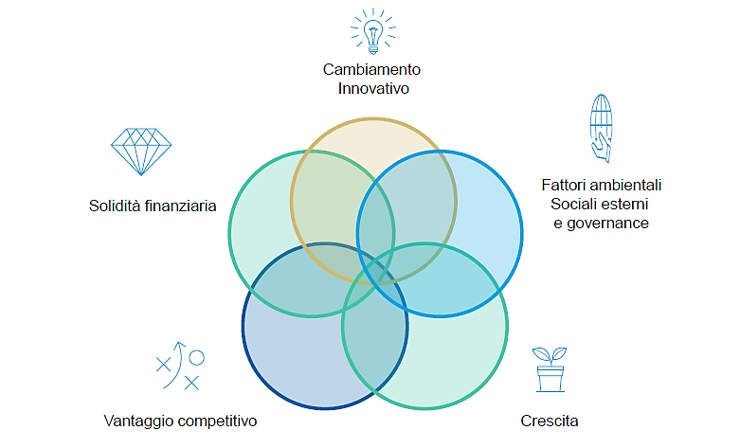
La mappa dei rischi azionari
Notes:
Anche per l’investimento in azioni, come per quello in obbligazioni, è utile disporre di una mappa dei rischi, al fine di valutare tutti i fattori economici che possono influenzare positivamente o negativamente l’andamento del valore del titolo.

Slide 155
La mappa dei rischi azionari
Cambiamento innovativo e vantaggio competitivo
Fattori ambientali e sociali esterni
Crescita
Solidità finanziaria
Notes:
Queste sono le principali tipologie di rischio azionario prese in considerazione dagli analisti:
il rischio legato al cambiamento innovativo e vantaggio competitivo
il rischio legato ai fattori ambientali e sociali esterni
il rischio legato alla crescita
il rischio legato alla solidità finanziaria e alla speculazione

Slide 156
La mappa dei rischi azionari: esercitazione
scelte strategiche
struttura organizzativa
posizionamento competitivo
gestione rischi operativi e investimenti
orientamento alla crescita
Cambiamento innovativo e vantaggio competitivo
Fattori ambientali e sociali esterni
concorrenza
linee intervento normativo
Capacità di investimento
eventi inattesi
sensibilità alle variazioni della domanda
sensibilità alle variazioni di prezzo
forza competitiva
Crescita
Solidità finanziaria
cicli economici mondiali
oscillazioni prezzo titoli azionari
cicli economici singoli paesi
Correttore
sensibilità alle dinamiche finanziarie
Notes:
Questo è un elenco di fattori economici che caratterizzano i singoli rischi: trascina con il mouse ciascun fattore accanto al rischio di riferimento: il sistema ti segnalerà le associazioni corrette e quelle errate.Al termine dell’esercizio confronta la tua mappa con il correttore.
Note per lo sviluppo:
Compaiono le tessere e la lista dei fattori.
ISTRUZIONI PER L’ATTIVAZIONE/ ESERCITAZIONE:
l’utente deve associare i fattori alle tessere dei rischi. All’utente vengono forniti tentativi illimitati. Al termine cliccando su “correttore” si può visualizzare la mappa composta come nella videata successiva in sovrapposizone con mappa creata dall’utente.
La videata è in animazione con la successiva.

Slide 157
La mappa dei rischi azionari: soluzione
cicli economici mondiali
cicli economici singoli paesi
sensibilità alle dinamiche finanziarie
concorrenza
scelte strategiche
struttura organizzativa
posizionamento competitivo
gestione rischi operativi e investimenti
orientamento alla crescita forza competitiva
Cambiamento innovativo e vantaggio competitivo
Crescita
Fattori ambientali e sociali esterni
linee intervento normativo
eventi inattesi
sensibilità alle variazioni della domanda
sensibilità alle variazioni di prezzo
-
Solidità finanziaria
Capacità di investimento
Oscillazione prezzi di mercato
Notes:
Note per lo sviluppo:
In corrispondenza di ogni tessera si vanno a collocare i fattori relativi.

Slide 158
Rischi specifici e rischi di sistema
Step1
RISCHI SPECIFICI
Rischio legato
al settore
Caratteristiche specifiche dell’emittente
Rischio legato alla
gestione aziendale
Step2
Step1
RISCHI DI SISTEMA
Step2
Variazioni di mercato
Cicli economici
Rischio legato
al ciclo economico
Rischi di tasso di interesse, di cambio, …
Notes:
(Step1) Per completare il quadro d’informazioni relative ai fattori di rischio, distinguiamo tra rischio specifico e rischio di sistema.
(Step2) Si parla di rischio specifico dei titoli azionari in riferimento alle caratteristiche specifiche della società emittente, ad esempio la gestione aziendale, la sua posizione competitiva, il settore di appartenenza; mentre si parla di rischio di sistema in riferimento alle variazioni del mercato in generale e ai suoi cicli economici.
Questa distinzione è utile per comprendere meglio il significato della principale misura del rischio di sistema, il Beta.
Note per lo sviluppo:
Visual: tessere di puzzle riportate in modo disordinato.
In sincronia con l’audio di step1 compaiono le scritte relative;
in sincronia con step2 compaiono le scritte relative e le tessere, inizialmente riportate in modo disordinato, si vanno a collocare così come riportato.

Slide 159
La misura del rischio di sistema: il Beta
Step1
β
Step2
sensibilità di un titolo alle variazioni di mercato
E(R)
Step3
Notes:
(Step1) Per misurare il rischio di sistema gli analisti finanziari utilizzano l’indice Beta, (Step2) che misura il la sensibilità di un titolo alle variazioni di mercato
(Step 3) Possiamo quindi costruire un grafico con il valore del rendimento atteso di un’azione sull’asse delle ordinate e beta sull’asse delle ascisse

Slide 160
La misura del rischio di sistema: il Beta
E(R)
Secutity Market Line
R _{mercato}
R _{risk free}
Titoli difensivi
Titoli aggressivi
Notes:
Il mercato ha un beta pari a 1. Se correttamente prezzati (i titoli si trovano sulla Security Market Line), i titoli con beta superiore a 1 dovrebbero quindi registrare rendimenti attesi superiori al mercato, in quanto la loro volatilità è più alta di quella del mercato. L'opposto vale anche per titoli con beta positivi, ma inferiori a 1. Quando il beta di un titolo è zero, il suo rendimento è pari a quello di un titolo risk free, in quanto la sensibilità rispetto al mercato è nulla. Titoli con beta negativi sono solo teorici e il loro rendimento è inferiore al titolo risk free, in quanto si muovono in direzione opposta al mercato e da un punto di vista economico si comportano come delle assicurazioni: offrono un rendimento positivo quando il mercato scende ed un rendimento negativo quando tutto il mercato sale.

Slide 161
Blocco 5 – Test 1
Domanda 1: Quale delle seguenti alternative è errata parlando del beta di un titolo?
Può essere inferiore a uno per i titoli obbligazionari
Esprime la sensibilità dei rendimenti di un titolo a variazioni del mercato
Può essere negativa solo in teoria
Il portafoglio di mercato ha un beta pari a uno

Slide 162
Blocco 5 – Test 2
Domanda 2: Quale delle seguenti alternative è corretta in tema di diversificazione del portafoglio?
Il portafoglio di mercato ha solo una componente di rischio non diversificabile
Il rischio sistemico può essere diversificato investendo in una pluralità di titoli maggiore
Non si ha beneficio derivante dalla diversificazione se la correlazione lineare fra due titoli è positiva
Non si ha beneficio derivante dalla diversificazione se la correlazione lineare fra due titoli è perfettamente negativa

Slide 163
Blocco 5 – Test 3
Domanda 3: All'aumentare del numero di flussi cedolari e a parità di tutte le altre condizioni, la duration di un titolo obbligazionario tende a:
Ridursi
Aumentare
Restare invariata
L'informazione non è sufficiente per rispondere

Slide 164
INDICE
Lo scenario attuale
Il rischio: un'introduzione
Il bisogno di sicurezza
Il rischio al tempo della MiFID
La pianificazione finanziaria ed il rendimento di portafoglio
La mappa dei rischi degli investimenti obbligazionari e azionari
Gli strumenti alternativi di investimento
I benefici della diversificazione del portafoglio
Le strategie di gestione del portafoglio

Slide 165
Gli strumenti alternativi di investimento
Questa unità intende dare una panoramica dei principali strumenti alternativi di investimento, ossia di quegli strumenti che presentando una bassa correlazione con gli asset tradizionali, possono aiutare l’investitore a costruire un portafoglio caratterizzato da una maggiore diversificazione del rischio.
Saranno presi in considerazione gli strumenti principali, oggi più diffusi sul mercato: i fondi speculativi (hedge fund), i fondi immobiliari, le commodities e i fondi di private equity.
GLI INVESTIMENTI ALTERNATIVI
Hedge funds
Fondi immobiliari
Commodities
Fondi di private equity
Notes:
Gli hedge fund, i fondi immobiliari e i fondi di private equity sono strumenti finanziari che acquistano titoli che fanno riferimento ad uno specifico settore e mercato di riferimento.
Le commodities sono, invece, vere e properie asset class, anche se alternative alle classi di investimento tradizionali, quali le azioni, le obbligazioni, e gli strumenti monetari. Per investire in commodities occorre di solito acquistare o sottoscrivere uno strumento finanziario, generalmente un derivato, anche se è possibile effettuare acquisti fisici dei sottostanti.

Slide 166
Gli hedge fund
Gli hedge fund (in italiano fondi speculativi) sono patrimoni che investono in titoli, in quote di altri fondi, valute e beni.
Rispetto ai fondi comuni tradizionali gli hedge funds presentano tre sostanziali differenze:
Step 2
Step 3
Step 4
Rendimenti stabili
Monitoraggio costante della volatilità
Strategie aggressive
Scheda n. 1
Sintesi
della normativa
Notes:
Step2 - puntano ad ottenere rendimenti stabili nel tempo, in modo da realizzare un rendimento assoluto;
Step3 - eseguono un monitoraggio costante della volatilità finalizzato al controllo del rischio;
Step4 - implementano strategie spesso aggressive, ma poco correlate tra di loro, soprattutto con le classi di investimento tradizionali, in modo da diversificare ulteriormente il portafoglio.
Nelle slide successive prenderemo in esame ciascuna di queste caratteristiche.

Slide 167
Scheda – Sintesi della normativa
TUF Testo Unico Finanza- D. Lgs. 24/02/1998 n.58 e successive modifiche
Gli hedge fund:
• non possono avere più di 200 partecipanti;
• devono prevedere una sottoscrizione minima iniziale di 500.000 Euro;
• devono menzionare nel regolamento la rischiosità dell’investimento e la circostanza in cui esso avviene, in tutto o in parte, in deroga ai divieti ed alle norme prudenziali di contenimento e frazionamento del rischio;
• possono essere istituiti e gestiti solo da SGR che abbiano come oggetto esclusivo l’istituzione o la gestione di fondi speculativi;
• non possono essere oggetto di sollecitazione del pubblico risparmio.
La legge si è preoccupata di contenere la diffusione degli hedge fund tra i soggetti che, tradizionalmente, sono interessati a questa tipologia di prodotti: investitori istituzionali e i privati, che costituiscono la fascia più facoltosa della clientela. Il che prevede vantaggi e svantaggi.
Vantaggi: perché impedisce al mondo del risparmio gestito di collocare alla clientela retail prodotti più costosi sotto le mentite spoglie di soluzioni innovative;
Svantaggi: perché si confinano sempre gli strumenti finanziari più sofisticati al di fuori della portata dei comuni investitori, che si devono accontentare del “succedaneo” dei fondi flessibili.

Slide 168
Gli hedge fund
Gli hedge fund puntano ad ottenere rendimenti stabili nel tempo e indipendenti dalle performance del mercato.
Questo avviene attraverso l’implementazione di strategie tese ad ottenere rendimenti positivi slegati dall’andamento dei mercati di riferimento (absolute return).
Le tecniche degli hedge funds sono tali da assicurare guadagni indipendentemente dagli alti e bassi dei mercati, ma, come tutte le speculazioni sui margini, hanno il difetto che quando si perde si può perdere anche in maniera significativa.
Rendimenti stabili e indipendenti dalle performance del mercato
Strategie
Rendimenti assoluto

Slide 169
Gli hedge fund
Eseguono un monitoraggio costante della volatilità finalizzato al controllo del rischio.
Il risk manager ha un ruolo importante nel gestire i rischi che questi patrimoni si assumono: se non ben monitorati, i rischi connessi agli hedge fund potrebbero tradursi in perdite molto elevate.
Monitoraggio costante della volatilità
Controllo del rischio

Slide 170
Gli hedge fund
Infine, implementano strategie spesso aggressive (come ad esempio la vendita allo scoperto oppure l’utilizzo di strumenti derivati per generare l’effetto leva attraverso l’indebitamento), ma poco correlate con le classi di investimento tradizionali, in modo da diversificare ulteriormente il portafoglio.
Strategie aggressive:
Vendita allo scoperto
Effetto leva
Diversificazione del portafoglio

Slide 171
Scheda – Possibili strategie di gestione degli hedge fund
Descrizione della strategia:
Fondi che investono metà del patrimonio in titoli e l’altra metà allo scoperto
Fondi specializzati nel vendere e acquistare azioni sfruttando le occasioni del momento
Il fondo possiede obbligazioni convertibili di una società e vende azioni della stessa società
Azioni con elevate potenzialità di crescita
Fondo che acquista titoli con un valore intrinseco superiore a quello di Borsa
Gli investimenti vengono decisi sulla base di una serie di analisi quantitative
Il fondo specula su titoli di aziende in difficoltà
Il fondo investe in base alle ipotesi di crescita o di declino dei mercati
Il fondo investe in titoli obbligazionari e prodotti derivati con l’obiettivo di realizzare plusvalenze sui mutamenti attesi nei tassi di interesse
Il fondo investe sulle azioni dei mercati emergenti
I fondi sono specializzati nel vendere allo scoperto titoli che si ritengono sopravvalutati
La strategia di investimento si basa sui grandi cambiamenti delle economie globali

Slide 172
Strategie di gestione degli hedge fund:
il rischio alpha
Le strategie di gestione rappresentano il vero rischio degli investimenti in hedge fund. Per strategie di gestione degli hedge fund si intendono le scelte delle macrocategorie di asset su cui investire. Il rischio determinato dalla strategia, dallo stile di gestione e dalle scelte di investimento operate dal singolo gestore di hedge fund è definito rischio alpha.
strategia
stile di gestione
scelte di investimento
Rischio
alpha

Slide 173
Altri fattori di rischio
scelta strategie di gestione
Rischio mercato
liquidità sottostanti
rigidità strategie di investimento
Rischio
liquidità
solvibilità del fondo
solvibilità emittenti
Rischio
credito
Rischio
alpha
inadeguatezza procedure
inadeguatezza risorse
inadeguatezza sistemi
Rischio
operativo
strategia
stile di gestione
scelte di investimento
Correttore
Notes:
Oltre al rischio alpha, esistono altri rischi legati agli hedge fund; quali ad esempio il rischio mercato, il rischio liquidità, il rischio credito e il rischio operativo.
Ciascuno di questi rischi è associabile ad un fattore economico che lo caratterizza in modo specifico.
Utilizzando il mouse trascina accanto al rischio i fattori economici che meglio lo caratterizzano. Al termine dell’esercizio confronta la tua mappa con il correttore.
Note per lo sviluppo:
Sfondo: Contestualmente alla voce di step1 si illuminano le tessere una per volta con le relative scritte.
In sincronia con step2 compaiono i fattori
ISTRUZIONI PER L’ATTIVAZIONE: l’utente deve associare ciascun fattore al rischio di riferimento. All’utente vengono forniti tentativi illimitati. Al termine cliccando su “correttore” si può visualizzare la mappa composta come nella videata successiva in
sovrapposizone con la mappa creata dall’utente.
Questa è una videata di sbarramento rispetto alla successiva.

Slide 174
Altri fattori di rischio: soluzione
liquidità sottostanti
rigidità strategie di investimento
Rischio
liquidità
inadeguatezza procedure
inadeguatezza risorse
inadeguatezza sistemi
Rischio
operativo
scelta strategie di gestione
Rischio mercato
strategia
stile di gestione
scelte di investimento
Rischio
alpha
Rischio
credito
solvibilità del fondo
solvibilità emittenti
Notes:
La figura fornisce una visione sintetica dei rischi dell’investimento in hedge fund.

Slide 175
I fondi immobiliari
I fondi immobiliari sono patrimoni suddivisi in quote di partecipazione di eguale valore unitario. Le quote di partecipazione vengono investite interamente o prevalentemente in beni immobiliari. Non si è proprietari di immobili ma di quote di un fondo che detiene immobili in proprietà e, a complemento, anche di società immobiliari. Il fondo è legato alla redditività degli immobili e quindi, per la natura degli stessi, generalmente l’investimento non consente proventi di rilievo nel breve periodo.
1. Quote di partecipazione
2. Il fondo immobiliare investe in
Beni immobiliari
Società immobiliari
3. Investimenti a lungo termine
Liquidità

Slide 176
I fattori di rischio dei fondi immobiliari
Rispetto ad un investimento diretto:
maggiore diversificazione
maggiore trasparenza
Rischio
legato al
settore
- esigui volumi di scambio
Rischio
liquidità
Rischio
tasso
d’interesse
Rialzo tassi:
mutui
valori fondi immobiliari
Notes:
Investendo in fondi immobiliari si può incorrere nel rischio legato al settore: i fattori di rischio dei fondi immobiliari sono molto simili a quelli di un investimento diretto in immobili. Tuttavia, rispetto a questi, i fondi immobiliari presentano una maggiore diversificazione geografica, di destinazione d’uso (residenziale, grande distribuzione, commerciale) e una maggiore trasparenza.
Inoltre si può incorrere nel rischio liquidità: i fondi immobiliari sono prodotti molto recenti nel nostro mercato, i volumi di scambi nei mercati finanziari sono molto esigui.
Infine sussiste il rischio tasso d’interesse: il rischio di rialzo dei tassi d’interesse ha una ricaduta sulla richiesta di mutui per l’acquisto di immobili e, indirettamente, sui valori dei fondi immobiliari.
Note per lo sviluppo:
si compone la mappa dei rischi e per ogni rischio vengono descritte le caratteristiche.

Slide 177
Le commodities
Investimenti in materie prime
Investimenti in beni di consumo
Petrolio
Gas
Mais
Alluminio
Soia
Oro
Cacao
Rame
Frumento
Zinco
Grano
Standardizzazione
delle commodities
Permette la negoziazione
sui mercati internazionali
Notes:
Le commodities sono un'asset class che si riferisce ad investimenti in materie prime e in beni di consumo e il cui valore dipende, oltre che dalla domanda e dall’offerta del mercato, anche dalle riserve disponibili.
L'elevata standardizzazione che caratterizza una commodity permette la negoziazione sui mercati internazionali.
.

Slide 178
Le commodities: la legge della domanda e dell’offerta
Step 2
Sbagliare le previsioni
Step 6
Step 4
Eventi meteo
Grano
Step 3
Shock
Petroliferi
Petrolio
Shock
Energetici
Gas
Step 7
Step 5
Conflitti
Bellici
Guerra
Crescita
della domanda
Cina
Notes:
(Step1) I rischi dell’investimento in strumenti finanziari rappresentativi di commodities dipendono da fattori che muovono la domanda e l’offerta delle commodities stesse.
(Step2) Per il risparmiatore questo si traduce nel rischio di sbagliare le previsioni relative all’andamento del prezzo, realizzando in questo modo una perdita.
(Step3) Per esempio uno shock energetico può far salire il prezzo del gas sensibilmente e, con la stessa velocità, esso può scendere nuovamente una volta passata l’urgenza. Il risparmiatore che avesse investito sul gas, scommettendo su un rialzo del suo prezzo, dovrebbe successivamente indovinare anche il momento in cui uscire, vendendo prima della sua caduta. Altri fattori di rischio delle commodities sono:
(Step4) le crescenti richieste di approvvigionamento di petrolio sia nei paesi industrializzati (Step5) che in quelli in via di sviluppo, (Step6) gli eventi meteorologici di grande portata; (Step7) i conflitti bellici che coinvolgono i paesi produttori.
Note per lo sviluppo:
Visual: la legge della domanda e dell’offerta.
In sincronia con step2 sullo sfondo appare la relativa scritta del testo 2.
In sincronia con step 3,4, 5 6 e 7 compaiono le tessere del puzzle; contestualmente alla voce si illuminano le tessere una per volta.
Associato ad ogni fattore viene fornita una diversa visualizzazione, indicata a video.

Slide 179
I fondi di private equity
Un'ulteriore tipologia di investimento alternativo è costitutita dai fondi di private equity.
Il Private Equity è un investimento di natura finanziaria/industriale ed è caratterizzato da investimenti nel capitale azionario di imprese generalmente non quotate, con l’acquisizione di partecipazioni di controllo.
L’obiettivo di questo investimento è la valorizzazione dell’impresa e la sua successiva dismissione in un’ottica di medio/lungo termine.
Investimenti nel capitale di imprese non quotate
Partecipazioni di controllo
Obiettivo: Valorizzazione dell’impresa e successiva dismissione

Slide 180
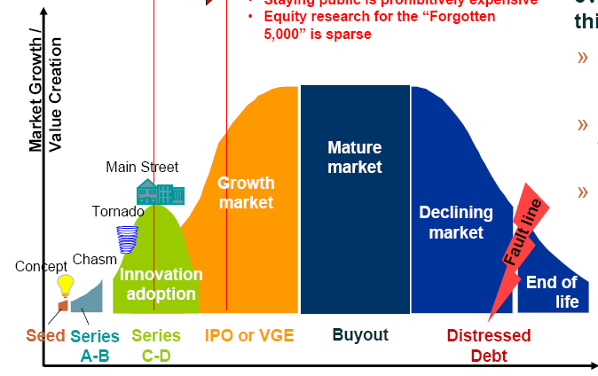
I fondi di private equity
I fondi di private equity
Venture Capital
Periodo di investimento
Notes:
Il grafico riporta le tre principali tipologie di private equity; sulle ordinate abbiamo la capitalizzazione di mercato e sulle ascisse il periodo di investimento.
I Fondi private equity si distinguono in tre diverse tipologie principali:
Venture Capital: investimenti in società nuove
Buyout: acquisto da parte del management di quote di investimenti in imprese medio/grandi
Distressed Debt: investimenti in imprese al limite del fallimento

Slide 181
I rischi dell’investimento in fondi di private equity
Difficoltà delle imprese
ad attraversare situazioni
di difficoltà finanziaria
Distressed debt –
chapter 11
Fallimento progetto imprenditoriale
Ventur capital- rischio
start up
Buyout –
rischio
nuovo
management
Management non all’altezza
Notes:
(Step1) I risparmiatori di solito non entrano in operazioni di private equity direttamente, ma attraverso dei fondi di investimento, cioè acquistando quote di partecipazione.
Tuttavia anche in questo caso il risparmiatore incorre in rischi che dipendono dalla tipologia di fondo dei private equity:
Un fondo specializzato in venture capital presenta il rischio che il progetto imprenditoriale sponsorizzato dall’operazione di venture capital non si traduca in un’attività produttiva vera e propria;
Un fondo buyout presenta il rischio che il nuovo management non sia all’ altezza di quello precedente;
In un fondo distressed debt il rischio è ancora più concreto poiché difficilmente le imprese attraversano indenni situazioni di difficoltà finanziaria.

Slide 182
INDICE
Lo scenario attuale
Il rischio: un'introduzione
Il bisogno di sicurezza
Il rischio al tempo della MiFID
La pianificazione finanziaria ed il rendimento di portafoglio
La mappa dei rischi degli investimenti obbligazionari e azionari
Gli strumenti alternativi di investimento
I benefici della diversificazione del portafoglio
Le strategie di gestione del portafoglio

Slide 183
La diversificazione del rischio di portafoglio
Il calcolo del beneficio della diversificazione
- correlazione dei titoli
- rapporto tra correlazione e rischio
I benefici della diversificazione
del portafoglio
Modalità di diversificazione:
- geografica
- per settori
- per settori
- per capitalizzazione
Notes:
Le slide successive affrontano il tema della diversificazione di un portafoglio, cioè delle modalità con cui si può ridurre la volatilità del rendimento medio del portafoglio.
A tal fine l'attenzione si concentra sulla logica con cui si calcola il beneficio di diversificazione; in particolare sui concetti di correlazione dei titoli e sul rapporto tra correlazione e rischio.
Infine saranno prese in considerazione alcune modalità della diversificazione: geografica, per settori e per capitalizzazione.

Slide 184
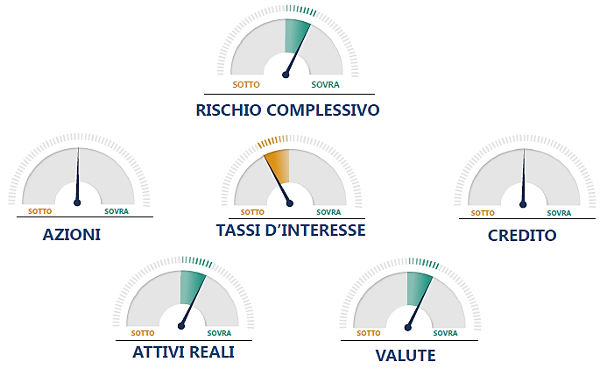
La diversificazione del rischio di portafoglio
Notes:
Un portafoglio di investimento è solitamente composto da molte asset class e pertanto il suo rischio complessivo dipende dai rischi dei ognuna di esse e dalla correlazione tra di esse.

Slide 185
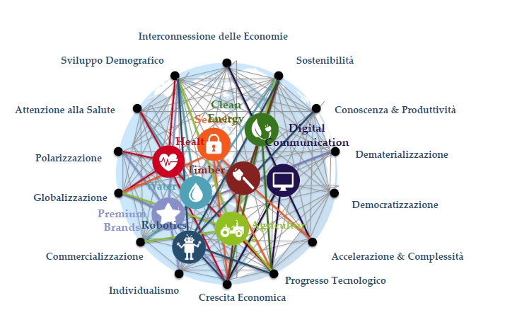
La diversificazione del rischio di portafoglio
Notes:
La necessità di un’ottima diversificazione oggi più che mai, è necessaria per garantire che i portafogli siano sempre meno esposti a settori, aree geografiche e modelli di business non performanti. La crescita economica mondiale è sempre più globalizzata nei suoi processi di produzione e beni di consumo; sempre più polarizzata nella distribuzione dei profitti. L’interconessione delle economie, e il commercio internazionale, non riducono il gap di conoscenza e produttività di alcuni paesi sviluppati, o in via di sviluppo, rispetto alla periferia del mondo economico.

Slide 186
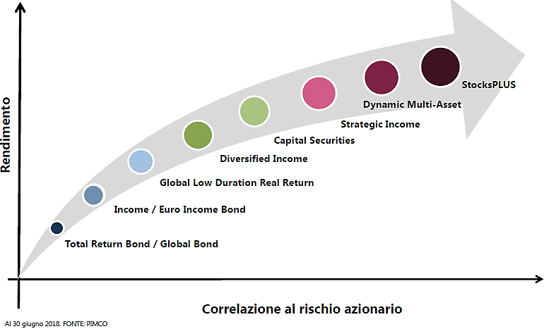
La diversificazione del rischio di portafoglio
Notes:
I rendimenti dei portafogli devono essere confrontati con i rischi delle asset class che rappresentano economie e modelli di business in continuo cambiamento. La relazione tra rendimento atteso di un investimento non è sempre lineare come nel grafico sopra.

Slide 187
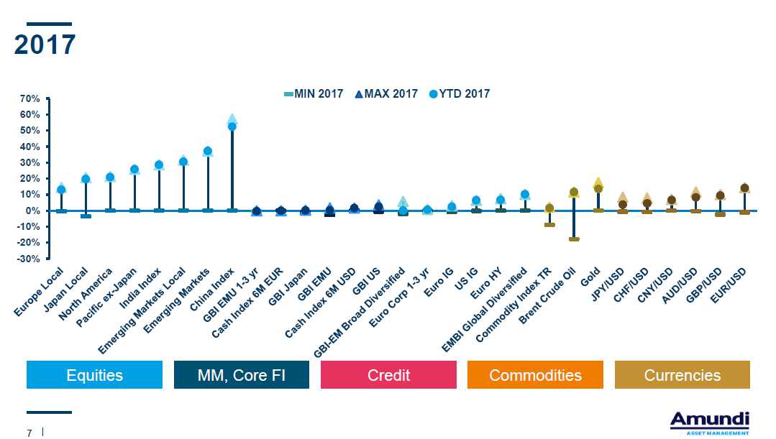
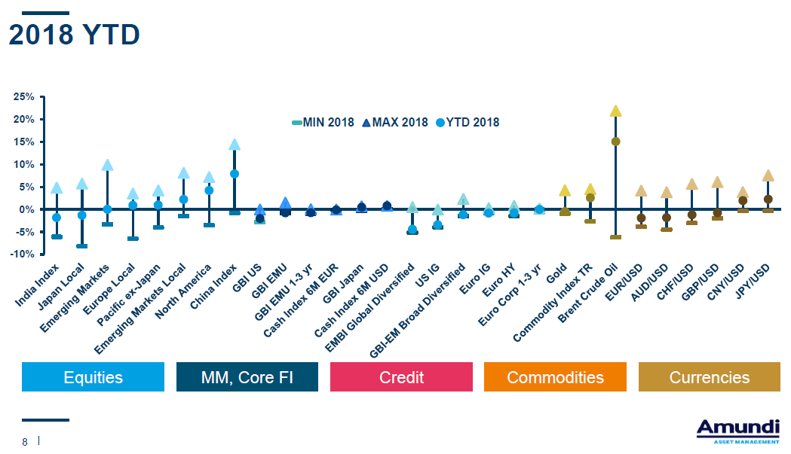
La diversificazione del rischio di portafoglio
Notes:
Nelle figure l’ampiezza delle rette rappresenta la volatilità del rendimenti che le singole asset class hanno registrato nel 2017 (a sinistra) e al 30 giugno del 2018 (a destra). Sebbene il mercato abbia registrato una generale contrazione della volatilità, ciò non significa che tale situazione rimarrà invariata anche nel prossimo futuro. Occorre soprattutto capire come reagiranno i mercati a fronte di una riduzione della quantità di denaro in circolazione che le varie Banche Centrale dovranno prima o poi cominciare a ritirare.

Slide 188
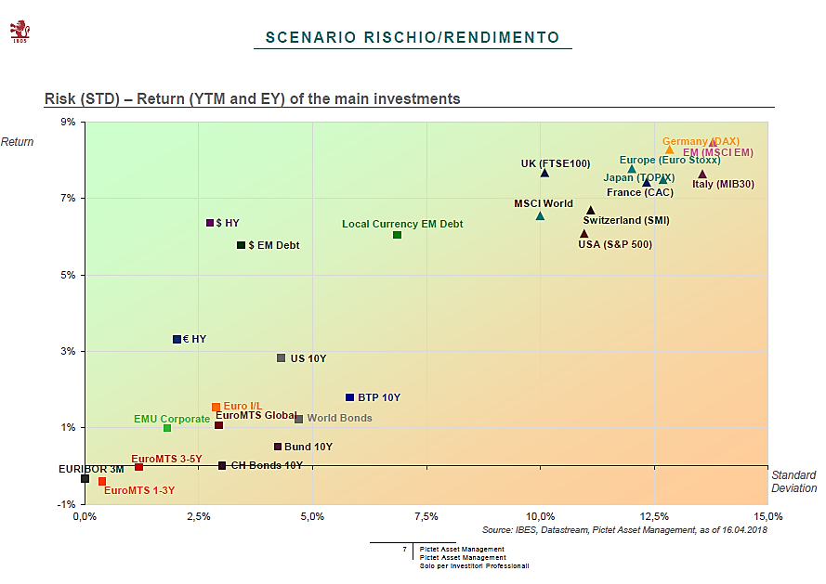
La diversificazione del rischio di portafoglio
Notes:
Questa è invece una fotografia della relazione rischio-rendimento delle attività finanziarie nell’aprile 2018 proposta da Pictet.

Slide 189
La diversificazione del rischio di portafoglio
Massimo beneficio della diversificazione
Scelta di asset class/titoli non correlati
Notes:
Diversificare un portafoglio significa prendere in considerazione le diverse opportunità che il mercato offre, in modo da controbilanciare i rischi delle singole attività finanziarie che compongono il portafoglio.
Per ottenere una buona diversificazione occorre ripartire il proprio investimento non solo tra asset diverse (ad esempio obbligazioni e azioni) ma, nell’ambito di una stessa classe, è opportuno scegliere i titoli che hanno tra loro andamenti non correlati. Per correlazione tra due titoli si intende il modo un cui in titolo si muove in funzione dell'altro.

Slide 190
La correlazione
Grado di correlazione
Coefficiente di correlazione lineare (ρ)
ρ = +1
Correlazione perfettamente positiva
0< ρ <+1
Correlazione positiva, ma non perfetta
ρ = 0
Correlazione nulla
-1< ρ <0
Correlazione negativa, ma non perfetta
ρ = -1
Correlazione perfettamente negativa
Notes:
Il grado di correlazione fra due variabili è espresso dal coefficiente di correlazione rho, che varia da +1 a -1.
La correlazione lineare, misurata dall'indice può essere diretta o positiva quando le due variabili si muovono nello stesso senso; si dice indiretta o negativa quando si muovono invece in senso inverso. Può inoltre essere nulla se le due variabili si muovono in maniera indipendente l’una dall’altra.
Il beneficio della diversificazione aumenta passando da rho uguale a +1 verso rho pari a -1. Quando la correlazione è pari a +1, infatti, non vi è beneficio derivante dalla diversificazione; se l'indice rho fosse invece pari a -1 tale beneficio sarebbe massimo e sarebbe inoltre possibile costruire in maniera sintetica un titolo privo di rischio.

Slide 191
Indici di correlazione e rischio di portafoglio
Step2
Step2
Step1
Portafoglio
σ_{p} = (30% * 5% + 70% *4%) = 4,3%
R_{p}
ρ
σ _{p}
1,0
4,3%
7,2%
ρ = -1
ρ = -0,05
ρ = 0
ρ = 0,05
ρ = 1
0,5
3,8%
correlazione
0
3,2%
-0,5
2,4%
-1,0
1,3%
rischio
titolo A
rischio
titolo B
Step3
4%
5%
1,3%
2,4%
3,2%
3,8%
4,3%
rischio del portafoglio
Notes:
(Step1) Consideriamo un portafoglio di 100.000 euro così composto: il 30% nel titolo A, che ha un rischio medio atteso del 5% ed il 70% nel titolo B con un rischio del 4%. Supponiamo che i due titoli presentino una correlazione positiva pari a 1. (Step2) Il rischio di un portafoglio così composto è uguale al 4,3%.
(Step3) Come possiamo notare nella tabella, al diminuire del valore di correlazione diminuisce il rischio di portafoglio; per contro al crescere del valore dell’indice di correlazione, diminuisce la diversificazione e di conseguenza aumenta il rischio complessivo del portafoglio.
L'esempio evidenzia inoltre che il rendimento medio del portafoglio non è affatto influenzato dal valore del rho; esso risulta essere sempre pari alla media ponderata dei rendimenti dei titoli presenti in portafoglio.
In questo caso, con rho uguale a -1 il portafoglio ha sempre un rischio positivo, e non nullo, poiché sono i pesi ad essere errati. Non è infatti detto che saremo in grado di costruire un titolo risk free equiponderando i vari asset nel portafoglio.

Slide 192
Indici di correlazione e rischio di portafoglio
B
ρ = -1
ρ = -0,05
ρ = 0
ρ = 0,05
ρ = 1
7,2%
A
1,3%
2,4%
3,8%
4,3%
rischio
del portafoglio
3,2%
Notes:
Nell’esempio precedente abbiamo presentato la relazione tra indice di correlazione e rischio del portafoglio tenendo fermi i pesi dei due titoli.
Se cambio il peso relativo dei titoli con cui il portafoglio è composto varia non solo il rischio del portafoglio ma anche il rendimento, essendo quest’ultimo è una media dei rendimenti dei due titoli ponderata per il rispettivo peso.
Quindi, sapendo che il rendimento medio atteso del titolo A è pari al 10%, ed il rendimento medio atteso del titolo B è pari al 6%, il rendimento del portafoglio sarà diverso a seconda dei pesi.

Slide 193
Numero di titoli e rischio di portafoglio
1
2
5
10
20
30
n° di titoli
Notes:
Anche se aumentiamo il numero del nostro portafoglio non si riuscirà ad abbattere completamente il rischio perché all’aumentare del numero di titoli si ridurrà il rischio specifico di ciascun titolo ma rimarrà sempre il rischio di sistema.
Notiamo infatti che all’aumentare del numero dei titoli in portafoglio il rischio totale diminuisce: per un portafoglio ben diversificato, composto nel nostro esempio da 30 titoli, il rischio totale è pressoché uguale al rischio di sistema, mentre sui portafogli concentrato su uno o pichi titoli, il rischio specifico ha un peso più rilevante

Slide 194
Numero di titoli e rischio di portafoglio
rischio
Qualità del management
Efficienza dell’organizzazione produttiva
Gamma dei prodotti
Efficienza della rete commerciale
Rischio specifico
Rischio sistematico
1
2
5
10
20
30
n°
di
titoli
Fase del ciclo economico
Tasso di inflazione
Tassi di interesse e di cambio
Altre variabili macroeconomiche
Notes:
Mentre il rischio specifico può essere ridotto aumentando il numero dei titoli in portafoglio (la curva tende a scendere), il rischio sistematico, misurato attraverso la correlazione tra i titoli o covarianza, non è riducibile (esso infatti è una retta parallela all’asse delle ascisse), perché le variabili che lo influenzano non sono controllabili e soprattutto non sono modificabili né dall’investitore né dall’ente emittente.

Slide 195
Classi di investimento…ma non solo!
Diversificazione geografica
Diversificazione settoriale e disruptive
Diversificazione valutaria
Diversificazione per capitalizzazione
Notes:
Il mondo sta cambiato molto rapidamente; forse dovrebbero cambiare anche i portafogli degli investitori.
Oltre ad investire su classi di investimento diverse, solitamente poco correlate tra di loro, occorre diversificare il portafoglio: per aree geografiche, per settori, per valute e per capitalizzazione, puntando sia sulle grandi aziende - dette large cap. - ma anche su quelle di dimensioni più ridotte, chiamate mid e small cap.

Slide 196
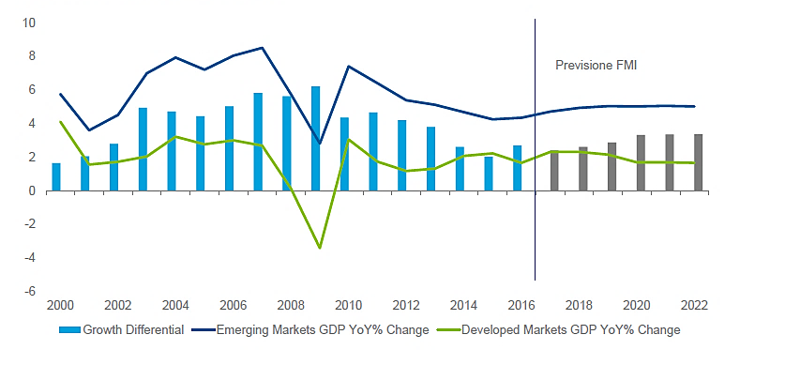
La logica della diversificazione geografica
Fonte: FMI, Thomson Reuters (Giugno 2017)
Notes:
La logica di fondo della diversificazione geografica risiede nella fatto che la crescita dei mercati azionari internazionali riflette la diversa dinamica ciclica delle singole economie nazionali. Nel grafico la differenza di crescita di PIL tra paesi emergenti e sviluppati dal 2000 ad oggi, e le previsioni del FMI fino al 2022.

Slide 197
La logica della diversificazione settoriale/nuove frontiere di investimento (disruptive)
Fonte: Amundi (Giugno 2018)
Notes:
La diversificazione per settore e per modelli di business consiste nel suddividere il capitale da investire in attività finanziarie (ad esempio fondi di investimento, azioni ecc.) che fanno riferimento ad aziende che appartengono a settori merceologici differenti o, all’interno dello stesso settore, per esempio le telecomunicazioni, forniscono modi innovati e più divertenti, tutti da scoprire.
La logica di fondo risiede nella fatto che, difficilmente, tutti i settori possano essere contemporaneamente in crisi.
Pertanto, le eventuali perdite derivanti da un andamento negativo di un settore vengono compensate, ed anche superate, dai guadagni conseguiti da altri settori che, nello stesso orizzonte temporale, realizzano un andamento positivo e rendimenti remunerativi.

Slide 198
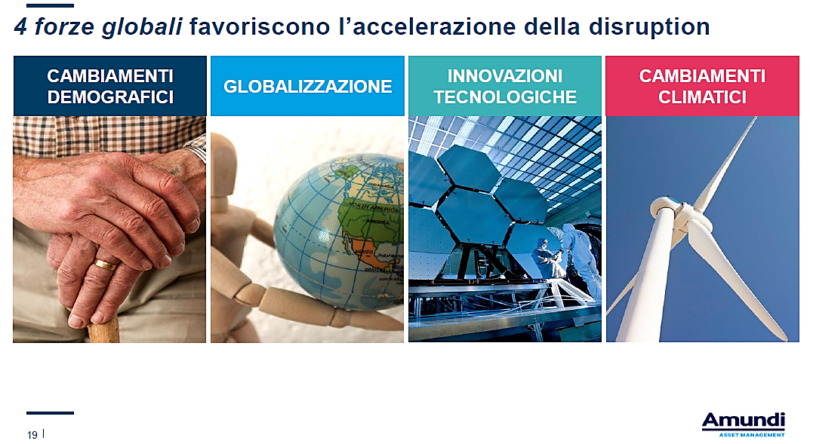
La logica della diversificazione settoriale/nuove frontiere di investimento (disruptive)
Notes:
Sopra i paradigmi che caratterizzano il nuovo contesto economico. Questi trend sono interconnessi e la loro evoluzione disegnerà un nuovo contesto. Le dinamiche demografiche rappresentano il principale «influencer». L’insieme di nuove tecnologie, globalizzazione e cambiamenti climatici plasmeranno i nuovi equilibri mondiali.

Slide 199
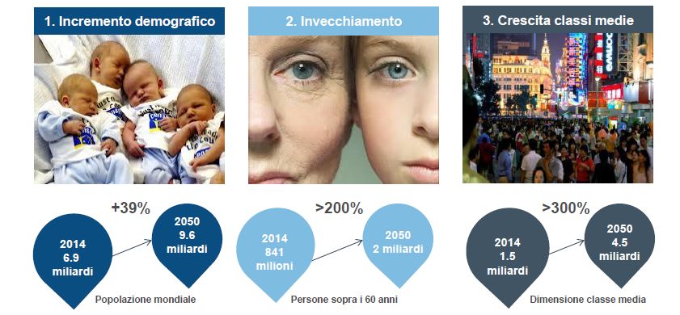
La logica della diversificazione settoriale/nuove frontiere di investimento (disruptive)
Notes:
I cambiamenti demografici riguardano 3 differenti aspetti: l’incremento demografico mondiale e relativo ridisegno dei popolosità mondiale, i processi di invecchiamento della popolazione e i nuovi business dedicati alle cure a al benessere della fascia più anziana della popolazione, la redistribuzione del reddito e le nuove classi sociali.

Slide 200


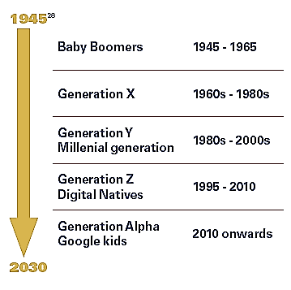
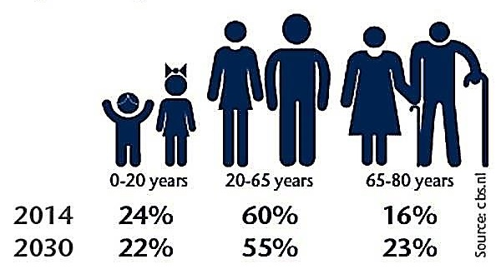
La logica della diversificazione settoriale/nuove frontiere di investimento (disruptive)
Notes:
Il dato forse più interessante riguarda l'invecchiamento della popolazione non attiva, a scapito delle fasce più giovani. Occorrerà inoltre capire quali cambiamenti porterà la nascente Generazione Alpha (i c.d. Google kids), i veri nativi digitali.

Slide 201
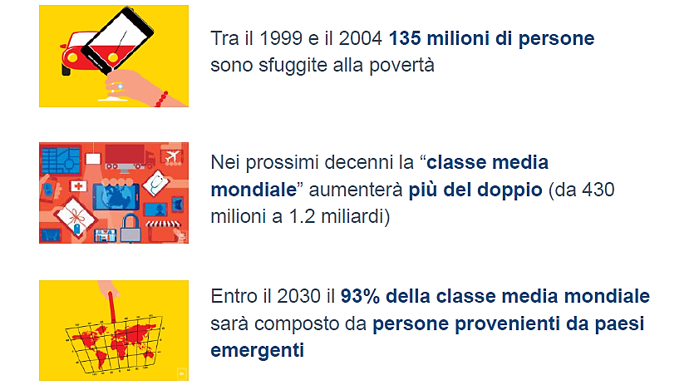
La logica della diversificazione settoriale/nuove frontiere di investimento (disruptive)
Fonte: Fidelity outlook (Luglio 2018)
Notes:
La crescita della classe media a livello globale aumenterà più del doppio nei prossimi 10 anni

Slide 202
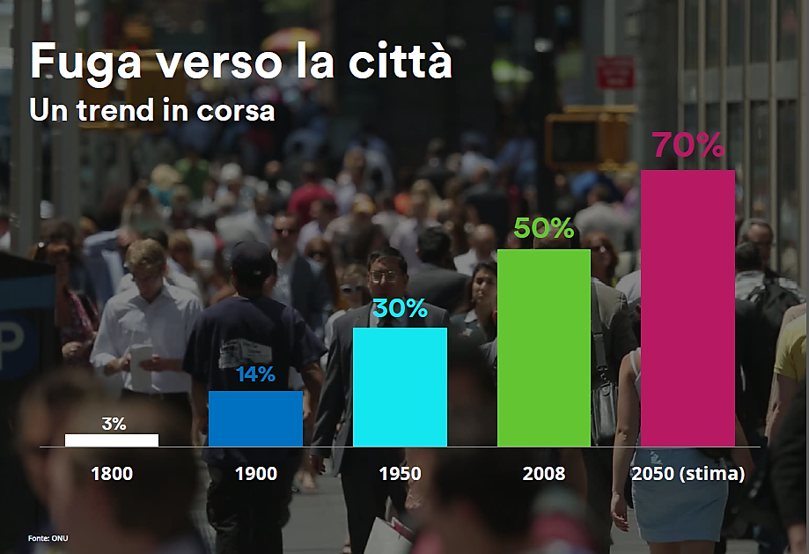
La logica della diversificazione settoriale/nuove frontiere di investimento (disruptive)
Fonte: ONU (2018)
Notes:
Il trend vede inoltre una sempre maggior concentrazione della popolazione mondiale verso i gradi agglomerati urbani.

Slide 203
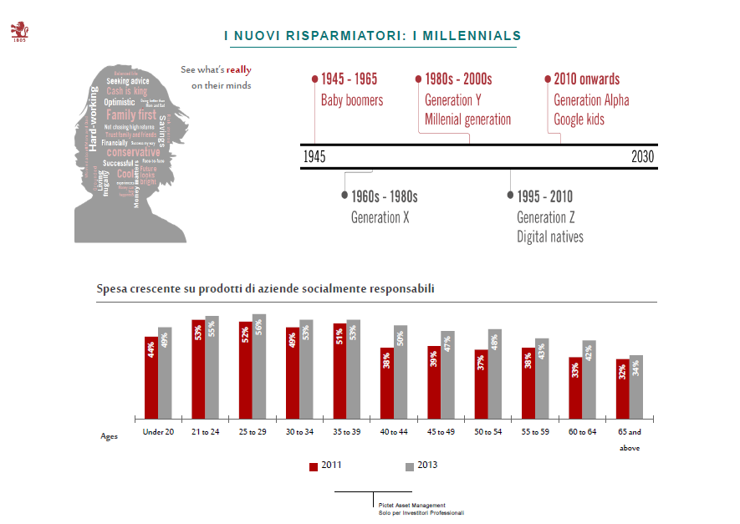
La logica della diversificazione settoriale/nuove frontiere di investimento (disruptive)
Fonte: Pictet (2018)
Notes:
I millenials saranno i nuovi risparmiatori e crescerà la spesa per prodotti di aziende socialmente responsabili.

Slide 204
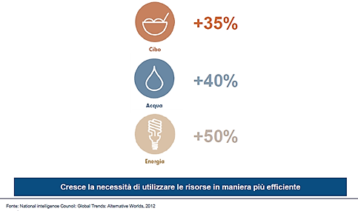
La logica della diversificazione settoriale/nuove frontiere di investimento (disruptive)
Notes:
Con una popolazione di 8,3 mld di abitanti nel 2030, aumenta il fabbisogno di cibo, acqua e d energia e cresce la necessità di utilizzare le risorse in maniera più efficace

Slide 205
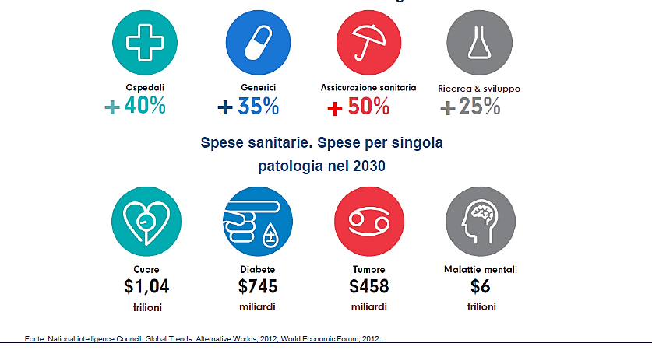
La logica della diversificazione settoriale/nuove frontiere di investimento (disruptive)
Notes:
Con l’invecchiamento della popolazione a livello globale nel 2030 aumenta il fabbisogno di ospedali, farmaci, assicurazioni sanitarie, ricerca: Le spese per singola patologia nel 2030 cresceranno notevolmente.

Slide 206
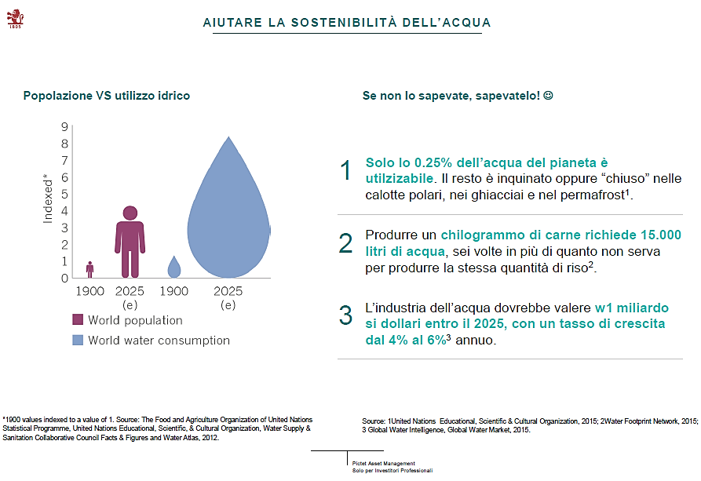
La logica della diversificazione settoriale/nuove frontiere di investimento (disruptive)
Fonte: Pictet (2018)
Notes:
L’acqua sarà un bene sempre più prezioso. Le aziende dovranno sviluppare processi produttivi capaci di razionalizzare il consumo dell’acqua che diventerà un costo fisso con cui fare i conti.

Slide 207
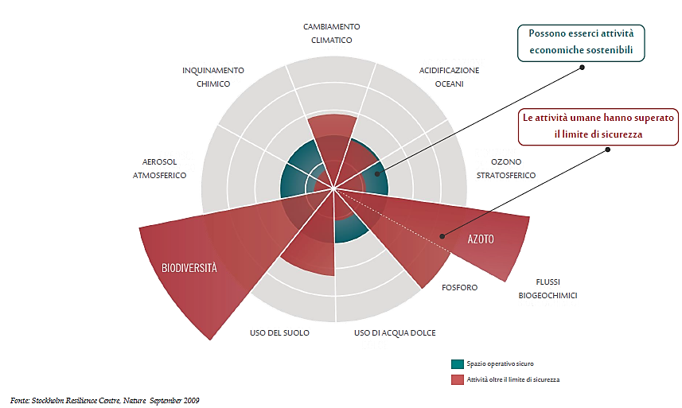
La logica della diversificazione settoriale/nuove frontiere di investimento (disruptive)
Notes:
Le sfide ambientali impongono soluzioni a livello globale

Slide 208
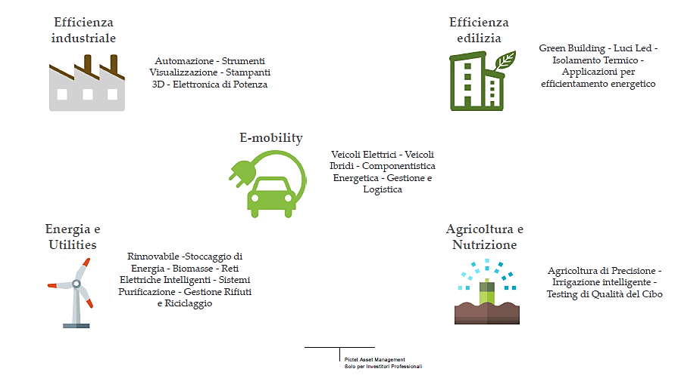
La logica della diversificazione settoriale/nuove frontiere di investimento (disruptive)
Fonte: Pictet (2018)
Notes:
In quest’era tecnologica porremo sempre maggior attenzione all’ambiente e all’utilizzo intelligente delle sue risorse scarse. Questo in molti campi, come l’industria pesante, le costruzioni, l’agricoltura e i trasporti.

Slide 209
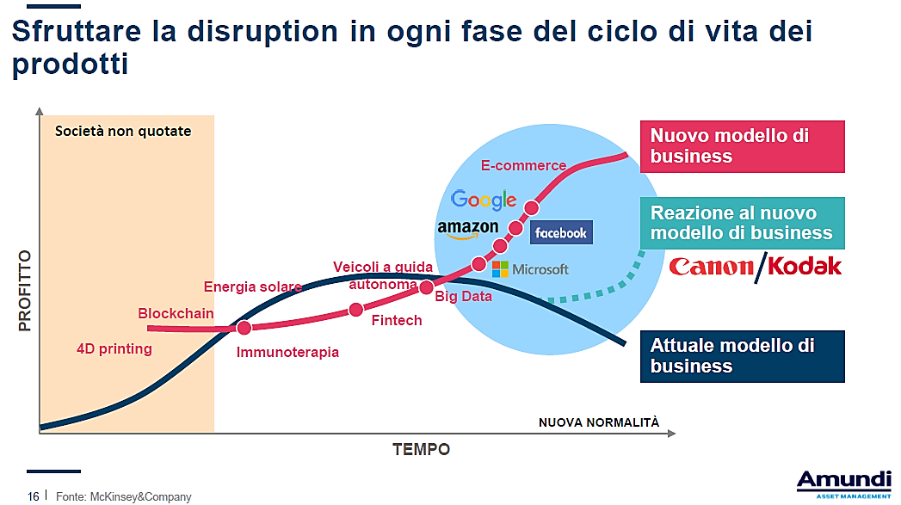
La logica della diversificazione settoriale/nuove frontiere di investimento (disruptive)
Fonte: McKinsey/Amundi (2018)
Notes:
I processi di produzione di molte aziende sono all’inizio di un cambiamento massivo ancora non facilmente valutabile nella portata finale, caratterizzato da:
Digitalizzazione (de-materializzazione di prodotti fisici e servizi);
Sharing Economy (basata su strumenti online che facilitano le transizione (ad es. car sharing);
Coscienza sociale e ambientale ESG (Uso responsabile delle risorse)

Slide 210
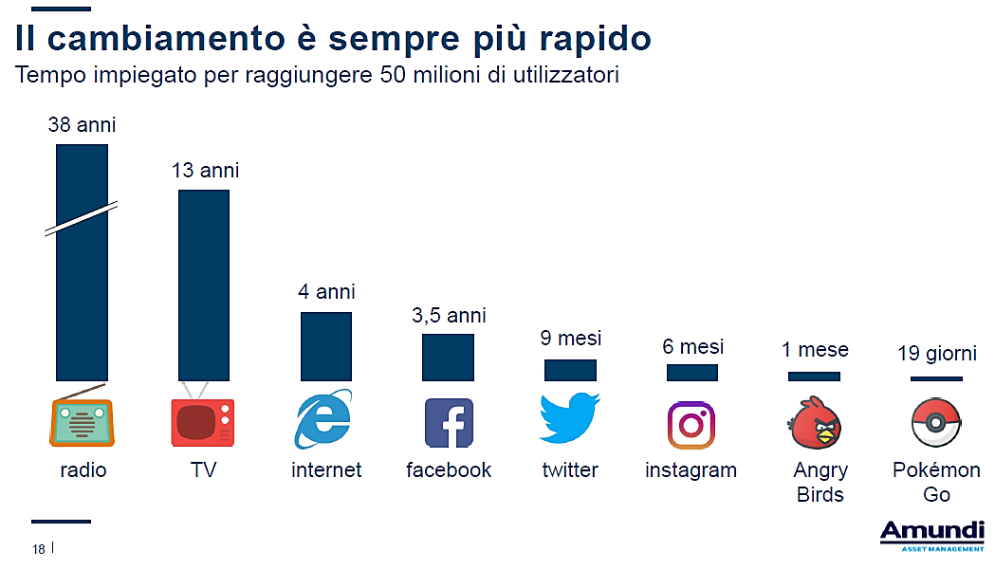
La logica della diversificazione settoriale/nuove frontiere di investimento (disruptive)
Fonte: Amundi (2018)
Notes:
La velocità del cambiamento è un altro aspetto che caratterizza le abitudini dei cittadini, le decisioni di consumo, i modelli di business delle aziende e, di riflesso, le opportunità di investimento in un mondo sempre più globalizzato e tecnologico.

Slide 211
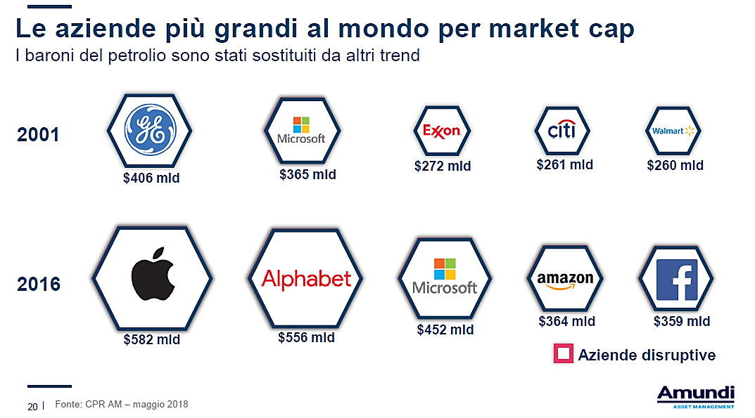
La logica della diversificazione settoriale/nuove frontiere di investimento (disruptive)
Fonte: CPR AM/Amundi (Maggio 2018)
Notes:
I padroni del petrolio a livello mondiale sono stati soppiantati, in termini di capitalizzazione e redditività, dalle nuove aziende legate al settore tecnologico e delle comunicazioni.

Slide 212
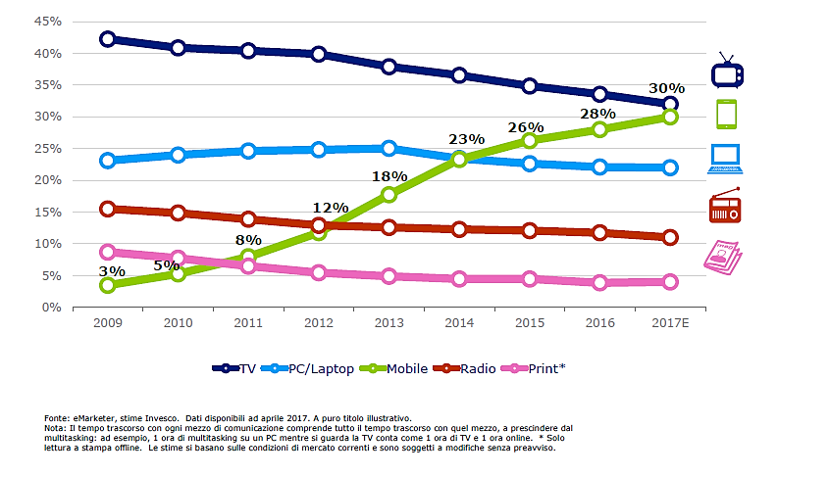
La logica della diversificazione settoriale/nuove frontiere di investimento (disruptive)
Notes:
La tecnologia si evolve. Nella figura la quantità di tempo che un americano adulto trascorre usando i principali media.

Slide 213
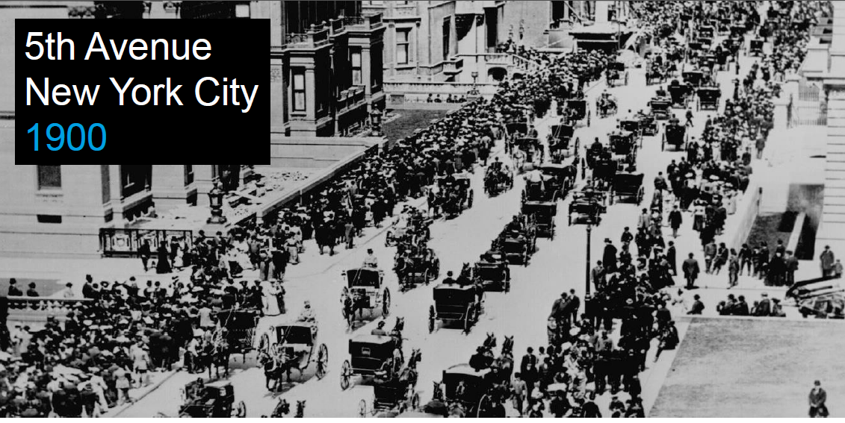

La logica della diversificazione settoriale/nuove frontiere di investimento (disruptive)
Notes:
Nel 1900 a NY ci si spostava a piedi o in carrozza; già nel 1913 le strade principali di NY erano congestionate dalle autovetture.

Slide 214
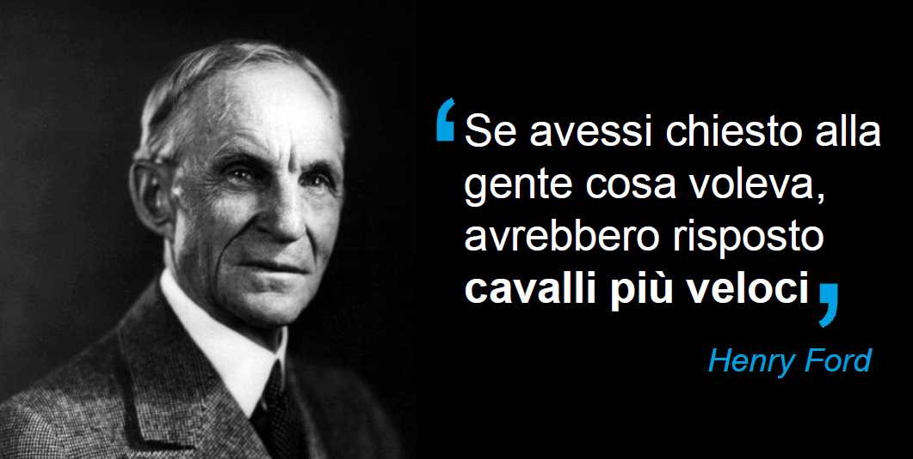
La logica della diversificazione settoriale/nuove frontiere di investimento (disruptive)
Notes:
I business vincenti risultano sempre quelli che anticipano, o in alcune casi, creano, nuovi prodotti e rispondono a nuove esigenze di cui nemmeno si immaginava la possibilità o utilità.
Mai più vera e lungimirante è la famosa frase attribuita a Henry Ford, l’inventore dell’auto:

Slide 215
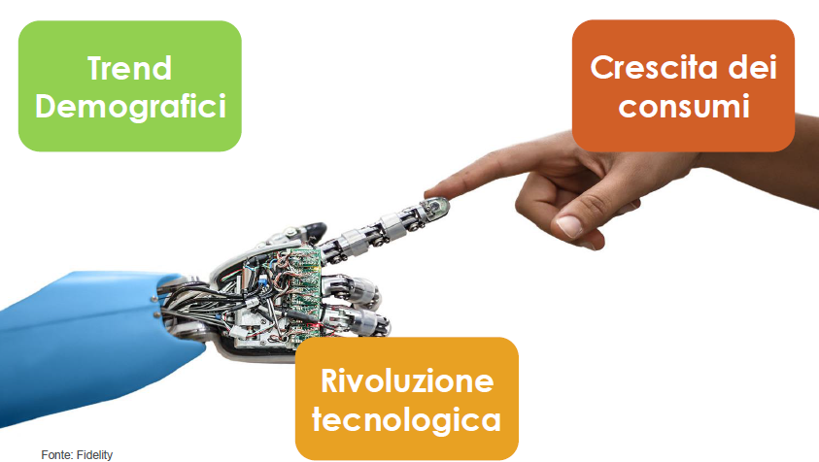
La logica della diversificazione settoriale/nuove frontiere di investimento (disruptive)
Notes:
E’ innegabile che trend demografici, crescita della classe media e dei consumi e rivoluzione tecnologia influenzano l’andamento dell’economia mondiale, i mercati finanziari e le scelte di investimento.

Slide 216
La logica della diversificazione per capitalizzazione
La diversificazione per capitalizzazione consiste nel suddividere il capitale da investire in attività finanziarie (esempio fondi di investimento, azioni ecc.) che facciano riferimento ad aziende che vanno dalle piccole/medie dimensioni, sino ai grandi gruppi industriali e finanziari.
Le diverse dimensioni delle aziende sono soggette a variabili qualitative e quantitative di rischio diverse e, pertanto, a differenti trade-off tra rischio e rendimento.

Slide 217
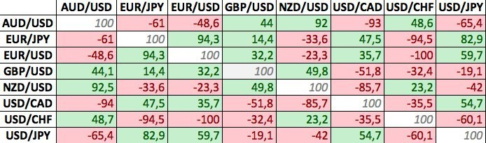
La logica della diversificazione per valuta
L’esposizione valutaria di un portafoglio è data innanzitutto da due componenti:
a) l’esposizione alle valute in cui sono denominati gli strumenti finanziari compresi nel portafoglio del fondo;
b) l’eventuale utilizzo di derivati da parte del gestore per finalità di copertura su tali valute o per prendere posizioni sulle stesse
Fonte: Dati a fine ottobre 207
Notes:
La figura esprime le correlazioni fra le principali coppie di valute calcolate alla fine di ottobre 2017.

Slide 218
Blocco 6 – Test 1
Domanda 1: Quale delle seguenti alternative non è una caratteristica degli hedge fund?
Correlazioni positive con gli investimenti tradizionali
Stabilità dei rendimenti
Monitoraggio costante della volatilità
Strategie di investimento aggressive

Slide 219
Blocco 6 – Test 2
Domanda 2: Quale delle seguenti alternative non è uno dei rischi principali dell'investimento in fondi immobiliari?
Il rischio di diversificazione
Il rischio di liquidità
Il rischio settoriale
Il rischio di tasso di interesse

Slide 220
Blocco 6 – Test 3
Domanda 3: In quale caso non si ha un beneficio derivante dalla diversificazione?
L'indice di correlazione lineare è pari a 1
Il rho è pari a -1
L'indice di correlazione lineare è pari a zero
La volatilità di un titolo è pari a zero

Slide 221
INDICE
Lo scenario attuale
Il rischio: un'introduzione
Il bisogno di sicurezza
Il rischio al tempo della MiFID
La pianificazione finanziaria ed il rendimento di portafoglio
La mappa dei rischi degli investimenti obbligazionari e azionari
Gli strumenti alternativi di investimento
I benefici della diversificazione del portafoglio
Le strategie di gestione del portafoglio

Slide 222
La logica della diversificazione per capitalizzazione
Questa sezione si propone di illustrare due diverse strategie di gestione dei prodotti del risparmio gestito.
la gestione vs benchmark: è il caso in cui il gestore si muove in un ambito d’investimento delimitato dal cosiddetto benchmark;
la gestione senza benchmark: è il caso in cui il gestore ha un potere discrezionale molto ampio.
Strategie di gestione
Gestioni vs benchmark
Gestioni senza benchmark

Slide 223
Cosa è il benchmark
Per benchmark si intende quel parametro oggettivo di riferimento, che indica il “portafoglio teorico” rappresentativo di un determinato mercato o segmento di mercato, con cui si confrontano i risultati di una gestione patrimoniale.
Un buon benchmark deve garantire chiarezza, replicabilità, misurabilità e tempestività.
Notes:
Chiarezza: i nomi ed i pesi dei titoli e delle classi devono essere facilmente identificabili
Replicabilità: il benchmark deve poter essere “copiato” dal gestore
Misurabilità: deve essere possibile comporre il benchmark e calcolare le statistiche necessarie con semplicità e rapidità
Tempestività: il benchmark deve essere specificato ed aggiornato prima del periodo di valutazione

Slide 224
Le strategie di gestione
Step2
Step2
Grado di dispersione intorno al rendimento del benchmark
Step1
Step2
Step3
vs benchmark
senza benchmark
Notes:
(Step1) Nella figura La linea orizzontale rappresenta il rendimento del benchmark, (Step2) mentre le linee rosse rappresentano il grado di dispersione intorno al rendimento del benchmark.
(Step3) Le gestioni versus benchmark si collocano all’estremità sinistra della figura, in quanto mirano ad ottenere un rendimento (ed un rischio) simile, se non uguale, a quello del benchmark.
Le gestioni senza benchmark, invece, hanno un grado di dispersione intorno al rendimento che tende a discostarsi sempre più dal rendimento del benchmark: il gestore, in base alle proprie previsioni e analisi, attribuisce maggior peso a quei settori o titoli che prevede otterranno risultati migliori rispetto al resto del mercato.

Slide 225
Il benchmark e la discrezionalità del gestore
Gestioni senza
benchmark
Step2
Step1
Gestioni vs benchmark
Discrezionalità
minima
Discrezionalità
massima
Notes:
(Step1) Per le gestioni versus benchmark la discrezionalità del gestore è minima e la delega gestionale è bassa.
(Step2) mentre per le gestioni senza benchmark la discrezionalità del gestore è massima, in quanto il livello di delega gestionale è elevato.

Slide 226
Gestioni vs benchmark
Rendimento
delle gestioni
Step2
6,0%
Step4
4,0%
Step3
2,0%
Rendimento del benchmark
-6,0%
-4,0%
-2,0%
0,0%
2,0%
4,0%
6,0%
0,0%
Step1
-2,0%
-4,0%
-6,0%
Step5
bassa
DISCREZIONALITA’ DEL GESTORE
alta
Notes:
(Step1) Il grafico mette in relazione il rendimento del benchmark - (Step2) e il rendimento delle gestioni versus benchmark. (Step3) I punti rappresentano le rilevazioni nel tempo del rendimento delle gestioni.
(Step4) Tracciando una retta che attraversa la distribuzione dei punti possiamo osservare che i rendimenti della gestione sono positivamente correlati a quelli del benchmark.
(Step5) Questo perché il gestore si limita a replicare il benchmark stesso.

Slide 227
Gestioni senza benchmark
Step1
Rendimento
delle gestioni
4,0%
3,0%
2,0%
Step2
1,0%
0,0%
Rendimento del benchmark
-4,0%
-3,0%
-2,0%
-1,0%
0,0%
1,0%
2,0%
3,0%
4,0%
-1,0%
-2,0%
-3,0%
-4,0%
Step3
bassa
DISCREZIONALITA’ DEL GESTORE
alta
Notes:
(Step1) Vediamo ora lo stesso grafico ma nel caso di gestioni senza benchmark:
(Step2) in questo caso le rilevazioni dei singoli rendimenti, indicate dalla distribuzione dei punti, sono molto poco correlate: l’obiettivo di questo tipo di gestione è quello di realizzare rendimenti assoluti e indipendenti dall’andamento dei mercati.
(Step3) In questo caso il livello di discrezionalità del gestore nelle scelte d’investimento sarà molto elevata.

Slide 228
Le strategie di gestione
Step1
Total return
Step2e
Core Satellite
Step2d
LIVELLO DI DELEGA GESTIONALE +
Constant Proportion Portfolio insurance
Step2c
Constant Mix
Step2b
Buy and Hold
Step2a
Notes:
(Step1) Via via che aumenta il livello di delega gestionale, (Step2) le strategie di gestione si differenziano passando da una gestione di pura replica del benchmark (strategia Buy and Hold) attraverso le strategie Constant Mix e Constant Proportion Portfolio Insurance fino ad arrivare alla strategie che si basano su una completa discrezionalità: Core Satellite e Total Return.

Slide 229
Le strategie di gestione con benchmark
Total return
Core Satellite
Step2
LIVELLO DI DELEGA GESTIONALE +
Constant Proportion Portfolio insurance
Massima diversificazione
del portafoglio
Nessuna attività di market timing
e di security selection
Rendimento e rischio della gestione
determinati dal mercato
Contenimento dei costi di gestione
Step1
Constant Mix
Buy and Hold
Notes:
(Step1) Le tre strategie con minor livello di delega si caratterizzano per:
(Step2)
Massima diversificazione del portafoglio in modo da replicare nella maniera più soddisfacente possibile il portafoglio benchmark
Nessuna attività di market timing e di security selection
Rendimento e rischio della gestione determinati in larga parte dal mercato
Contenimento dei costi di gestione

Slide 230
(Pop-up slide precedente)
MARKET TIMING:
Il gestore individua il momento migliore per entrare ed uscire dagli investimenti. La strategia più comune di Market Timing è basata sulla gestione del Beta: se le attese sul mercato sono di forte rialzo, la strategia tenderà ad incrementare il Beta di portafoglio (incremento i titoli aggressivi con beta >1); viceversa se le attese sono di flessione, la strategia tenderà a ridurre il Beta di portafoglio ( incremento il peso dei titoli anticiclici e negativamente correlati , beta <1).
SECURITY SELECTION:
Il gestore seleziona quei titoli “malprezzati”, caratterizzati dai migliori rendimenti potenziali. È basata sulla gestione della ricerca dell'apha (α) di portafoglio, ovvero dell’extrarendimento creato dal gestore mediante la scelta dei titoli sopra/sottoquotati sul mercato

Slide 231
Le strategie di gestione con benchmark
La strategia Buy and Hold replica il portafoglio di riferimento e non svolge alcuna attività di aggiustamento se non per adeguarsi alla composizione del benchmark. Un gestore che adotta questo tipo di strategia modifica molto raramente la sua asset allocation iniziale. Il valore del portafoglio è funzione lineare dell’indice di mercato azionario o obbligazionario sottostante.
La strategia constant mix è una strategia più dinamica rispetto alla Buy e Hold. Il gestore mantiene costante nel tempo la percentuale del patrimonio investita in una data attività finanziaria ed impone dei ribilanciamenti periodici in controtendenza rispetto alla dinamica del mercato di riferimento.
La strategia Constant Proportion Portfolio Insurance è una strategia che tiene sotto controllo il controvalore del patrimonio attraverso un’allocazione variabile nel tempo tra asset rischiosi e asset non rischiosi. Se il valore del portafoglio sale, si può rischiare di più incrementando la componente azionaria, se il valore del portafoglio scende si deve rischiare meno incrementando la componente obbligazionaria.

Slide 232
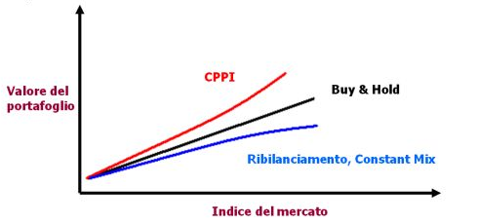
Le strategie di gestione: mercato direzionale (toro)
Notes:
Nei mercati al rialzo, la strategia Constant Proportion Portfolio Insurance batte sia la strategia Buy and Hold, che la Constant mix strategy, che risulta la meno performante

Slide 233
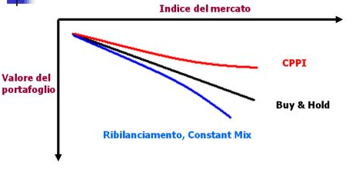
Le strategie di gestione: mercato direzionale (orso)
215
Notes:
Discorso analogo anche nei mercati al ribasso. Anche in questo caso, infatti, la strategia Constant Proportion Portfolio Insurance batte sia la strategia Buy and Hold, che la Constant mix strategy, che risulta la meno performante

Slide 234
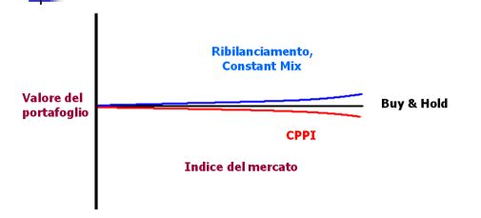
Le strategie di gestione: mercato laterale
Notes:
Discorso opposto invece nei mercati laterali, dove la strategia constant mix sovraperforma sia la strategia Buy and Hold, che la la strategia Constant Proportion Portfolio Insurance, che risulta la meno performante

Slide 235
Le strategie di gestione senza benchmark
Total return
Core Satellite
LIVELLO DI DELEGA GESTIONALE +
Constant Proportion Portfolio insurance
Constant Mix
Buy and Hold
Notes:
Nel caso di strategie senza benchmark, il gestore parte dal presupposto che il mercato non è efficiente. Cerca perciò di cogliere le occasioni che il mercato offre in termini di market timing e security selection, cioè sceglierà titoli oppure asset class da sovra e sottopesare rispetto al benchmark, in modo da ottenere rendimenti migliori del mercato.

Slide 236
Le strategie di gestione senza benchmark: la core-satellati strategy
La strategia core-satellite è un tipo di gestione semiattiva, tesa a suddividere il portafoglio in gestione in due entità:
La parte Core, che è la struttura portante che replica composizione e rendimento del benchmark, generalmente gestito in un’ottica di constant mix;
E la parte Satellite, che è la struttura a gestione libera e senza benchmark, composta essenzialmente da titoli di nicchia e sottoquotati (mispriced), che ha la funzione di “battere il mercato” e dotare il portafoglio complessivo di un extrarendimento rispetto al benchmark
Paesi specifici
Settoriali
Materie prime
Stile Value/growth
Gestione
“CORE”
Gestione attiva
immobiliari
tematici

Slide 237
Le strategie di gestione senza benchmark: la total return
Le gestioni Total return hanno come obiettivo non tanto quello di costruire un “buon portafoglio” quanto quello di investire con l’obiettivo di ottenere un rendimento assoluto positivo, indipendentemente dagli indici rappresentativi dei diversi mercati di riferimento e dalle caratteristiche degli strumenti di investimento adottati.
Un esempio di questo tipo di gestione sono alcuni tipi di hedge funds e buona parte delle gestioni flessibili con obiettivi di crescita legati a particolari mercati (es. fondo o titolo strutturato con target pari al tasso Bot +1-2%)

Slide 238
Il tempo come ulteriore fattore di riduzione del rischio
Fonte: Siegel J. (2015), Stocks for the Long Run: The Definitive Guide to Financial Market Returns & Long-Term Investment Strategies (5th ed.)
Notes:
La figura mostra la deviazione standard dei rendimenti medi su azioni, obbligazioni e titoli di Stato a breve termine statunitensi su diversi periodi di investimento su oltre due secoli di storia (dal 1802 al 2012).
La storia ci insegna come l'investimento azionario, ritenuto da tutti il più rischioso, sia nei fatti il meno volatile su un orizzonte temporale di lungo termine. Non solo, esso è anche quello che offre un rendimento più elevato rispetto alle asset class tradizionali.

Slide 239
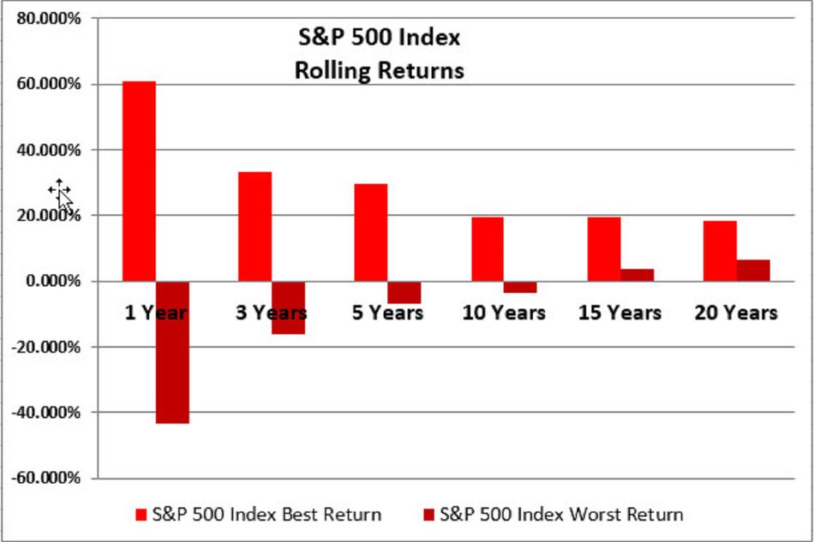
Il tempo come ulteriore fattore di riduzione del rischio
Fonte: www.thebalance.com
Notes:
Il grafico mostra i rendimenti dell'indice S&P500 calcolati con la metodologia "rolling", esaminano ogni periodo di un anno, tre anni, cinque anni, ecc. iniziando ogni mese nel periodo storico analizzato (gennaio 1973 - dicembre 2016).
Per periodi di tempo brevi, un fondo agganciato all'S&P500 Index può offrire rendimenti eccezionalmente elevati o rendimenti eccezionalmente bassi, a seconda del periodo di tempo in cui si investe. Il peggiore frame temporale di un anno ha generato infatti un rendimento del -43%, verificatosi nei dodici mesi terminanti a febbraio 2009, mentre il miglior rendimento dell'indice a un anno ha prodotto un rendimento del 61%, che si è verificato nei dodici mesi terminanti nel giugno 1983. Se foste un investitore a lungo termine, i peggiori venti anni avrebbero invece prodotto un rendimento del 6,4% all'anno. Ciò si è verificato nel corso dei vent'anni che si sono conclusi nel maggio 1979. I migliori venti anni avrebbero prodotto un rendimento medio del 18% all'anno, che si è verificato nel corso dei vent'anni terminati nel marzo 2000.
Statisticamente, quindi, è impossibile perdere su orizzonti temporali superiori ai 15 anni.

Slide 240
Il tempo come ulteriore fattore di riduzione del rischio
Portafoglio posizionato
in attività prive di rischio
Investimenti di breve periodo
Investimenti di medio lungo periodo
Portafoglio posizionato
in attività rischiose
Notes:
L’esperienza insegna dunque che il fattore tempo non viene sufficientemente preso in considerazione e che pertanto gli investitori sono influenzati dalle oscillazioni del mercato. Non esiste una ricetta utile per individuare con precisione quanto “lungo” debba essere il c.d. “lungo periodo”. Investimenti in asset class diverse, mercati diversi e periodi di analisi diversi ci indicherebbero risultati diversi. Comunque secondo un comportamento di investimento razionale :
Per investimenti di breve periodo, è consigliabile investire principalmente in attività a rischio contenuto (ad esempio un investimento obbligazionario con alto rating e bassa duration)
Solo per gli investimenti di medio-lungo periodo, invece, è consigliabile investire buona parte del portafoglio in attività rischiose, dato che col trascorrere del tempo la volatilità si riduce.

Slide 241
Conclusioni
Il modulo ha sottolineato l'importanza di una corretta diversificazione di portafoglio nell'ottica della protezione del cliente, così come suggerito da MiFID II.
La tutela del cliente passa non solo da una corretta scelta delle opportune asset class, ma anche dall'identificazione della strategia di gestione di portafoglio più opportuna a seconda delle condizioni del mercato, fino ad arrivare alla possibile estensione dell'holding period dell'investimento, in modo da ridurre la volatilità del portafoglio.
Anche gli scenari macroeconomici ed i mutamenti che la società registrerà nel prossimo futuro rappresentano ulteriori fattori di incertezza che minano la sicurezza dell'investitore.

Slide 242
Conclusioni
Un compito sempre più importante del Consulente sarà quello di diventare un punto di riferimento nel campo della protezione; un professionista che, quindi, è in grado di mettere in sicurezza il cliente sotto differenti aspetti: la persona, il suo reddito ed il suo patrimonio.
Già in questi ultimi anni stiamo assistendo alla nascita e allo sviluppo della così detta «Consulenza Patrimoniale», dove il professionista è un partner fiduciario della famiglia, capace di costruire e coltivare nel tempo un rapporto stretto e costante con il Cliente e i tutti i suoi affetti.
Sempre più, rispetto al passato, il rapporto è costruito su un livello di fiducia che non si esprime solo con la delega, ma va oltre, in un rapporto in cui il cliente non ha più un ruolo passivo, ma è parte attiva nelle scelte che attengono alla gestione dei rischi finanziari, della persona e del patrimonio.

Slide 243
Blocco 7 – Test 1
Domanda 1: Quale delle seguenti alternative è la strategie premiante nel caso di mercati al ribasso?
La strategia Constant Proportion Portfolio Insurance
La strategia Buy and Hold
La strategia Constant Mix
Le informazioni non sono sufficienti a rispondere

Slide 244
Blocco 7 – Test 2
Domanda 2: Quale delle seguenti alternative è la strategie premiante nel caso di mercati al rialzo?
La strategia Constant Proportion Portfolio Insurance
La strategia Buy and Hold
La strategia Constant Mix
Le informazioni non sono sufficienti a rispondere

Slide 245
Blocco 7 – Test 3
Domanda 3: Su un orizzonte temporale di investimento di 20 anni, la volatilità di un portafoglio azionario:
È storicamente inferiore sia ad un portafoglio obbligazionario, che ad un portafoglio monetario
È storicamente inferiore ad un portafoglio obbligazionario, ma superiore ad un portafoglio monetario
È storicamente superiore sia ad un portafoglio obbligazionario, che ad un portafoglio monetario
È storicamente superiore ad un portafoglio obbligazionario, ma inferiore ad un portafoglio monetario

